Slide 1
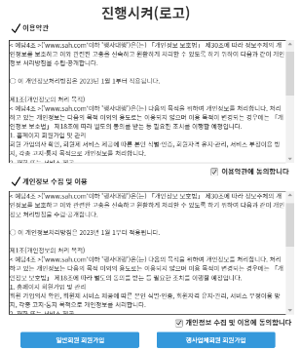
화면 ID | SAH001-01 | 화면 명 | 약관동의페이지 | 요구사항ID | URQ001
개요 | 회원가입 전 약관동의 여부를 수집하는 페이지 |  |  | 사용자 | 전체회원 | 개발자 | 천세훈
 |  |  |  | *화면설명 1. 일반회원과 업체회원으로 나누어 회원가입 폼으로 이동 *특이사항 약관에 동의체크가 모두 되어있지 않으면 회원가입 폼으로 이동이 불가능하다.
1

Slide 2
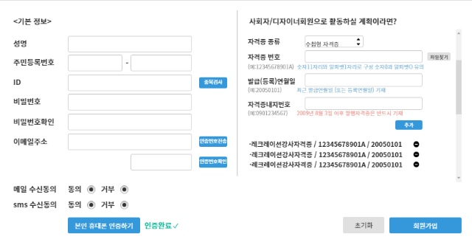
화면 ID | SAH001-02 | 화면 명 | 일반회원회원가입폼 | 요구사항ID | URQ001
개요 | 일반 회원 회원가입 폼 |  |  | 사용자 | 전체회원 | 개발자 | 천세훈
 |  |  |  | *화면설명 1. 회원정보 중 중복된 아이디 유무 검사(필수) 2. 메일로 인증번호가 발송 3. 발송된 인증번호와 대조하여 인증번호 확인(필수) 4. sms수신동의 시 휴대폰 인증버튼이 생성된다. (api를 이용하여 휴대폰 본인인증 진행) 5. 필요한 자격증정보를 수동으로 입력하거나 파일을 불러올 수 있도록한다. 6. 여러개의 자격증을 등록할 경우 하단에 리스트 형식으로 추가하며 버튼을 눌러 삭제 또한 가능하다 7. 필수 항목을 확인하여 회원가입 처리 *특이사항
5
1
2
6
3
4
7

Slide 3
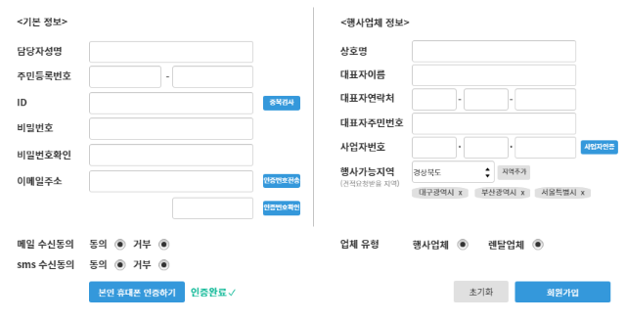
화면 ID | SAH001-03 | 화면 명 | 행사업체회원회원가입폼 | 요구사항ID | URQ001
개요 | 행사업체 회원 회원가입 폼 |  |  | 사용자 | 전체회원 | 개발자 | 천세훈
 |  |  |  | *화면설명 1. api를 이용하여 사업자 인증 진행(공공데이터포털api) 2. 행사와 렌탈로 나누어 회원가입 처리(DB에 나누어 저장) *특이사항
1
2

Slide 4
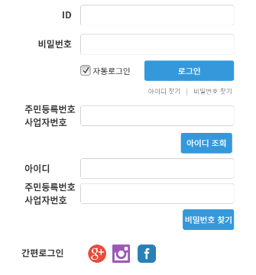
화면 ID | SAH002 | 화면 명 | 로그인 | 요구사항ID | URQ002
개요 | 로그인 화면과 아이디찾기/비밀번호 찾기 |  |  | 사용자 | 전체회원 | 개발자 | 천세훈
 |  |  |  | *화면설명 1. 로그인 후 세션에 사용자 정보 저장 2. 쿠키에 로그인 정보를 저장하여 자동로그인 지원 3. 아이디/비밀번호 찾기를 누르면 하단의 폼 등장 4. 아이디 조회 시 팝업창으로 아이디 조회 가능(일부문자 숨김) 5. 비밀번호 조회 시 등록된 이메일로 임시비밀번호 발송 6. 간편 로그인 기능 제공(카카오, 네이버, 페이스북 등) *특이사항
2
1
3
4
5
6

Slide 5
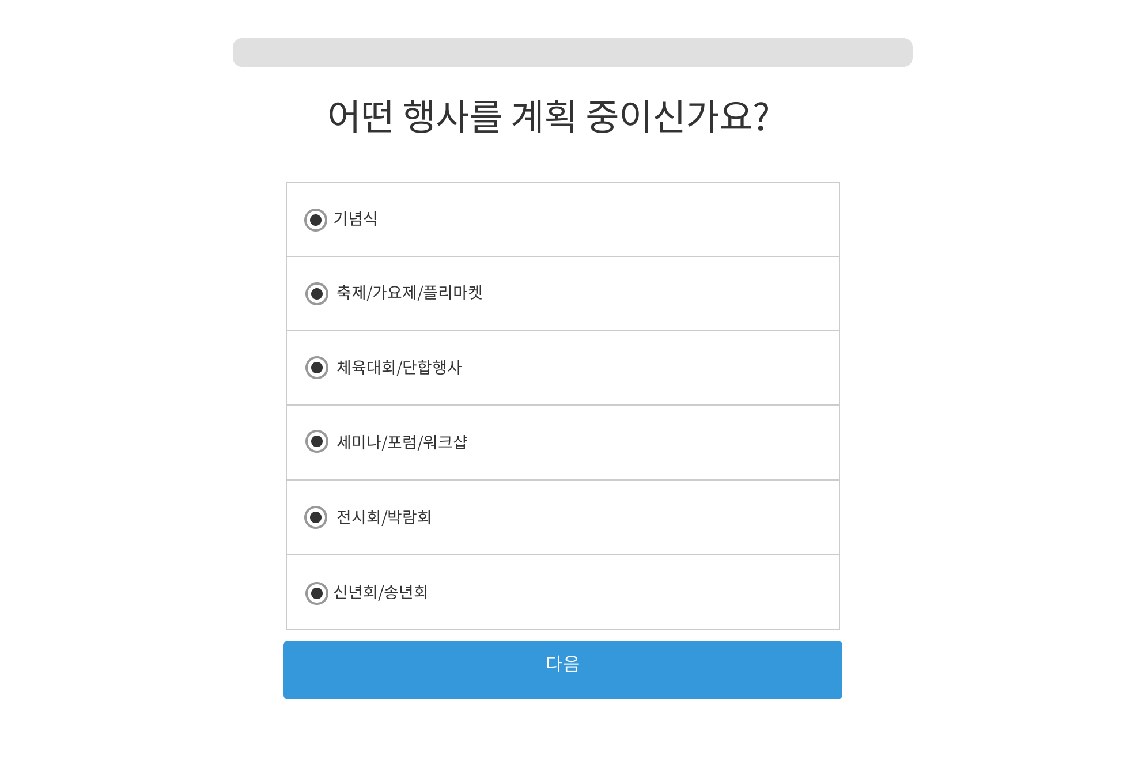
화면 ID | SAH-003-301 | 화면 명 | 견적요청서 작성페이지-행사유형 | 요구사항 ID | URQ003
개요 | 견적요청사항 중 행사유형을 선택한다. |  |  | 사용자 | 일반회원 | 개발자 | 김충현
 |  |  |  | *화면설명 1. 요청서 작성 진척도 표시 2. 행사유형 선택 3. 다음 요청사항 선택 페이지로 이동 *특이사항
1
2
3

Slide 6
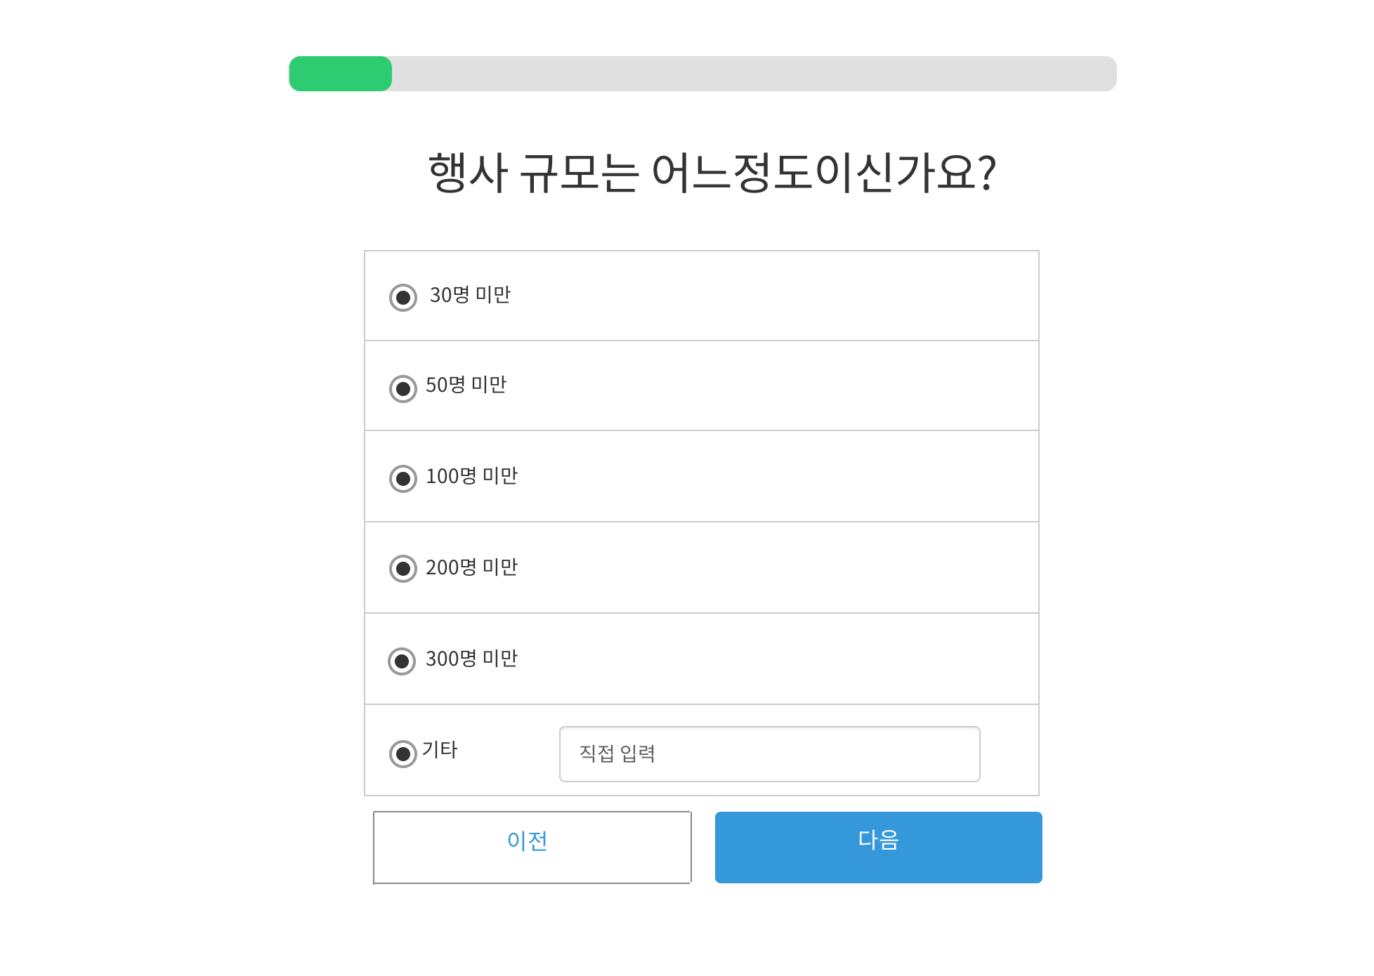
화면 ID | SAH-003-302 | 화면 명 | 견적요청서 작성페이지-행사규모 | 요구사항 ID | URQ003
개요 | 견적요청사항 중 행사규모를 선택한다. |  |  | 사용자 | 일반회원 | 개발자 | 김충현
 |  |  |  | *화면설명 1. 행사규모 사용자가 직접입력. 2. 이전페이지로 이동 3. 다음 요청사항 선택 페이지로 이동 *특이사항
1
2
3

Slide 7
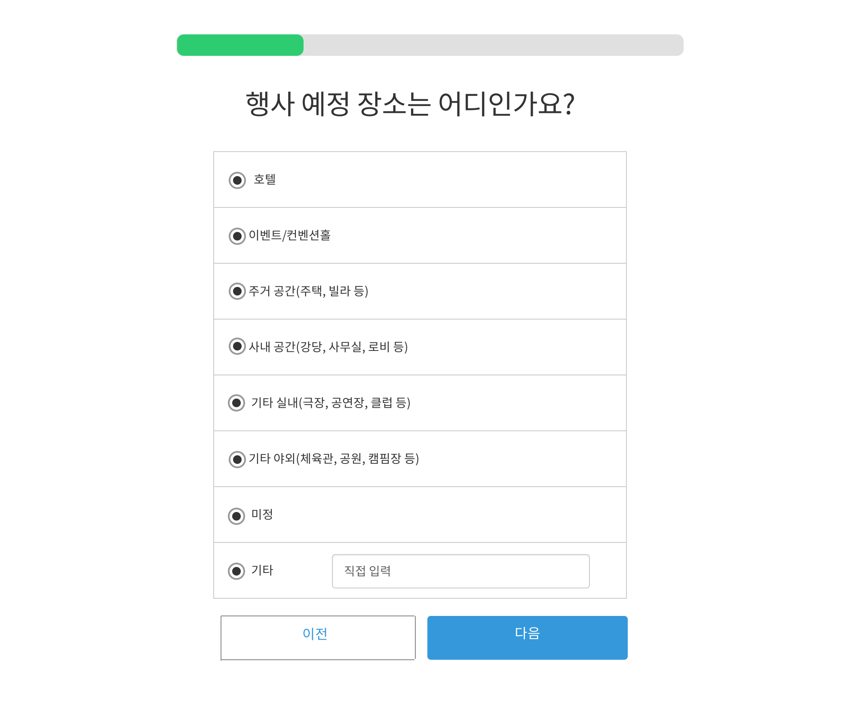
화면 ID | SAH-003-303 | 화면 명 | 견적요청서 작성페이지-행사장소 | 요구사항 ID | URQ003
개요 | 견적요청사항 중 행사장소를 선택한다. |  |  | 사용자 | 일반회원 | 개발자 | 김충현
 |  |  |  | *화면설명 1. 행사 예정장소 선택 *특이사항
1

Slide 8
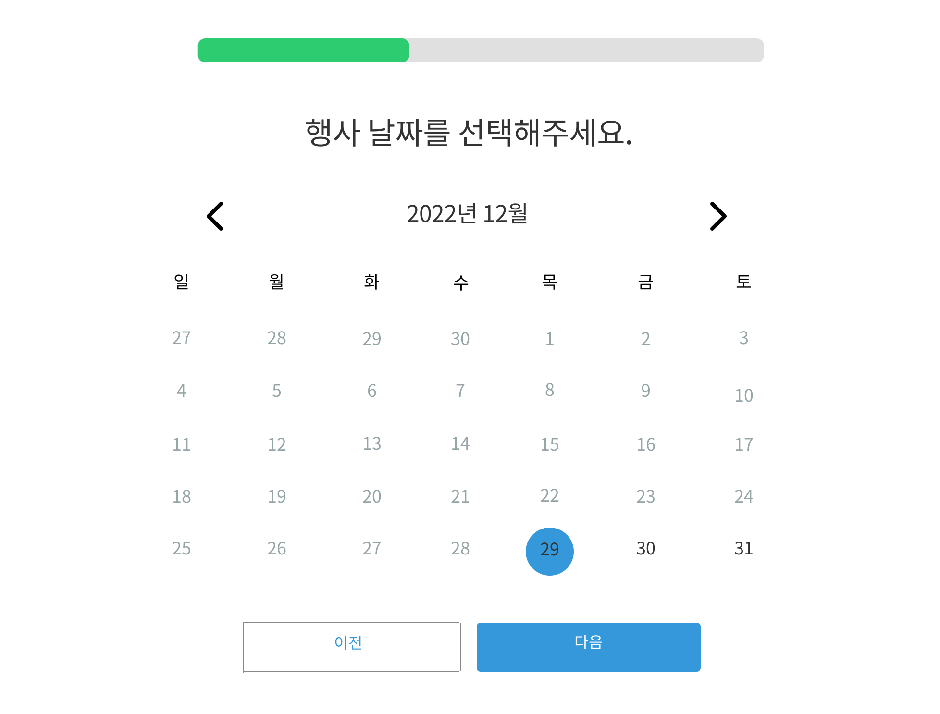
화면 ID | SAH-003-304 | 화면 명 | 견적요청서 작성페이지-행사날짜 | 요구사항 ID | URQ003
개요 | 견적요청사항중 행사 예정날짜를 선택한다. |  |  | 사용자 | 일반회원 | 개발자 | 김충현
 |  |  |  | *화면설명 1. 행사예정 년도 선택 2. 행사날짜 선택 *특이사항 2. 오늘 기준 지난날짜는 선택불가.
1
2

Slide 9
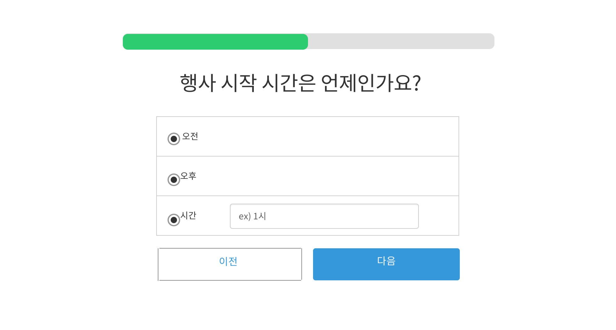
화면 ID | SAH-003-305 | 화면 명 | 견적요청서 작성페이지-행사시작시간 | 요구사항 ID | URQ003
개요 | 견적요청사항 중 행사 시작시간을 선택 및 직접입력한다. |  |  | 사용자 | 일반회원 | 개발자 | 김충현
 |  |  |  | *화면설명 1. 행사 시작시간 선택 *특이사항
1

Slide 10
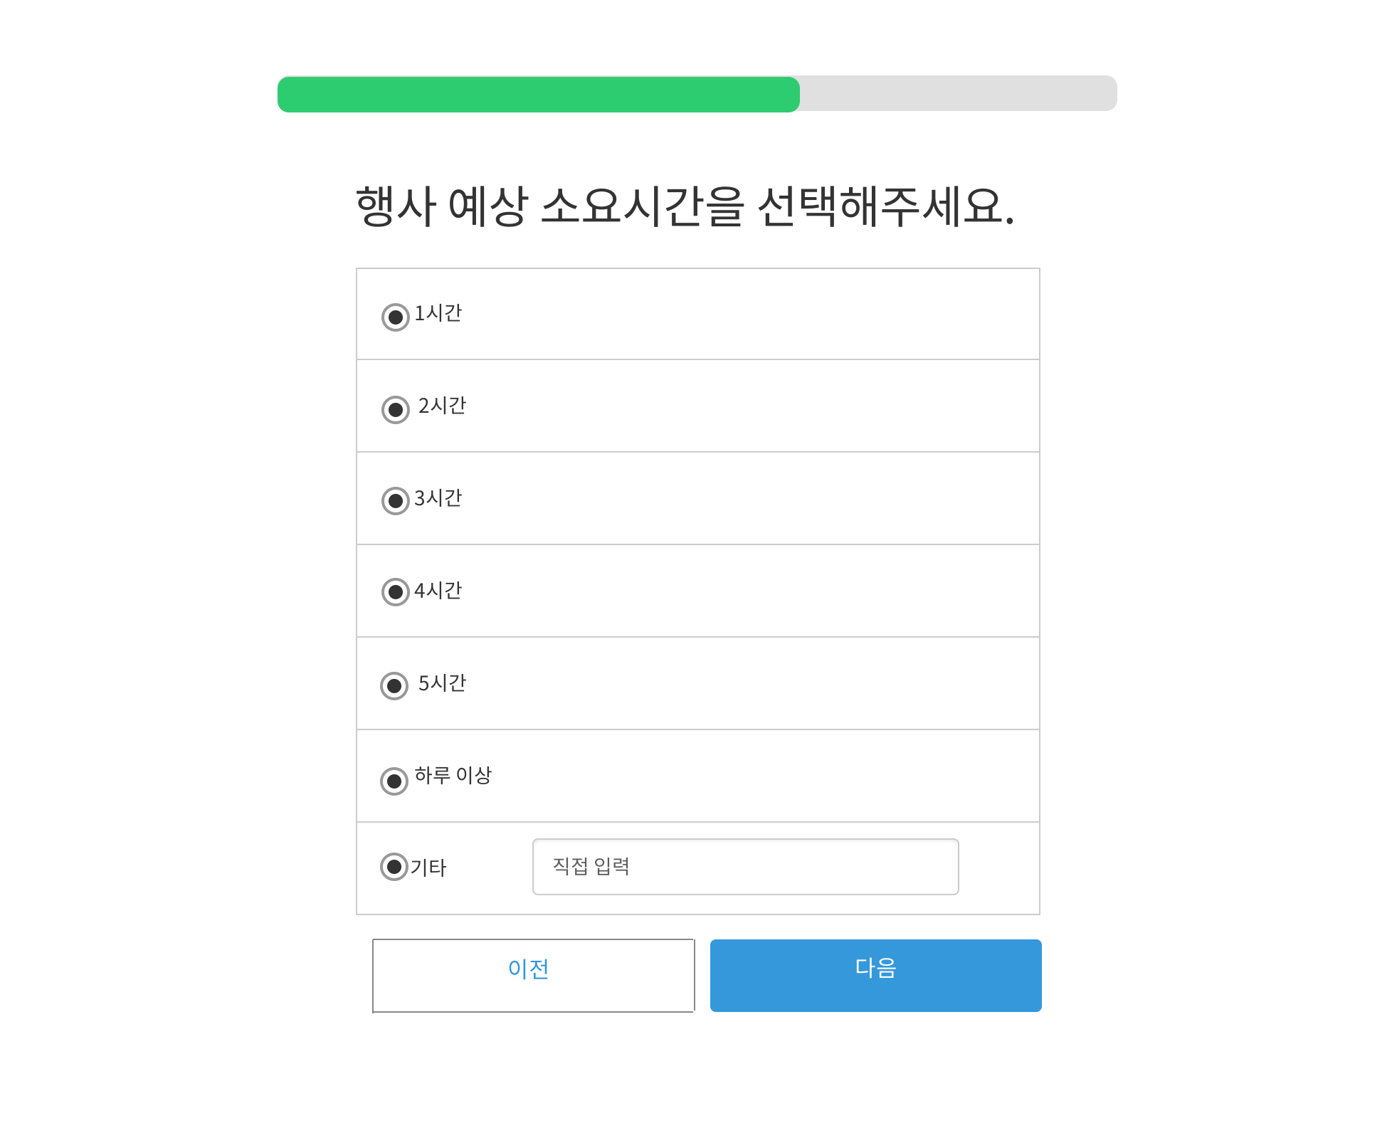
화면 ID | SAH-003-306 | 화면 명 | 견적요청서 작성페이지-행사소요시간 | 요구사항 ID | URQ003
개요 | 견적요청사항 중 행사소요시간을 선택 및 직접입력한다. |  |  | 사용자 | 일반회원 | 개발자 | 김충현
 |  |  |  | *화면설명 1. 행사예상 소요시간 선택 *특이사항
1

Slide 11
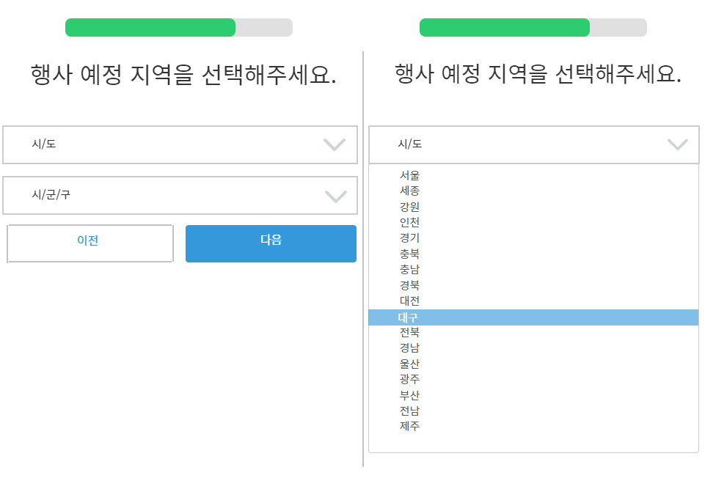
화면 ID | SAH-003-307 | 화면 명 | 견적요청서 작성페이지-행사지역 | 요구사항 ID | URQ003
개요 | 견적요청사항 중 행사가 열릴 지역을 선택한다. |  |  | 사용자 | 일반회원 | 개발자 | 김충현
 |  |  |  | *화면설명 1. 행사지역 시/도 선택 2. 행사지역 시/군/구 선택 *특이사항
1
2

Slide 12
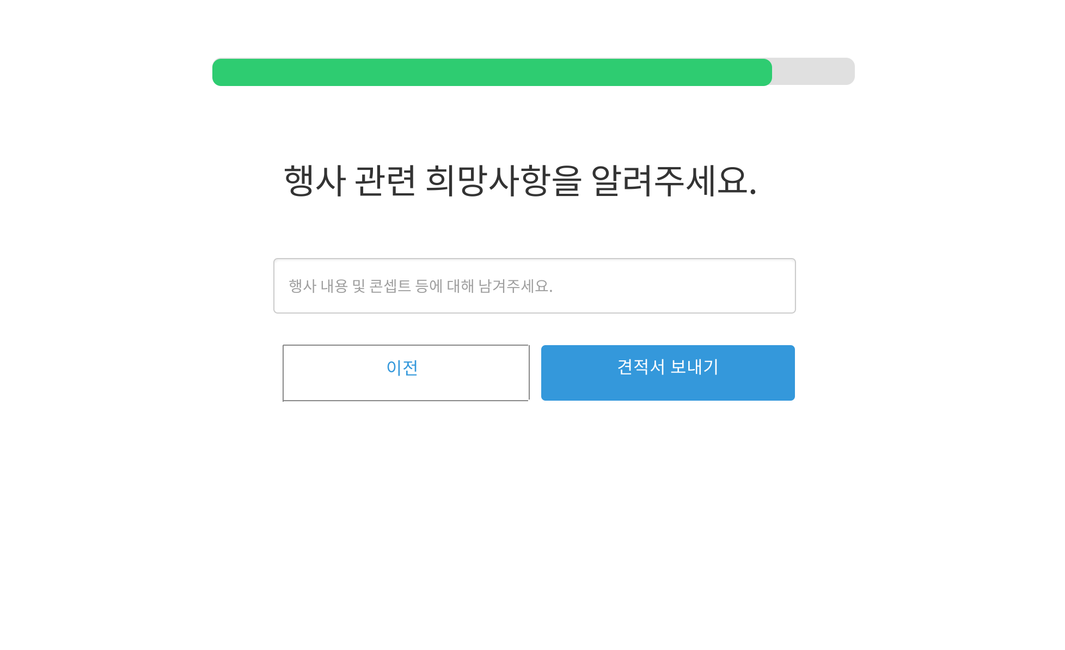
화면 ID | SAH-003-308 | 화면 명 | 견적요청서 작성페이지-행사희망사항 | 요구사항 ID | URQ003
개요 | 견적요청사항 중 행사관련 희망사항을 입력한다. |  |  | 사용자 | 일반회원 | 개발자 | 김충현
 |  |  |  | *화면설명 1. 행사관련 희망사항 입력. 2. 견적서 작성완료 페이지로 이동. *특이사항 2. 견적요청서 게시판에 작성한 견적요청서 등록.
1
2

Slide 13
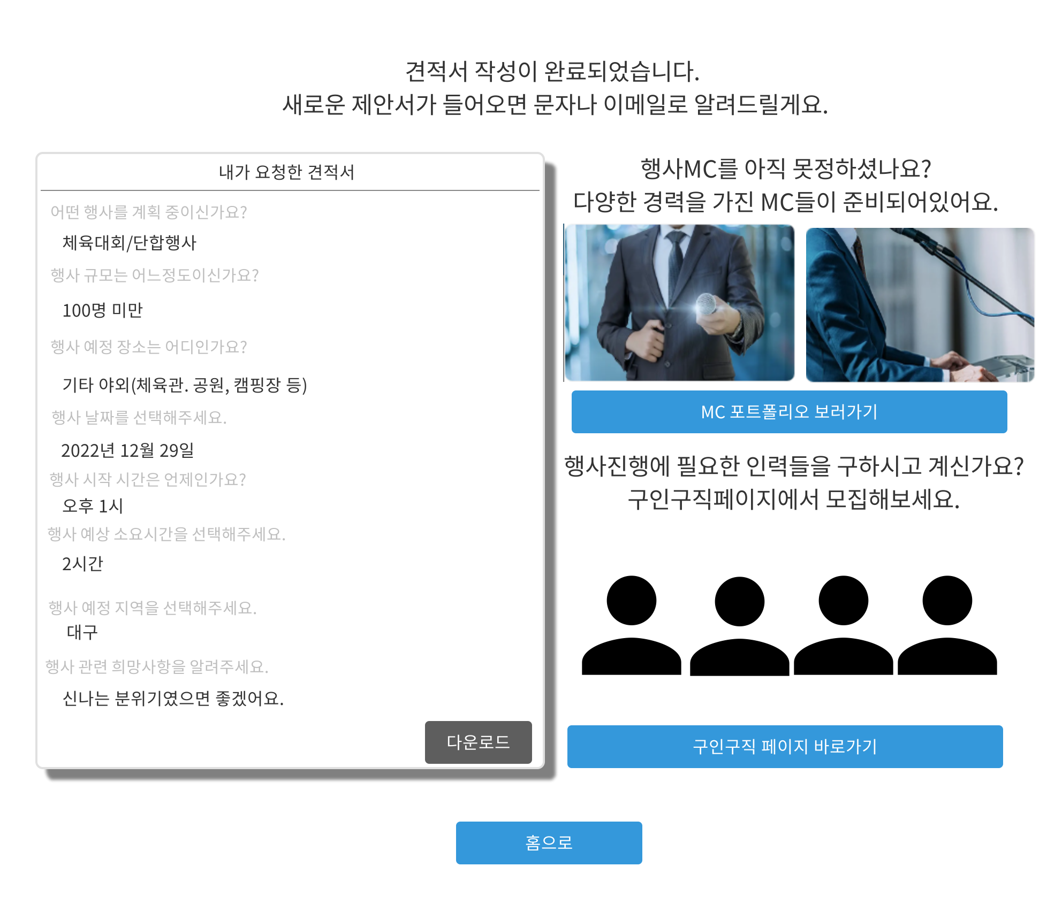
화면 ID | SAH-003-309 | 화면 명 | 견적요청서 작성완료 페이지 | 요구사항 ID | URQ003
개요 | 견적서 작성 완료내용을 보여주는 화면. |  |  | 사용자 | 일반회원 | 개발자 | 김충현
 |  |  |  | *화면설명 1. 작성한 견적서 파일 다운로드 2, MC(사회자) 포트폴리오 메인화면으로 이동 3. 구인구직 메인페이지로 이동 4. 사이트 메인화면으로 이동 *특이사항
2
1
3
4

Slide 14
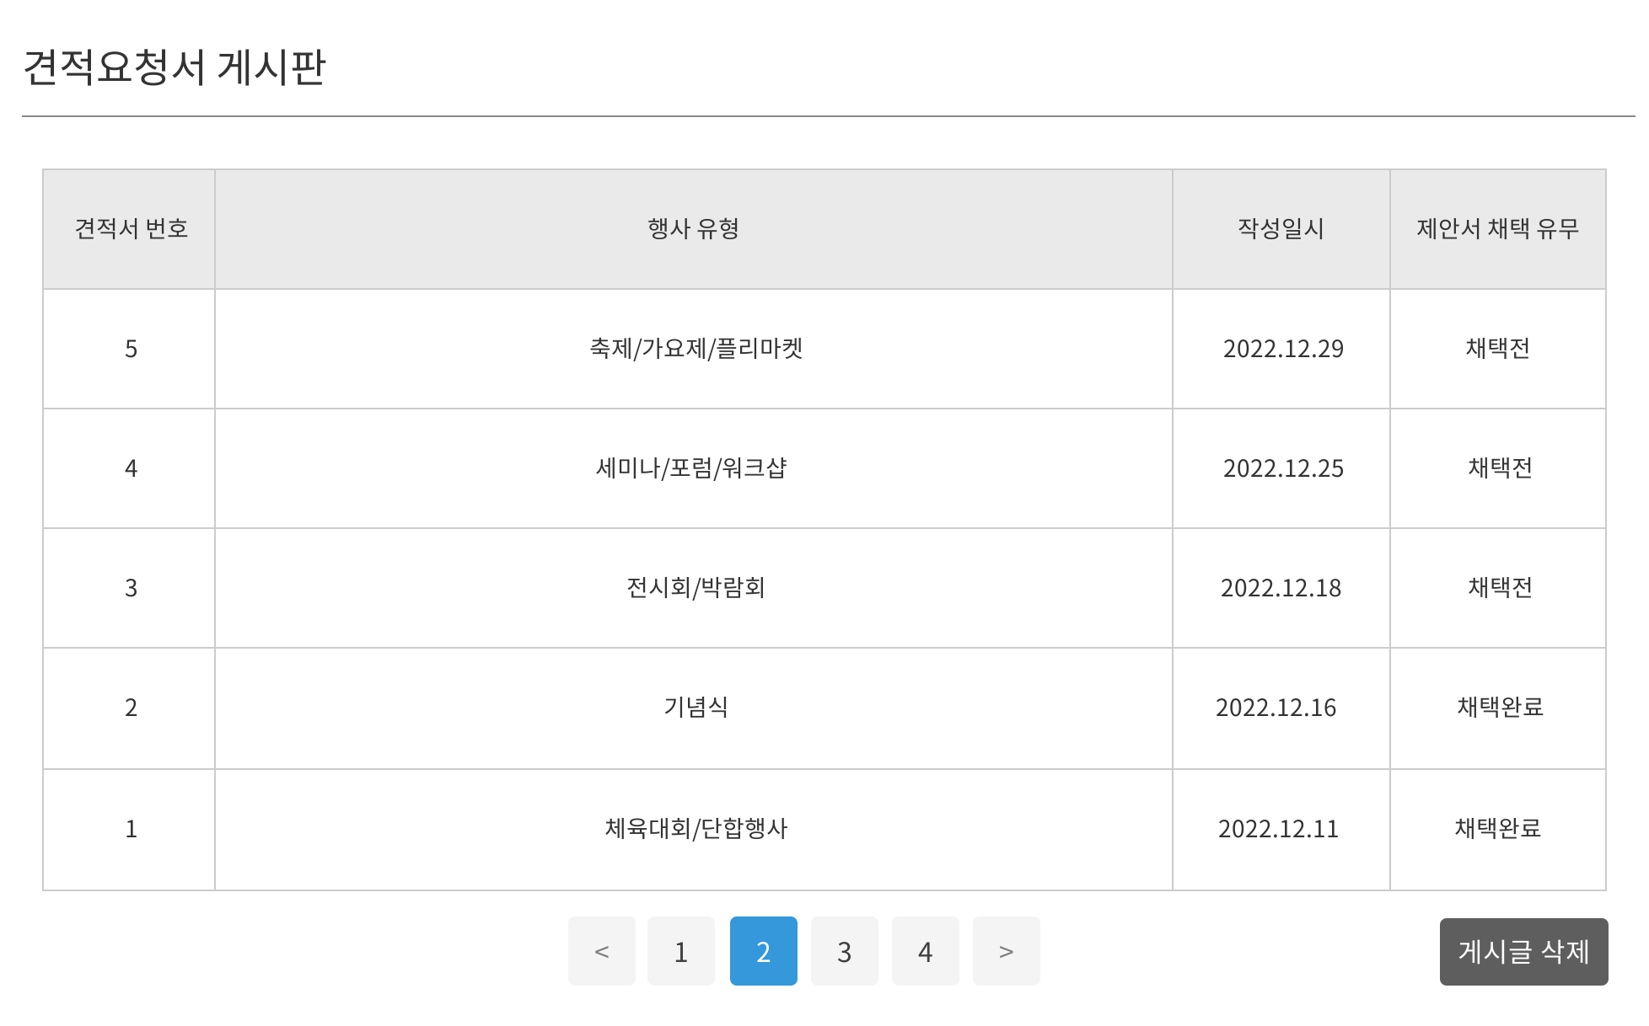
화면 ID | SAH-004 | 화면 명 | 견적요청서 게시판 | 요구사항 ID | URQ004
개요 | 작성된 견적요청서들을 보여주는 게시판. |  |  | 사용자 | 일반회원,업체회원 | 개발자 | 김충현
 |  |  |  | *화면설명 1. 행 클릭시 해당 견적요청서 상세페이지로 이동 2. 견적요청서 작성자의 제안서 채택유무 표시(채택전, 채택완료) 3. 관리자가 견적요청서를 삭제하는 기능 *특이사항
1
2
3

Slide 15
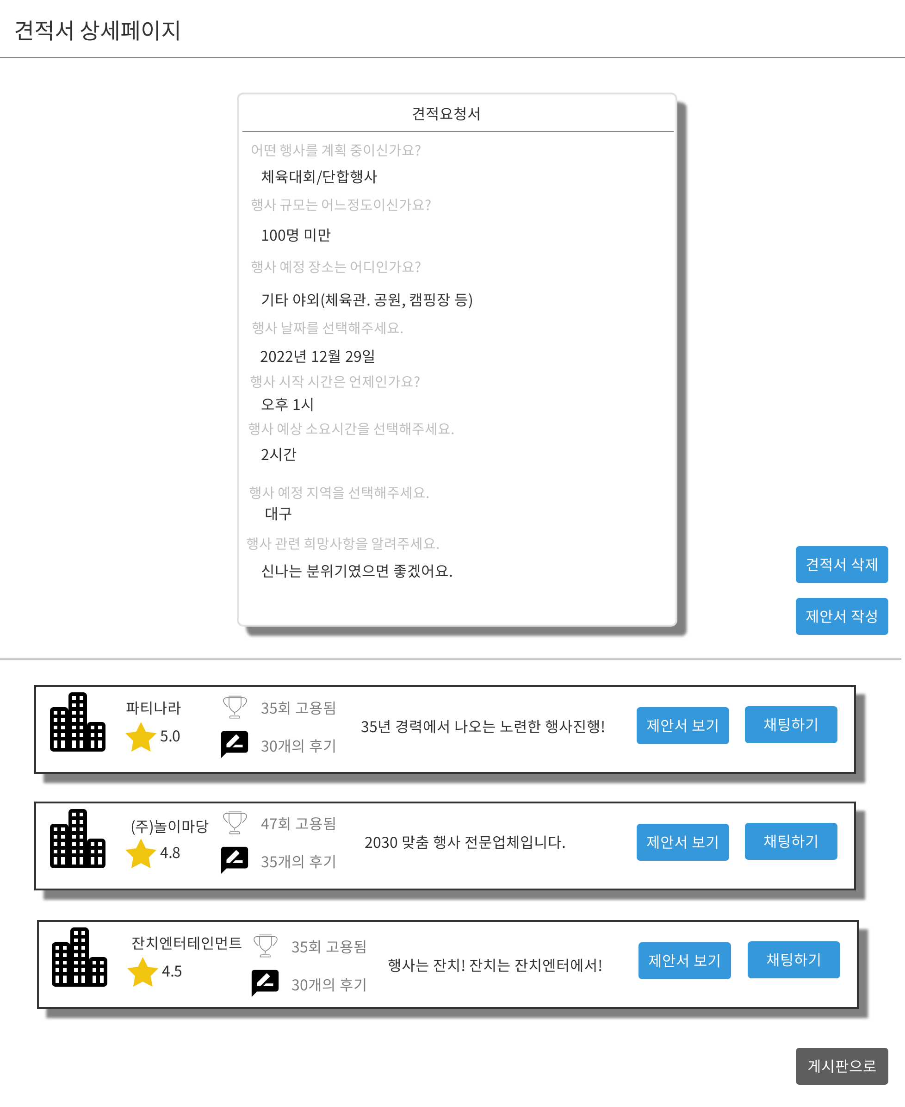
화면 ID | SAH-005-310 | 화면 명 | 견적요청서 상세페이지 | 요구사항 ID | URQ005
개요 | 견적요청서의 상세내용 및 해당 견적서의 제안서들의 보여주는 화면. |  |  | 사용자 | 일반회원,업체회원 | 개발자 | 김충현
 |  |  |  | *화면설명 1. 사용자 및 관리자의 견적요청서 삭제버튼 2, 업체회원의 제안서 작성버튼 3. 제안서를 작성한 업체정보(로고, 이름, 별점, 고용횟 수, 후기개수) 4. 해당 업체의 제안서 상세보기(모달창) 5. 업체와 1:1 채팅 버튼 6. 견적요청서 게시판으로 이동 *특이사항 1. 견적요청서 작성자는 전체 제안서 확인가능, 업체회원은 자기업체의 제안서만 확인가능
1
2
3
4
5
6

Slide 16
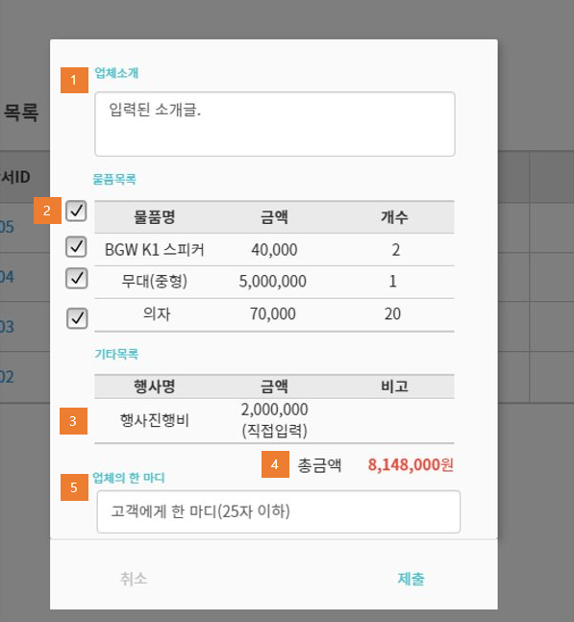
화면 ID | SAH-005-311 | 화면 명 | 견적서 상세페이지 | 요구사항 ID | URQ005
개요 | 견적서 상세페이지에서 제안서를 등록하는 화면. |  |  | 사용자 | 업체회원 | 개발자 | 김충현
 |  |  |  | *화면설명 1. 업체정보에 입력된 소개글 자동등록 2. 업체가 보유한 물품표시, 행사에 사용할 물품 선택가능 3. 행사진행비 금액 직접입력 4. 선택된 물품의 금액과 가격을 곱한 총 금액 표시 5. 고객에게 전달할 한 마디 입력. *특이사항
2
1
2
3

Slide 17
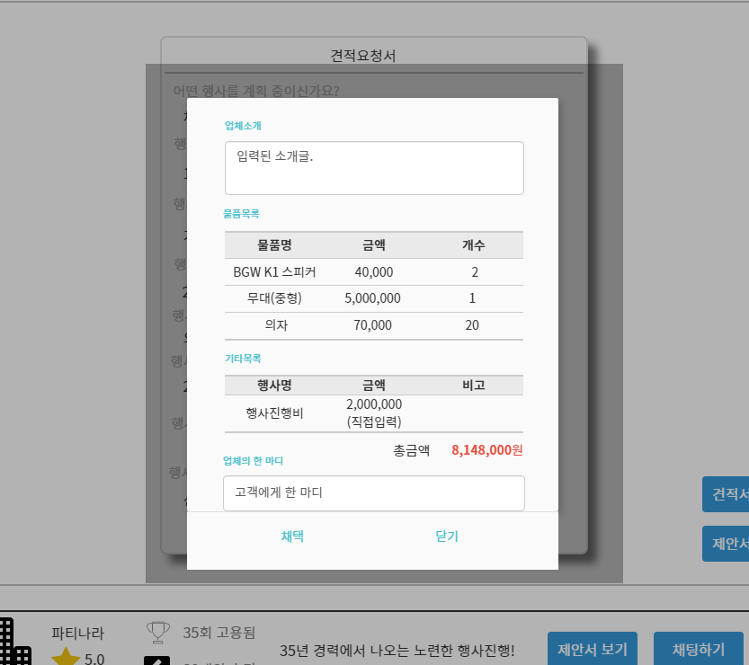
화면 ID | SAH-005-312 | 화면 명 | 견적요청서 상세페이지 | 요구사항 ID | URQ005
개요 | 업체의 제안서 상세보기 페이지 |  |  | 사용자 | 일반회원,업체회원 | 개발자 | 김충현
 |  |  |  | *화면설명 1. 해당제안서 업체이름 표시 2. 업체가 등록한 제안서 첨부파일 표시 3. 업체가 입력한 한 마디 표시 4. 물품금액과 행사진행비를 합산한 총금액 표시 5. 제안서 채택버튼 *특이사항
1
2
3
4
5

Slide 18
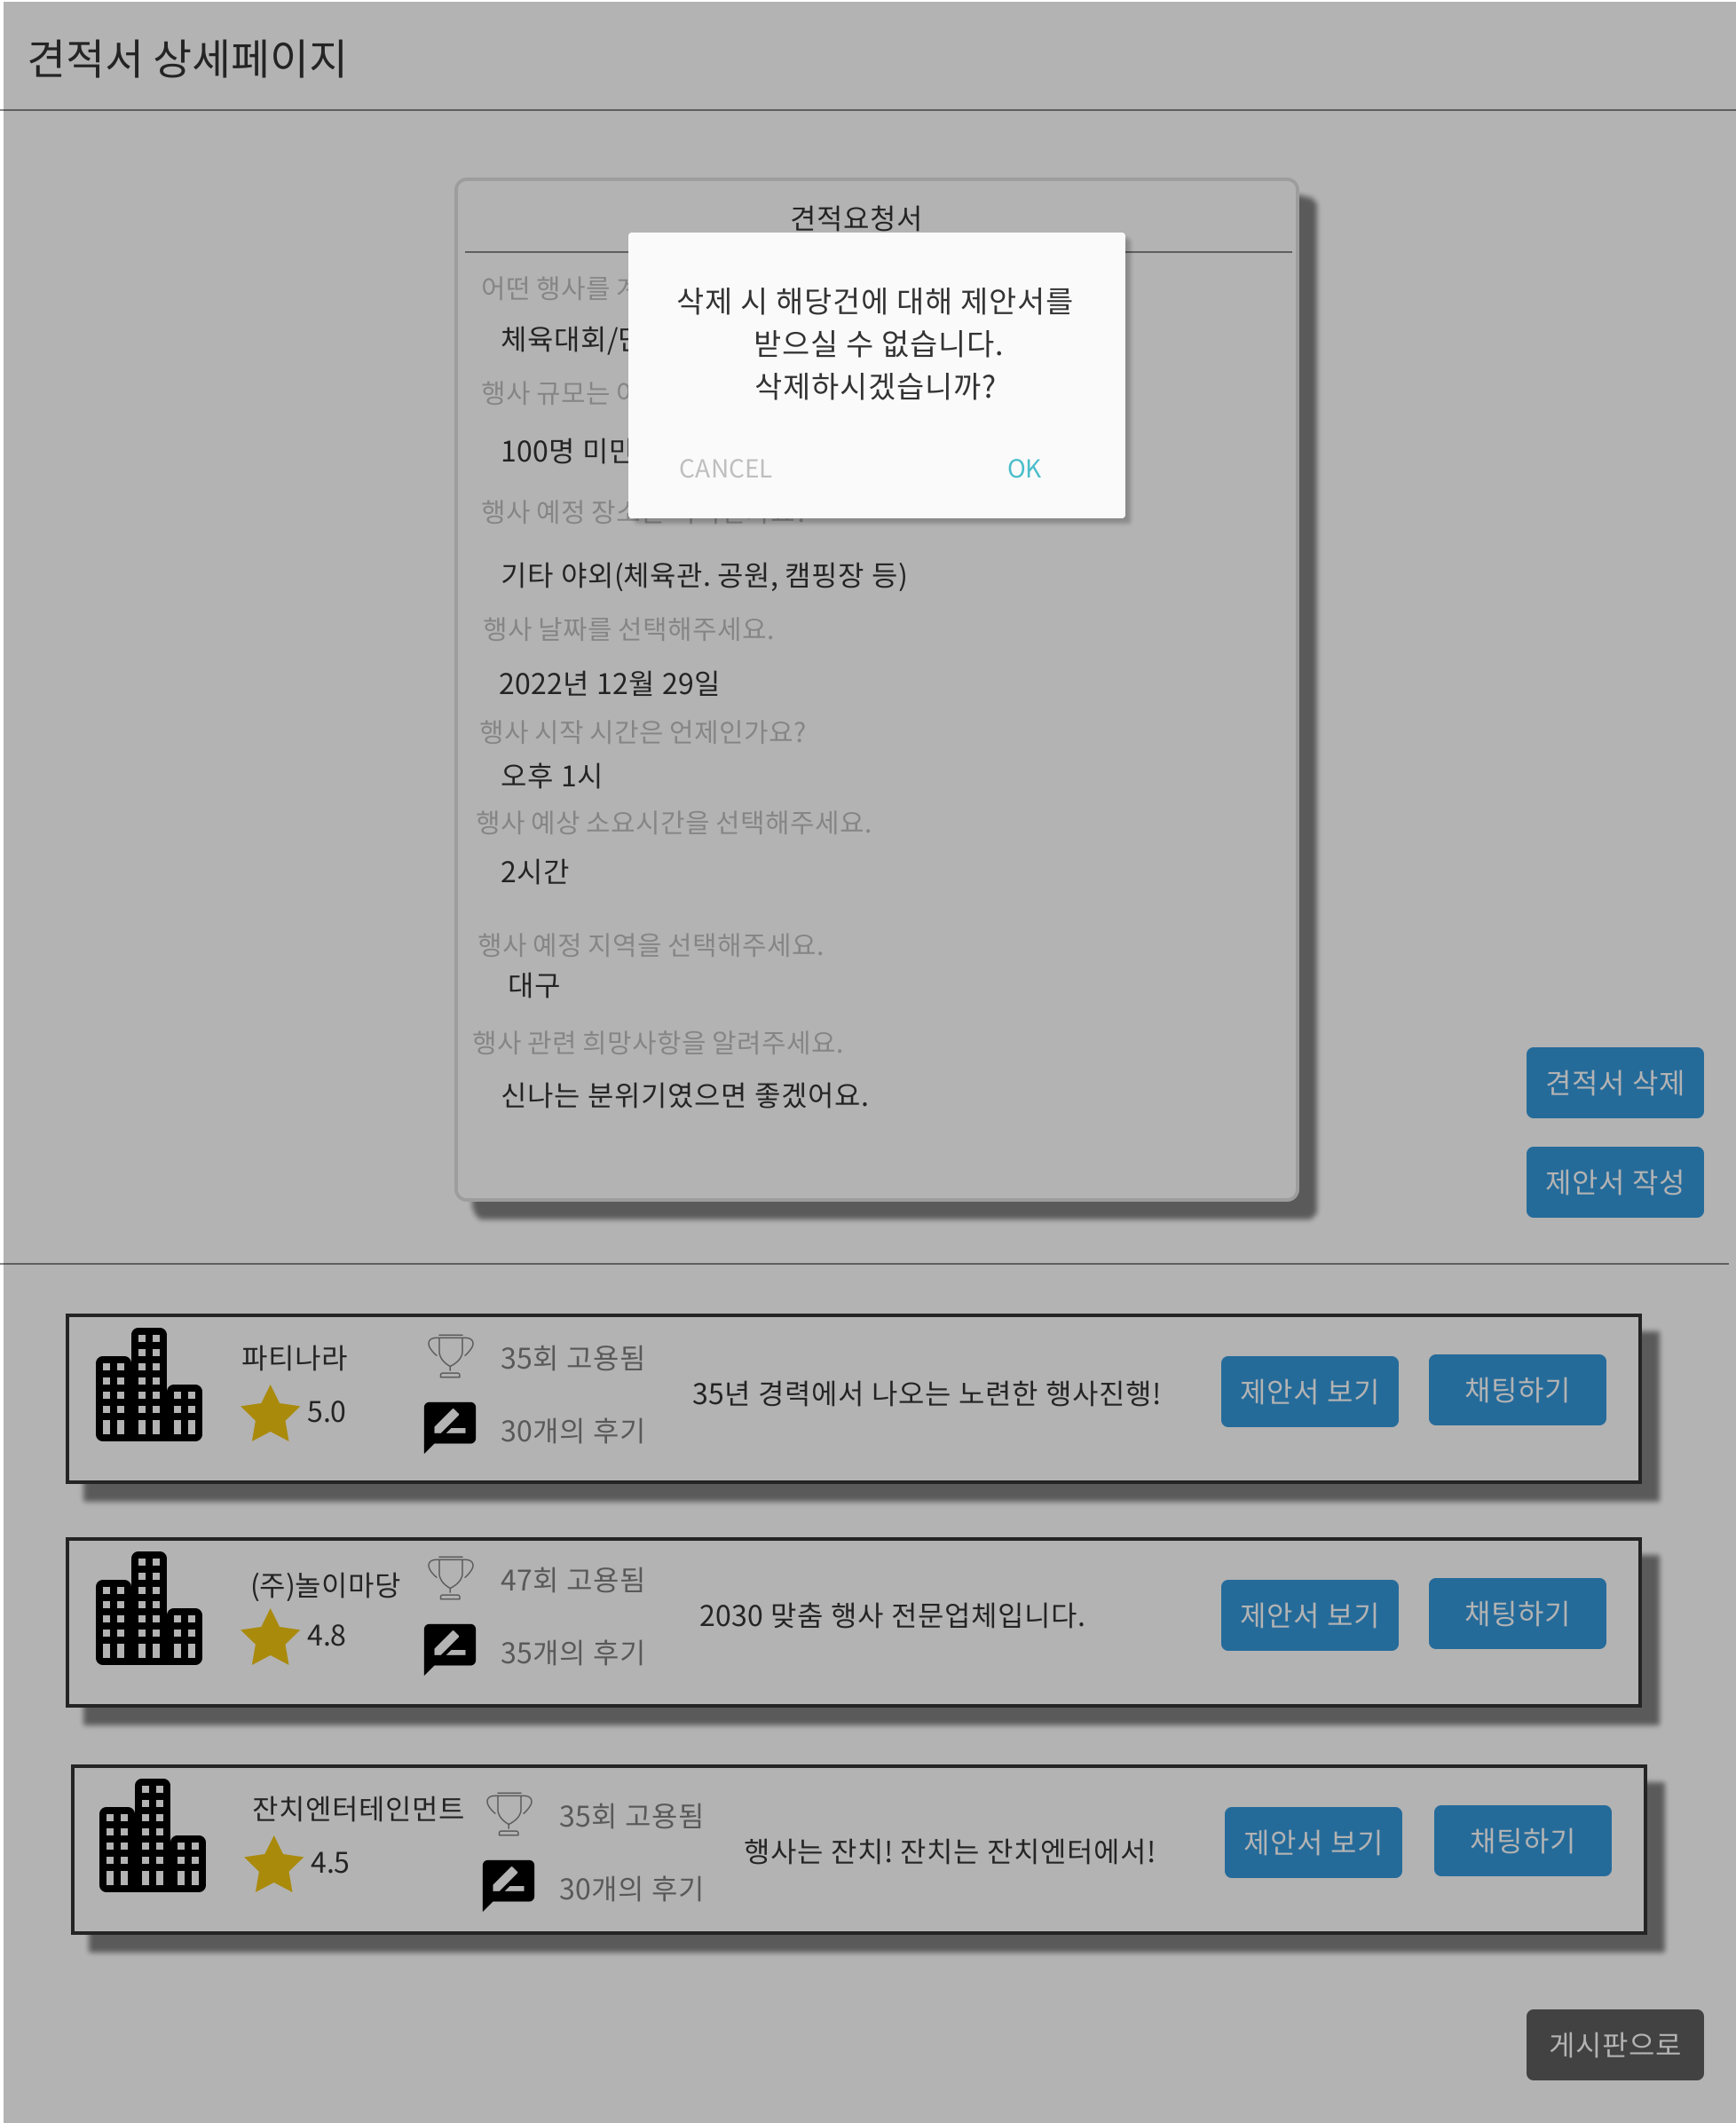
화면 ID | SAH-005-313 | 화면 명 | 견적서 상세페이지 | 요구사항 ID | URQ005
개요 | 견적서 삭제 전 재확인 하는 화면 |  |  | 사용자 | 일반회원 | 개발자 | 김충현
 |  |  |  | *화면설명 1. OK 클릭 시 견적요청서 삭제기능 실행 및 견적요청서 게시판으로 이동 *특이사항
1

Slide 19
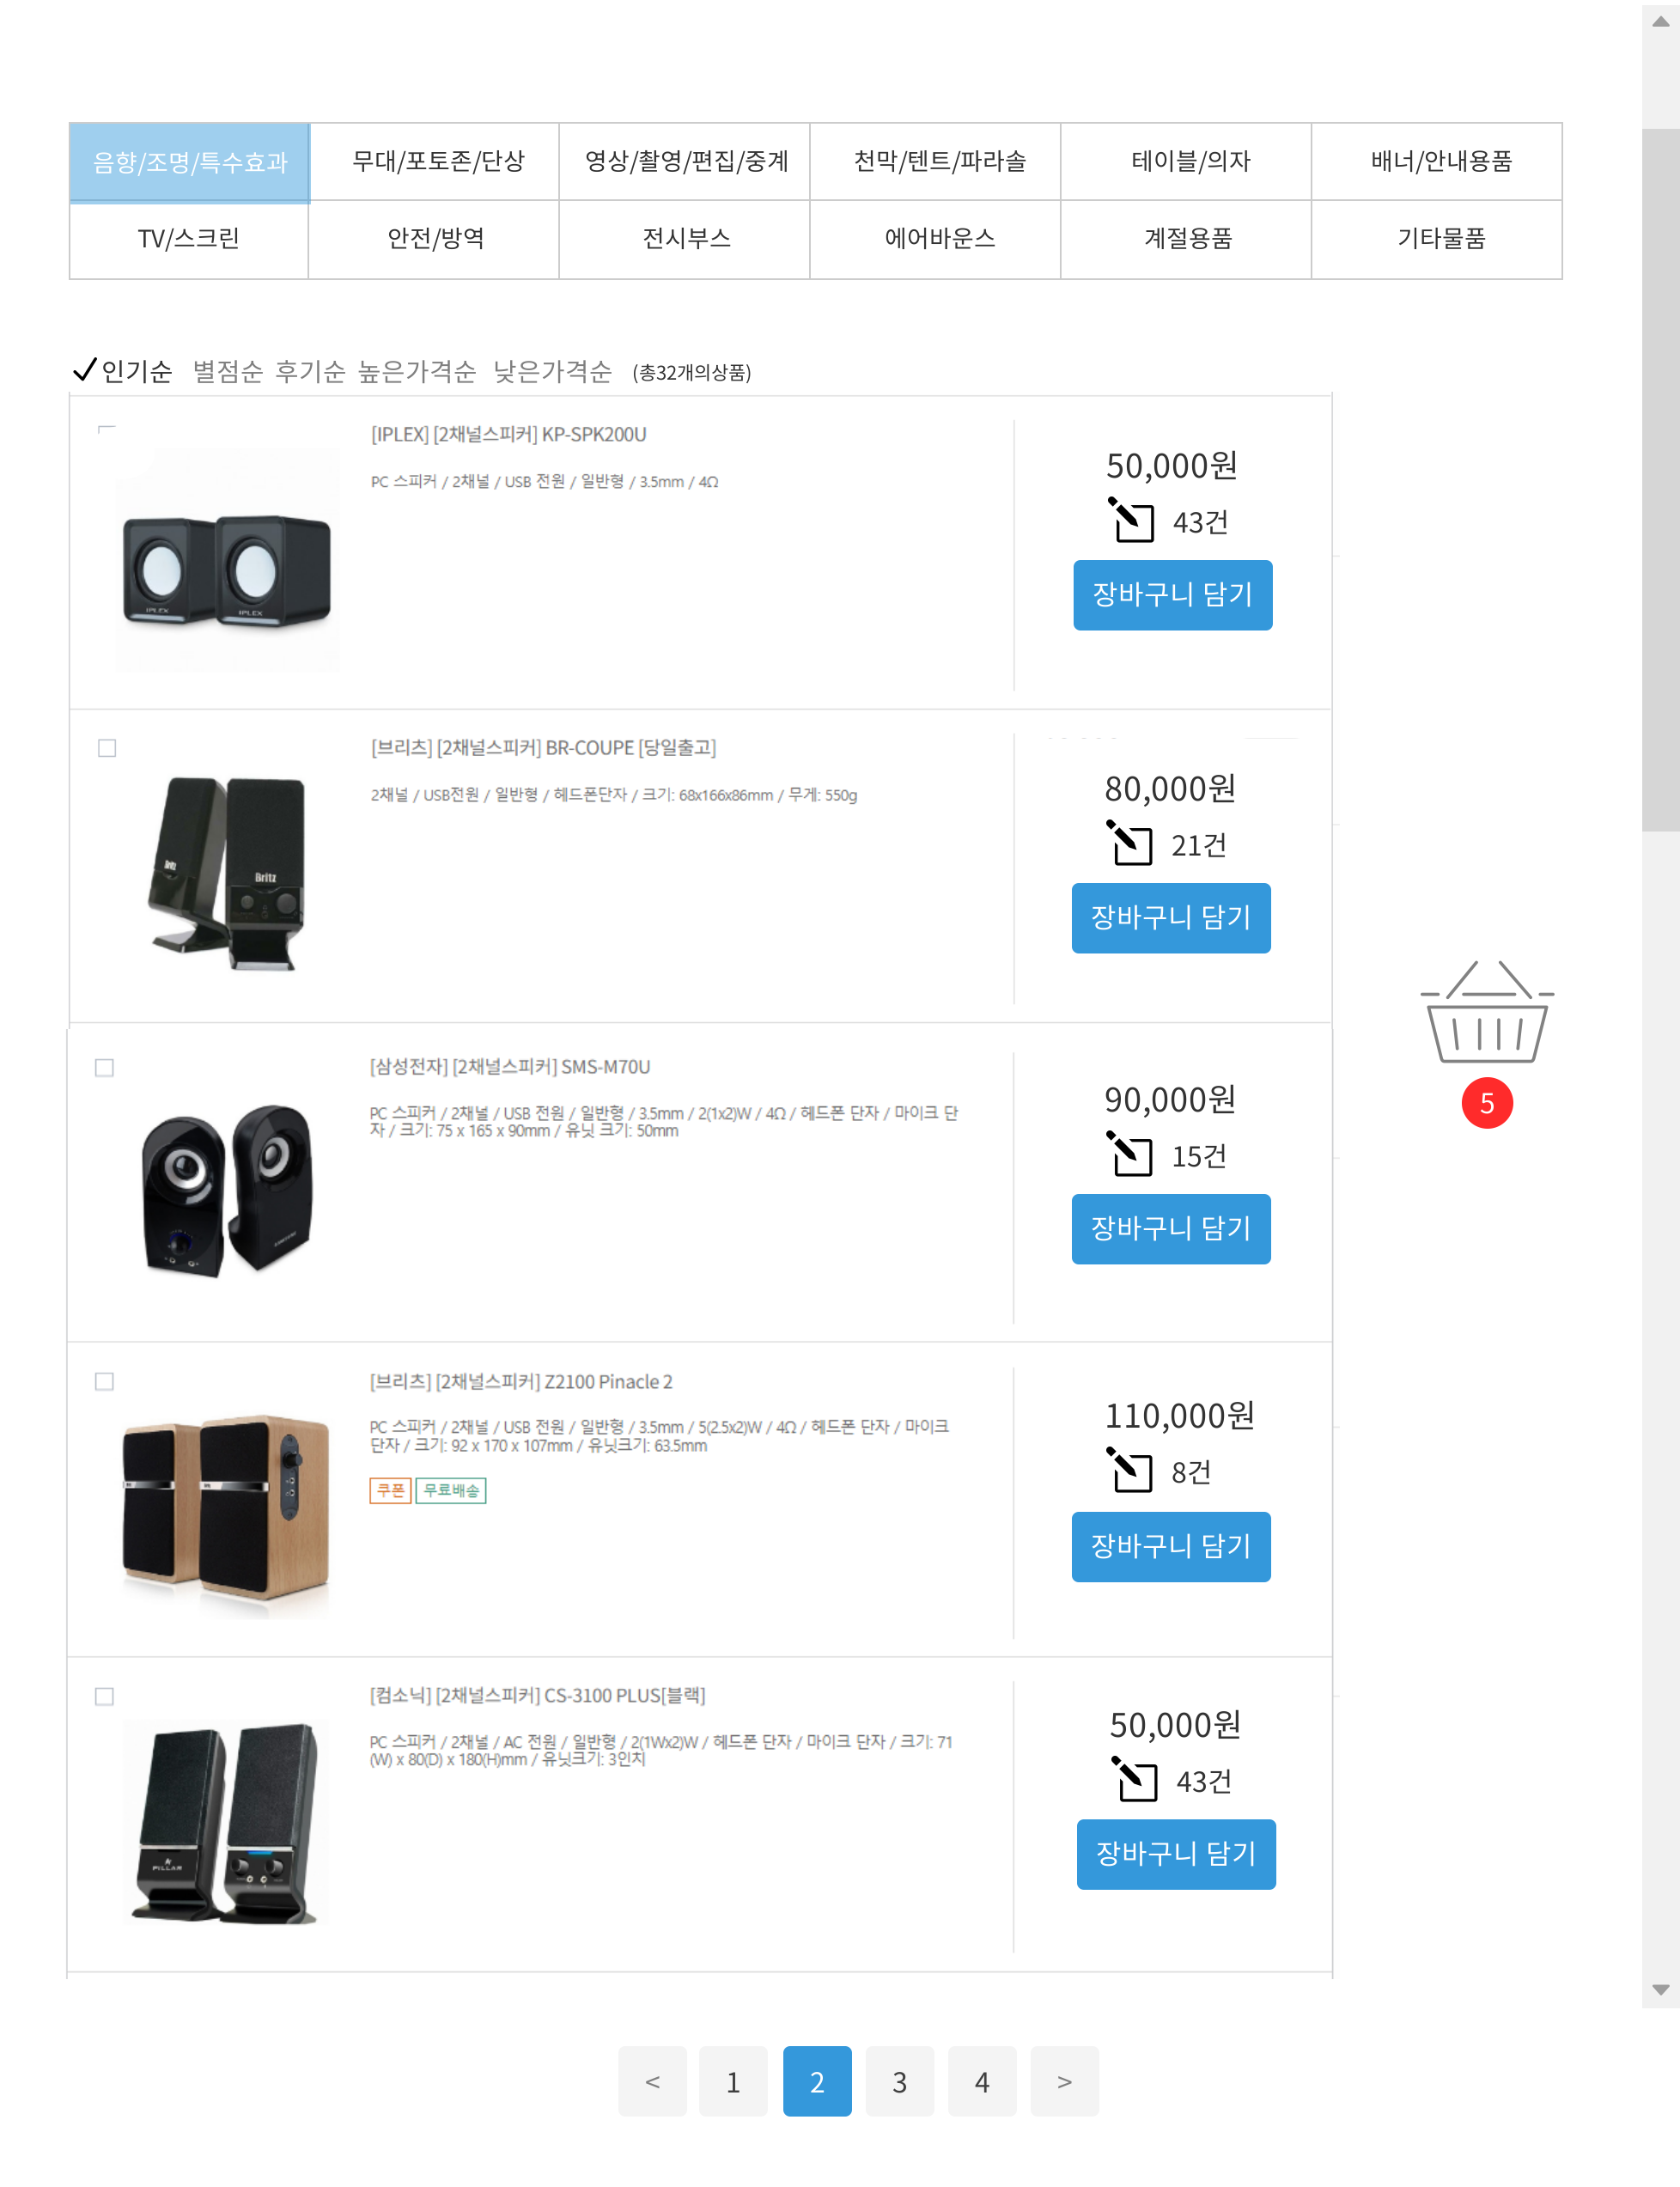
화면 ID | SAH-006 | 화면 명 | 대여쇼핑몰 페이지 | 요구사항 ID | URQ006
개요 | 대여물품 쇼핑몰 메인화면. |  |  | 사용자 | 전체회원 | 개발자 | 김충현
 |  |  |  | *화면설명 1. 클릭시 해당 카테고리의 전체 물품리스트 표시 2. 정렬기준별 물품리스트 조회 3. 장바구니목록에 해당물품 추가 4. 장바구니에 있는 물품개수 표시 및 클릭시 장바구니 페이지로 이동 *특이사항
1
2
3
4

Slide 20
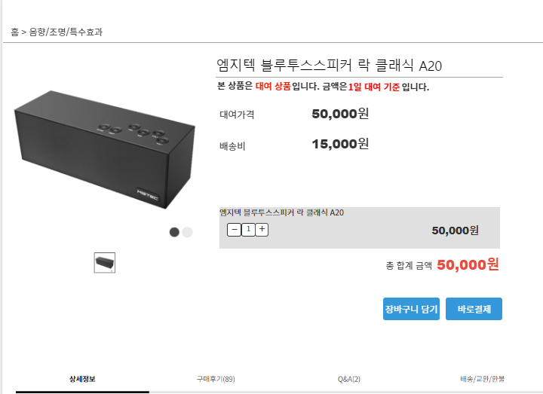
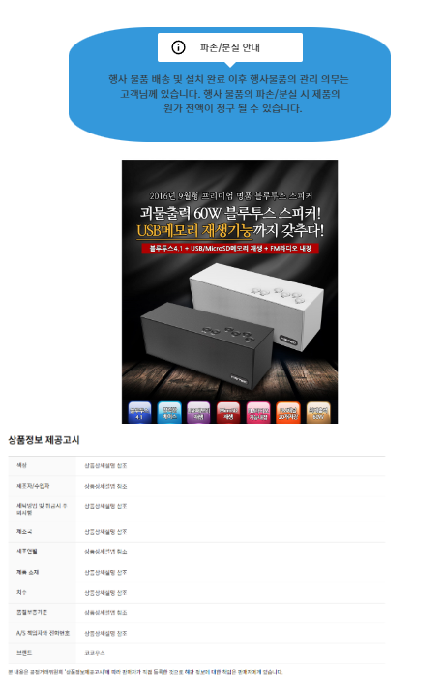
화면 ID | SAH-007-314 | 화면 명 | 대여물품 상세페이지 | 요구사항 ID | URQ007
개요 | 대여물품의 상세내용을 볼 수있는 화면. |  |  | 사용자 | 전체회원 | 개발자 | 김충현
 |  |  |  | *화면설명 1. 물품대표이미지 2. 물품 기본정보 3. 물품 개수 증가 및 감소 버튼 4, 장바구니에 추가 5. 장바구니 페이지로 이동 *특이사항
1
2
3
4
5

Slide 21
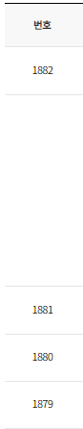
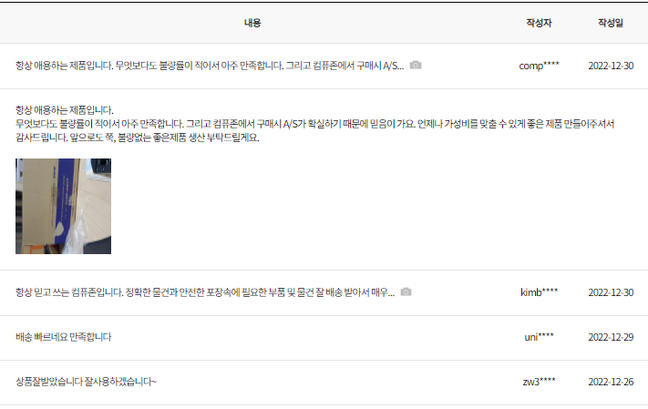
화면 ID | SAH-007-315 | 화면 명 | 대여물품 상세페이지 | 요구사항 ID | URQ007
개요 | 대여물품 상세페이지 하단의 물품후기 리스트 |  |  | 사용자 | 전체회원 | 개발자 | 김충현
 |  |  |  | *화면설명 1. 후기 리스트 표시(이미지등록된 후기는 카메라 이 모티콘 표시) 2. 해당 행 클릭시 후기내용 아래에 표시 3. 작성자 아이디 마스킹 표시 *특이사항
1
1
2
3

Slide 22
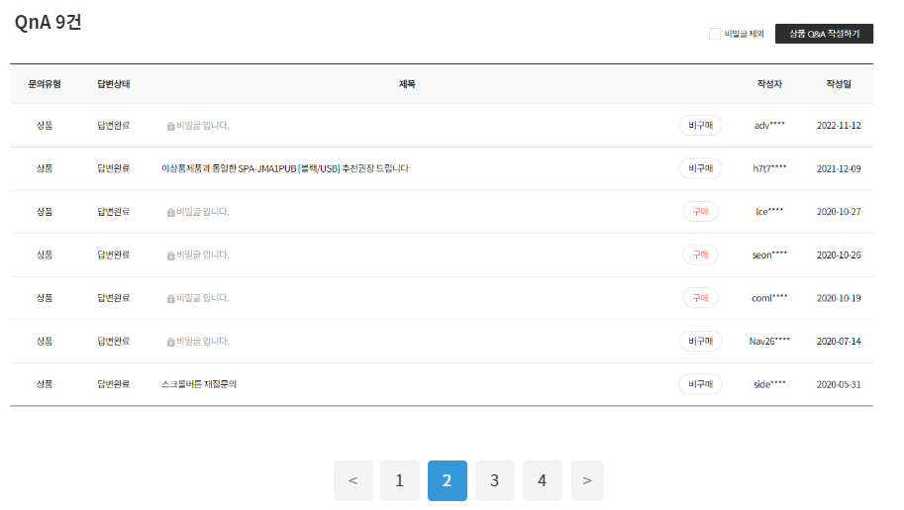
화면 ID | SAH-007-316 | 화면 명 | 대여물품 상세페이지 | 요구사항 ID | URQ007
개요 | 대여물품 상세페이지 하단의 QnA 리스트 |  |  | 사용자 | 전체회원 | 개발자 | 김충현
 |  |  |  | *화면설명 1. QnA 리스트 출력 2. QnA 작성 팝업창 표시 3. 행 클릭시 해당 QnA의 문의내용 및 답변내용 표시 *특이사항
2
1
3

Slide 23
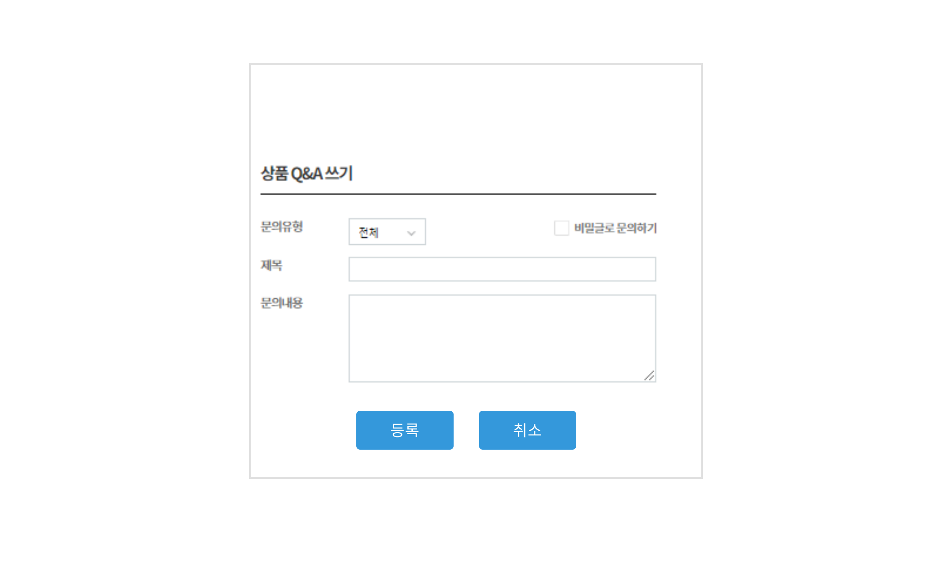
화면 ID | SAH-007-317 | 화면 명 | QnA등록창 | 요구사항 ID | URQ007
개요 | QnA 작성 및 등록 팝업창 |  |  | 사용자 | 전체회원 | 개발자 | 김충현
 |  |  |  | *화면설명 1. 문의 유형 선택(전체,상품/배송/교환/환불) 2. 문의 제목 입력 3. 문의내용 입력 4. 체크 시 QnA목록에서 제목/내용이 "비밀글입니 다."로 표시됨. 5. QnA 등록 *특이사항
1
4
2
3
5

Slide 24
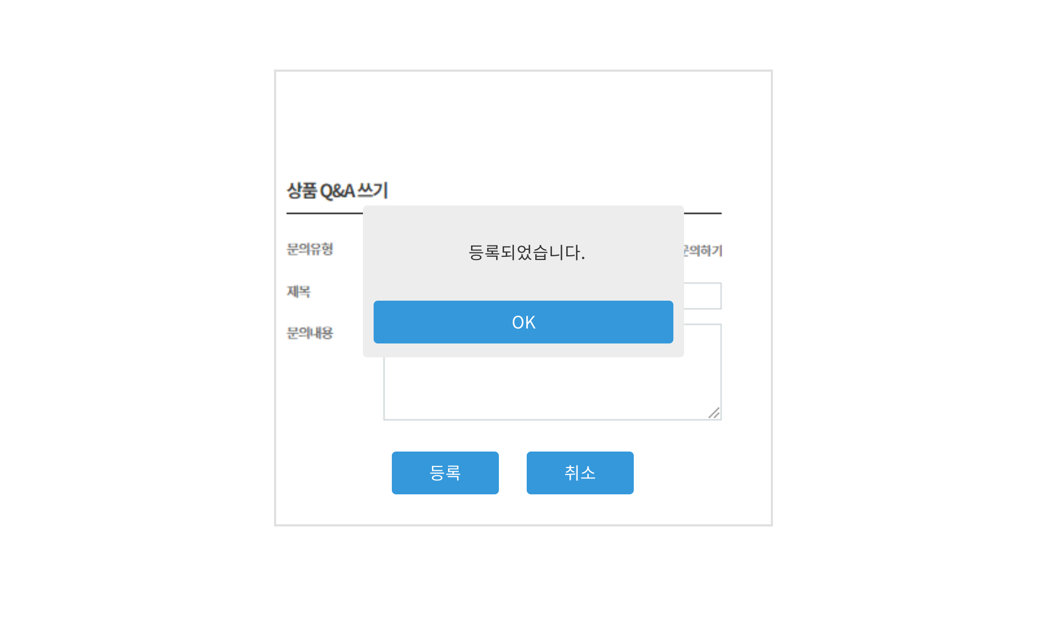
화면 ID | SAH-007-318 | 화면 명 | 대여물품 상세페이지 | 요구사항 ID | URQ007
개요 | 대여물품 상세페이지 하단의 QnA 리스트 |  |  | 사용자 | 전체회원 | 개발자 | 김충현
 |  |  |  | *화면설명 *특이사항

Slide 25
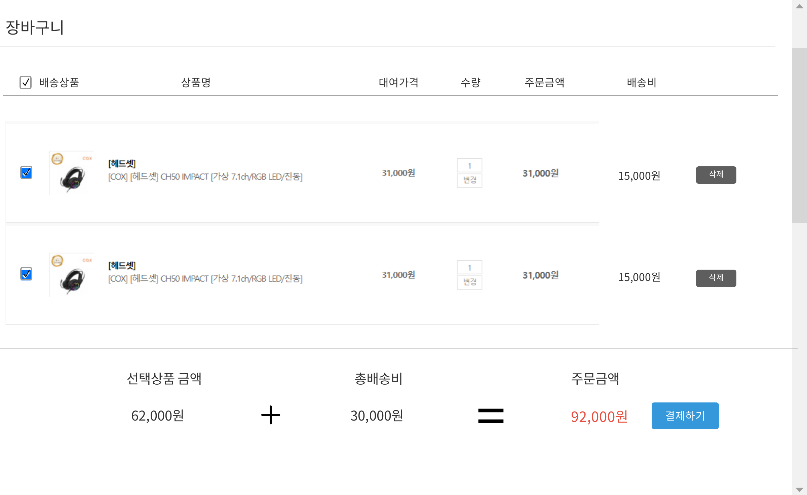
화면 ID | SAH-008 | 화면 명 | 장바구니 페이지 | 요구사항 ID | URQ008
개요 | 장바구니에 등록한 물품들을 확인하는 화면 |  |  | 사용자 | 전체회원 | 개발자 | 김충현
 |  |  |  | *화면설명 1. 체크박스 선택시 물품 전체 선택 2. 클릭시 해당 행 물품 선택 3. 물품수량 변경기능 4. 해당 물품 장바구니에서 삭제 5. 결제페이지로 이동 *특이사항
1
4
2
3
\54

Slide 26
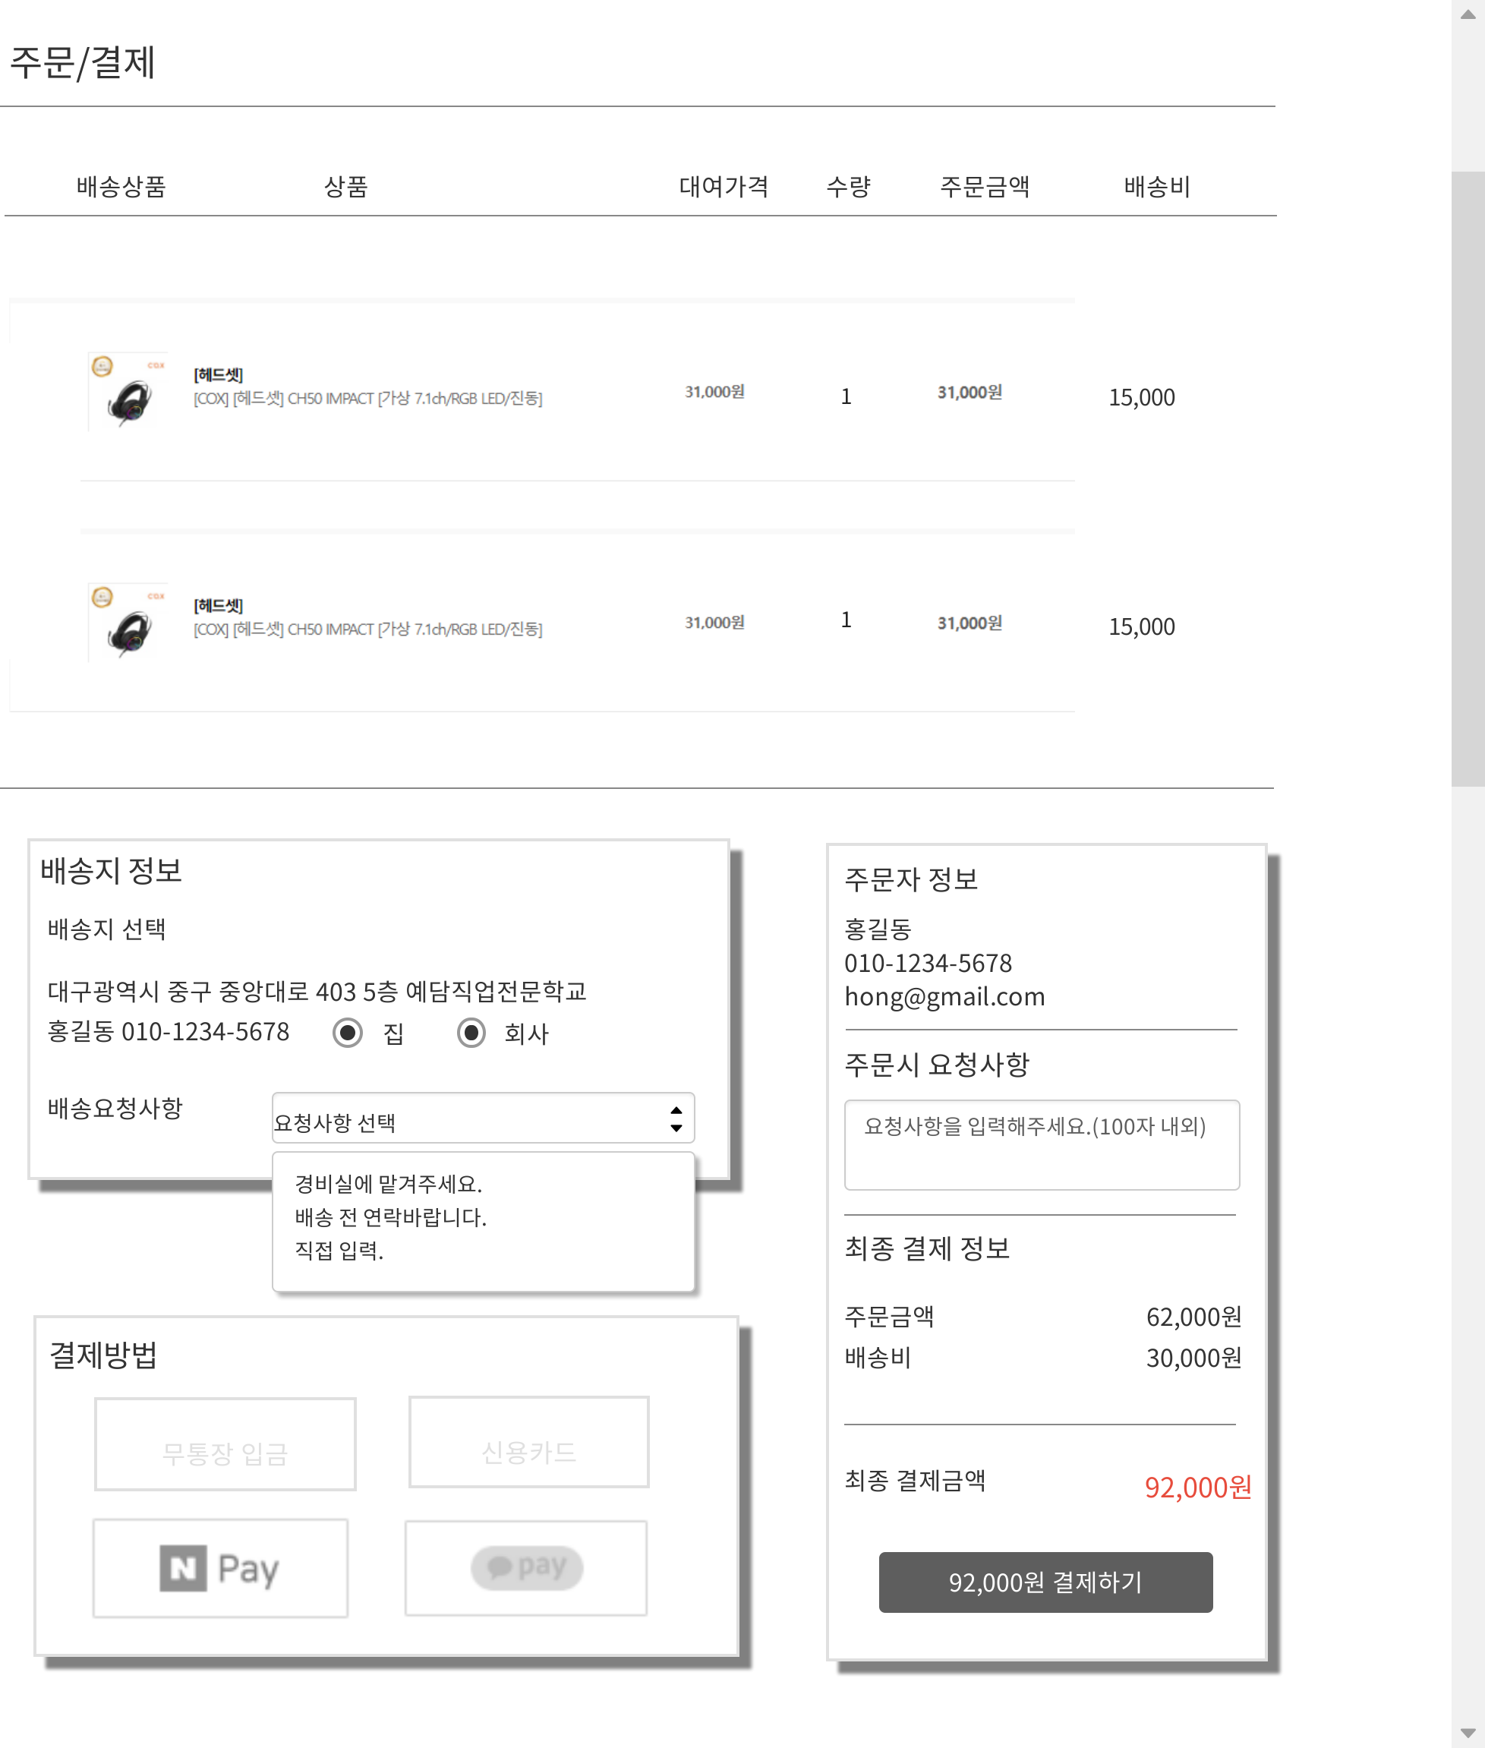
화면 ID | SAH-009-319 | 화면 명 | 결제페이지 | 요구사항 ID | URQ009
개요 | 결제 전 결제할 물품정보 및 배송지 정보, 결제방법 선택, 주문자 정보 및 최종결제정보 확인하는 화면. |  |  | 사용자 | 전체회원 | 개발자 | 김충현
 |  |  |  | *화면설명 1, 등록된 배송지 선택 2. 배송요청사항 선택 및 직접입력. 3. 결제방법 선택 4. 주문시 요청사항 입력 5. 결제기능 실행 *특이사항
1
2
4
3
5

Slide 27
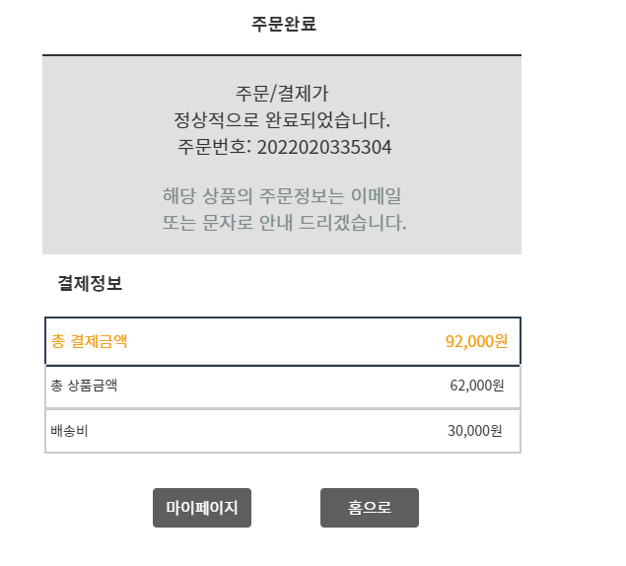
화면 ID | SAH-009-320 | 화면 명 | 결제완료 페이지 | 요구사항 ID | URQ009
개요 | 결제완료 후 보여지는 화면. |  |  | 사용자 | 전체회원 | 개발자 | 김충현
 |  |  |  | *화면설명 1, 마이페이지로 이동 2. 사이트 메인화면으로 이동 *특이사항
1
2

Slide 28
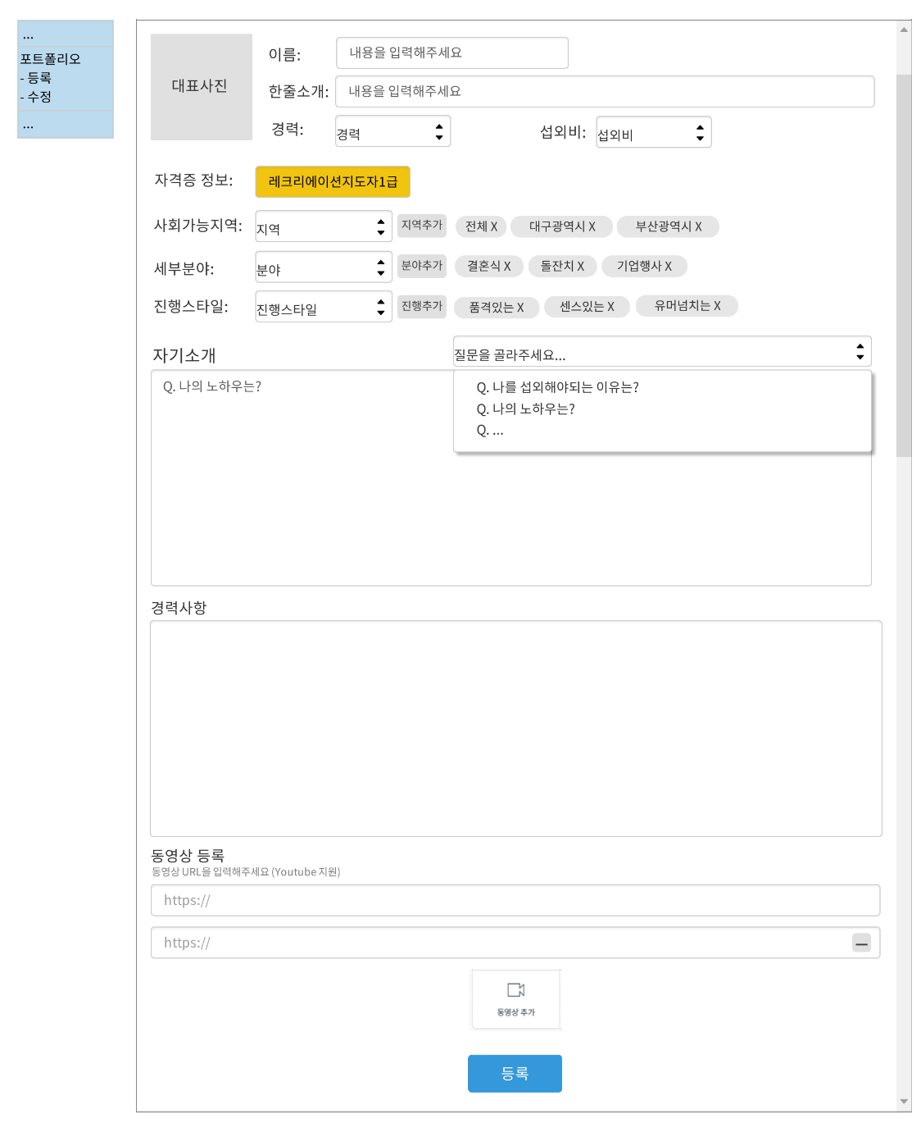
화면 ID | SAH-010-501 | 화면 명 | 사회자 포트폴리오 등록 | 요구사항ID | URQ010
개요 | 마이페이지-포트폴리오에서 대표사진, 이름, 자기소개, 경력사항, 사회분야, 진행스타일, 보유자격증, 섭외비 등 사회자의 포트폴리오를 작성하고 등록할 수 있는 페이지 |  |  | 사용자 | 사회자회원 | 개발자 | 송지은
 |  |  |  | *화면설명 1. 마이페이지내 포트폴리오 메뉴 항목 표시 2. 개인 포트폴리오 프로필 부분에 들어갈 사진 3. 이름 4. 포트폴리오 전체 목록에 표시될 한 줄 자기소개 5. 경력(숫자타입) 6. 섭외비(숫자타입) 7. 인증 받은 자격증 자동 입력(수정불가) 8. 사회가능지역을 선택하고 지역추가 버튼을 누르면 오른쪽에 표시 9. X를 누르면 해당 단어 삭제 10. 사회분야를 선택하고 분야추가 버튼을 누르면 오른쪽에 표시 11. 자신의 진행스타일을 선택하고 진행추가 버튼을 누르면 오른쪽에 표시 12. 질문을 선택할 경우 자기소개 입력창에 자동 생성(선택) 13. 자기소개 14. 경력사항 15. 사회자 포트폴리오에 등록하고 싶은 동영상 링크 입력 16. 해당 동영상 입력 폼 삭제 17. 동영상 입력 폼 추가 18. 등록버튼 *특이사항 1. 등록버튼을 누르면 등록완료 페이지로 이동.
1
2
3
4
5
6
7
8
9
10
11
12
13
14
15
16
17
18

Slide 29
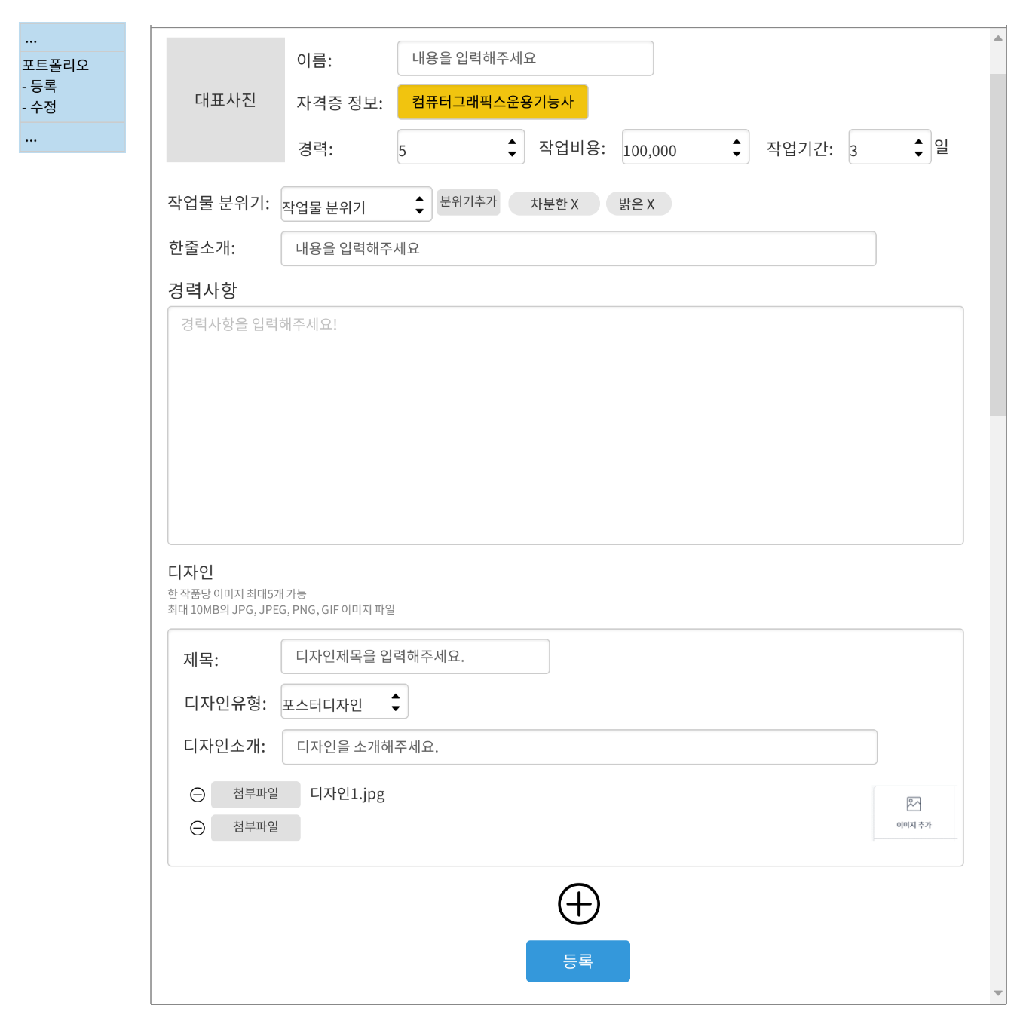
화면 ID | SAH-010-502 | 화면 명 | 디자이너 포트폴리오 등록 | 요구사항ID | URQ010
개요 | 마이페이지에서 대표사진, 디자이너 정보, 디자인들, 경력, 작업물 분위기, 작업 비용, 보유 자격증 등 디자이너의 포트폴리오를 작성하고 등록할 수 있는 페이지 |  |  | 사용자 | 디자이너회원 | 개발자 | 송지은
 |  |  |  | *화면설명 1. 마이페이지내 포트폴리오 메뉴 항목 표시 2. 개인 포트폴리오 프로필 부분에 들어갈 사진 3. 이름 4. 인증 받은 자격증 자동 입력(수정불가) 5. 경력(숫자타입) 6. 작업비용(숫자타입) 7. 평균 작업기간(숫자타입) 8. 작업분위기를 선택하고 분위기추가 버튼을 누르면 오른쪽에 표시 9. X를 누르면 해당 단어 삭제 10. 포트폴리오에 표시될 한 줄 자기소개 11. 경력사항 12. 디자인 제목 13. 디자인 유형(포스터, 로고, 현수막 등) 14. 디자인 소개 15. 첨부파일 버튼 삭제(등록된 이미지도 함께 삭제) 16. 디자인 첨부파일 17. 첨부파일 버튼 추가 18. 디자인 정보 폼 추가 19. 등록버튼 *특이사항 1. 등록버튼을 누르면 등록버튼을 누르면 등록완료 페이지로 이동.
1
2
3
4
5
6
7
8
9
10
11
12
13
14
15
16
17
18
19

Slide 30
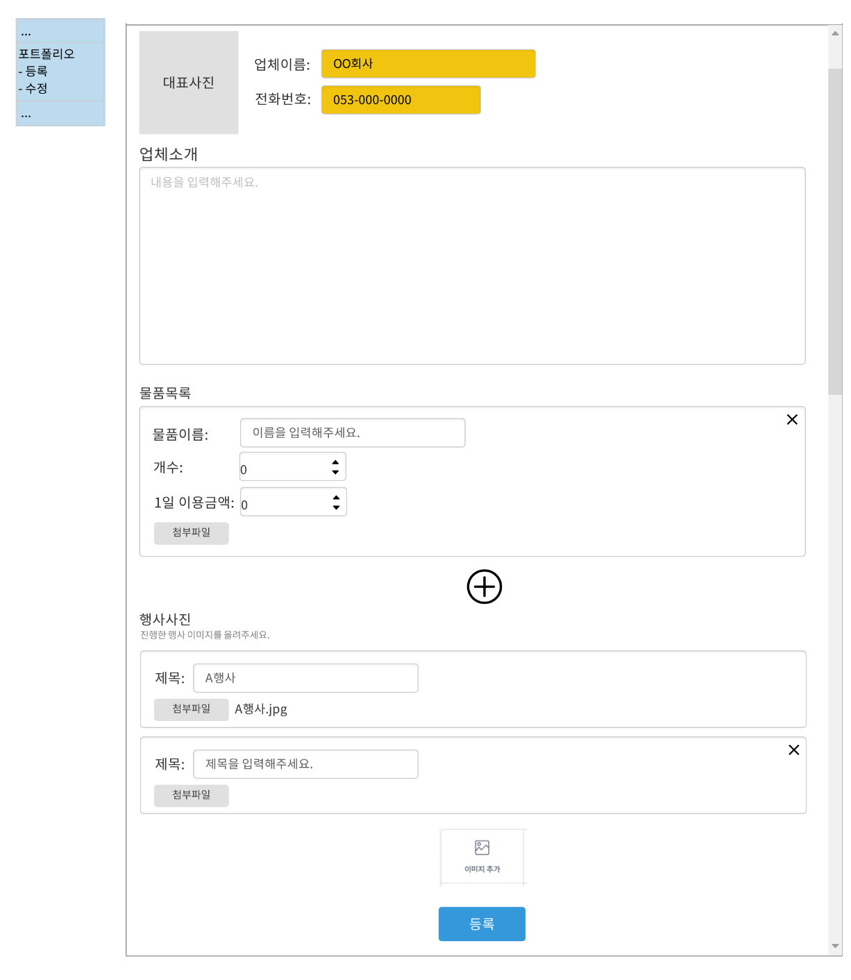
화면 ID | SAH-010-503 | 화면 명 | 업체 포트폴리오 등록 | 요구사항ID | URQ010
개요 | 마이페이지에서 로고, 업체이름, 물품목록, 소개글 등 업체의 포트폴리오를 작성하고 등록할 수 있는 페이지 |  |  | 사용자 | 업체회원 | 개발자 | 송지은
 |  |  |  | *화면설명 1. 마이페이지내 포트폴리오 메뉴 항목 표시 2. 개인 포트폴리오 프로필 부분에 들어갈 사진 3. 회원가입시 입력한 업체이름 자동 입력(수정불가) 4. 회원가입시 입력한 전화번호 자동 입력(수정불가) 5. 업체소개 6. 보유 중인 물품 이름 7. 물품 보유 개수 8. 물품 1일 이용 금액 9. 물품 이미지 첨부파일 등룩 10. 물품등록 폼 추가 11. 진행한 행사 이름 12. 진행한 행사 이미지 첨부파일 등록 13. 행사사진 폼 삭제(내용 전체삭제) 14. 행사사진 폼 추가 15. 등록버튼 *특이사항 1. 등록버튼을 누르면 등록버튼을 누르면 등록완료 페이지로 이동.
1
2
3
4
5
6
7
8
9
10
11
12
13
14
15

Slide 31
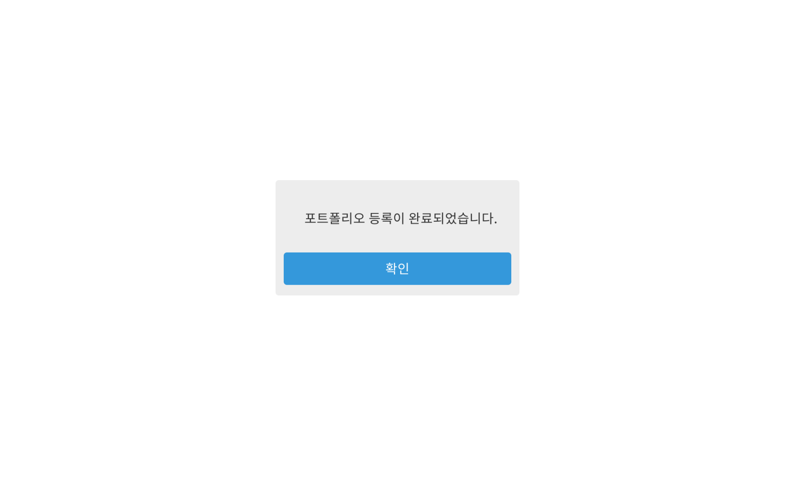
화면 ID | SAH-010-504 | 화면 명 | 포트폴리오 등록 완료 안내 | 요구사항ID | URQ010
개요 | 포트폴리오 등록이 완료되었을 때 나타나는 알림창 |  |  | 사용자 | 사회자회원, 디자이너회원, 업체회원 | 개발자 | 송지은
 |  |  |  | *화면설명 확인 버튼 *특이사항 1. 알림창 2. 확인 버튼을 누르면 개인 포트폴리오 페이지로 이동한다.
1

Slide 32
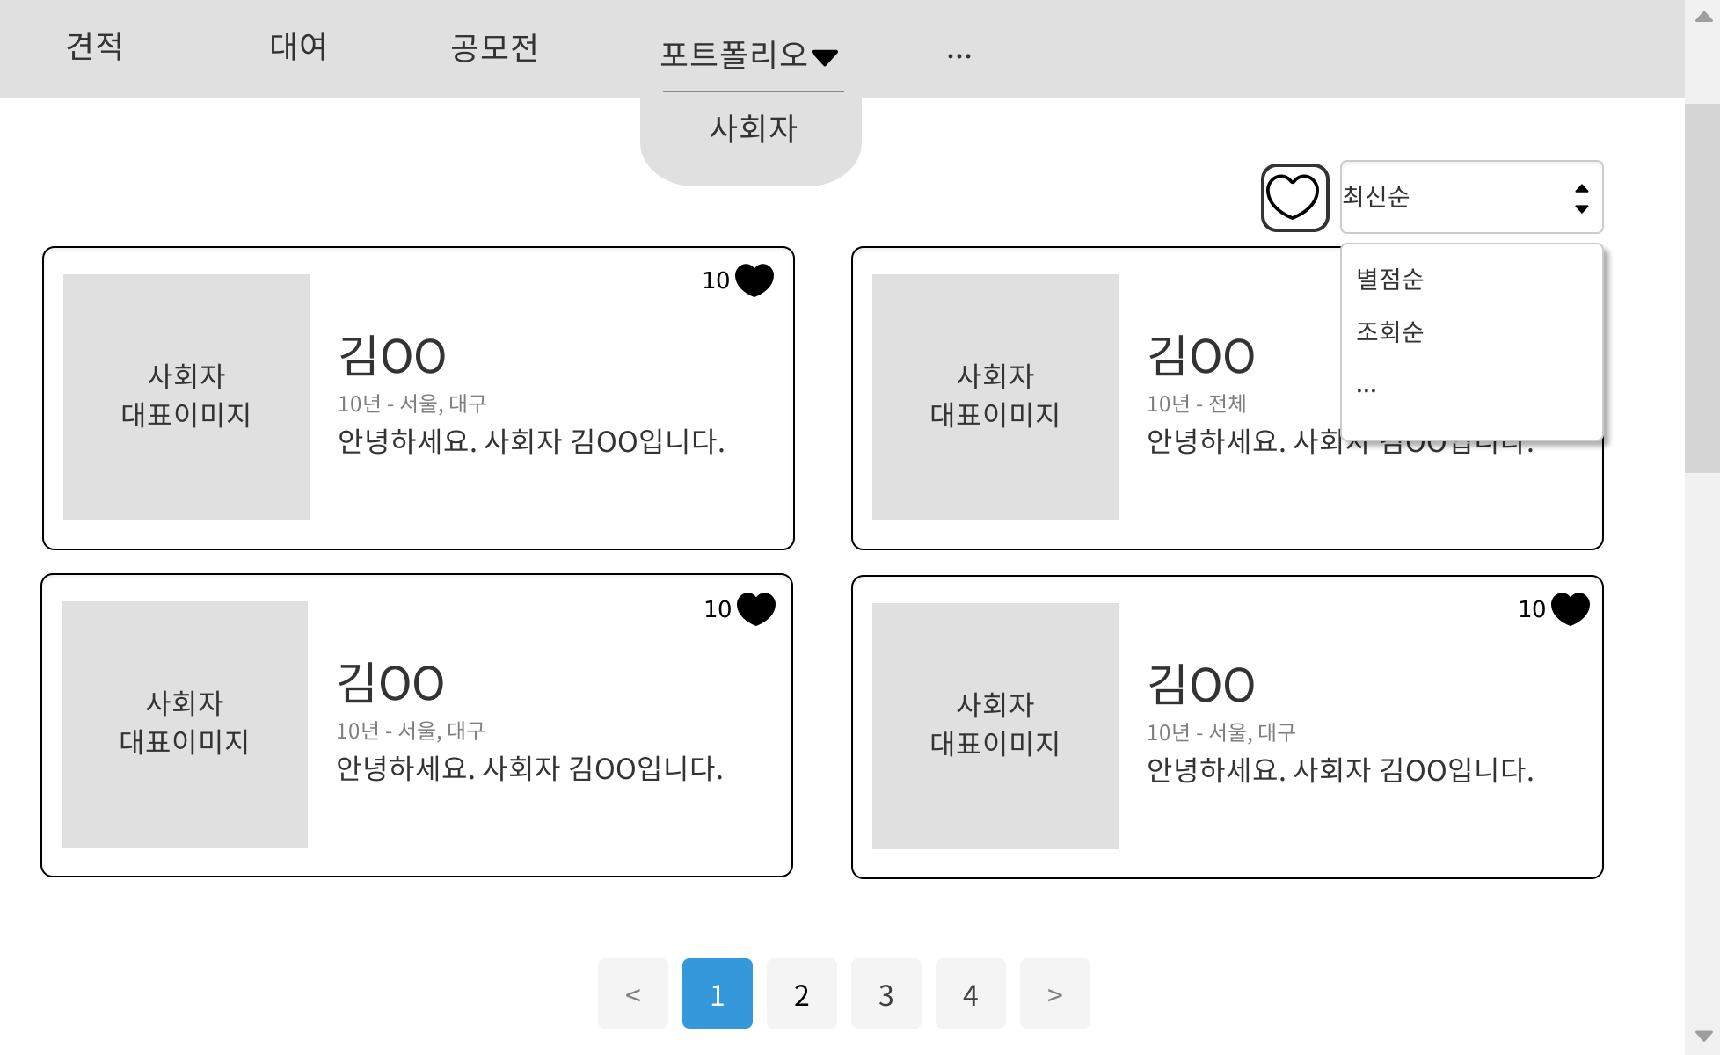
화면 ID | SAH-011-505 | 화면 명 | 사회자 포트폴리오 전체 조회 | 요구사항ID | URQ011
개요 | 포트폴리오 메뉴 안 세부메뉴인 사회자 포트폴리오 전체 조회 페이지 |  |  | 사용자 | 전체회원 | 개발자 | 송지은
 |  |  |  | *화면설명 대표 이미지 사회자 정보(이름, 경력, 사회지역, 한줄소개) 좋아요 수 내가 좋아요한 사회자 보기 화면 정렬 기준 페이징 *특이사항 1. 사회자 전체 리스트가 출력된다. 2. 사회자 클릭 시 사회자 상세 페이지로 이동
4
5
1
3
2
6

Slide 33
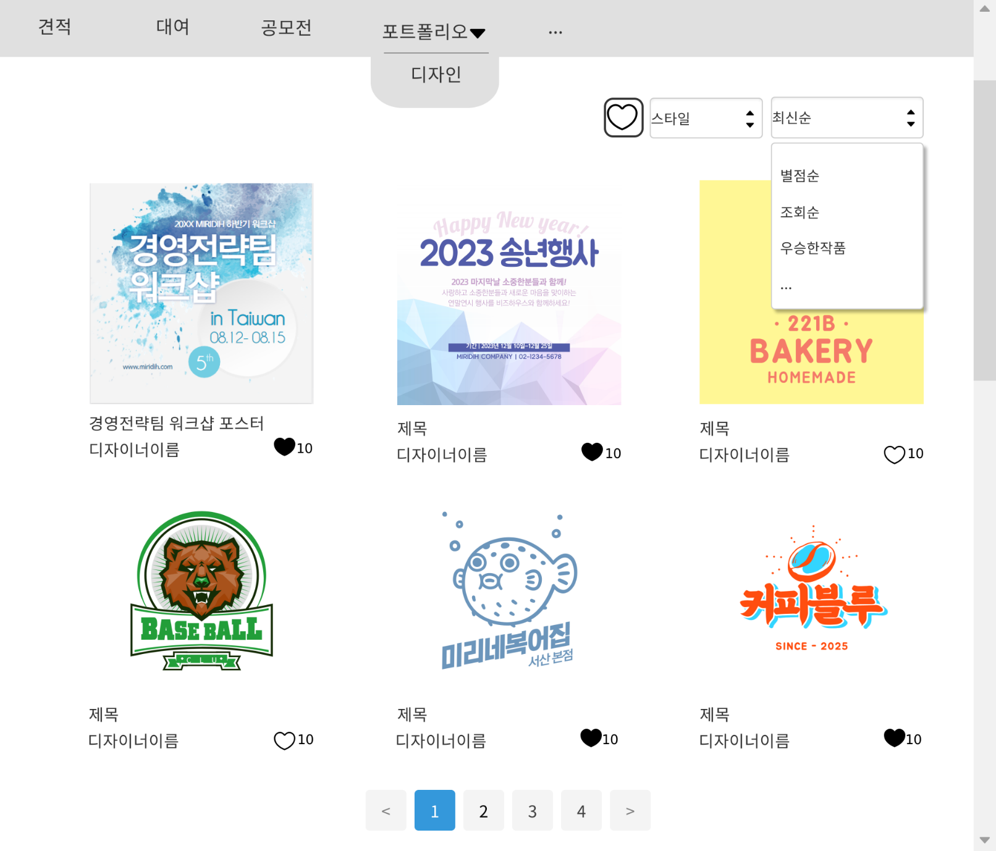
화면 ID | SAH-011-506 | 화면 명 | 디자인 포트폴리오 전체 조회 | 요구사항ID | URQ011
개요 | 포트폴리오 메뉴 안 세부 메뉴인 디자인 포트폴리오 전체 조회 페이지 |  |  | 사용자 | 전체회원 | 개발자 | 송지은
 |  |  |  | *화면설명 대표 디자인 이미지 제목 / 디자이너 이름 좋아요 수 / 좋아요 버튼 좋아요 누른 디자인 보기 디자인 유형 정렬 화면 정렬 기준 페이징 *특이사항 1. 디자이너가 등록한 모든 디자인이 출력된다. 2. 빈 하트를 누르면 채워진 하트로 바뀌고, 채워진 하트를 누르면 빈 하트로 바뀐다.
4
5
6
1
2
3
7

Slide 34
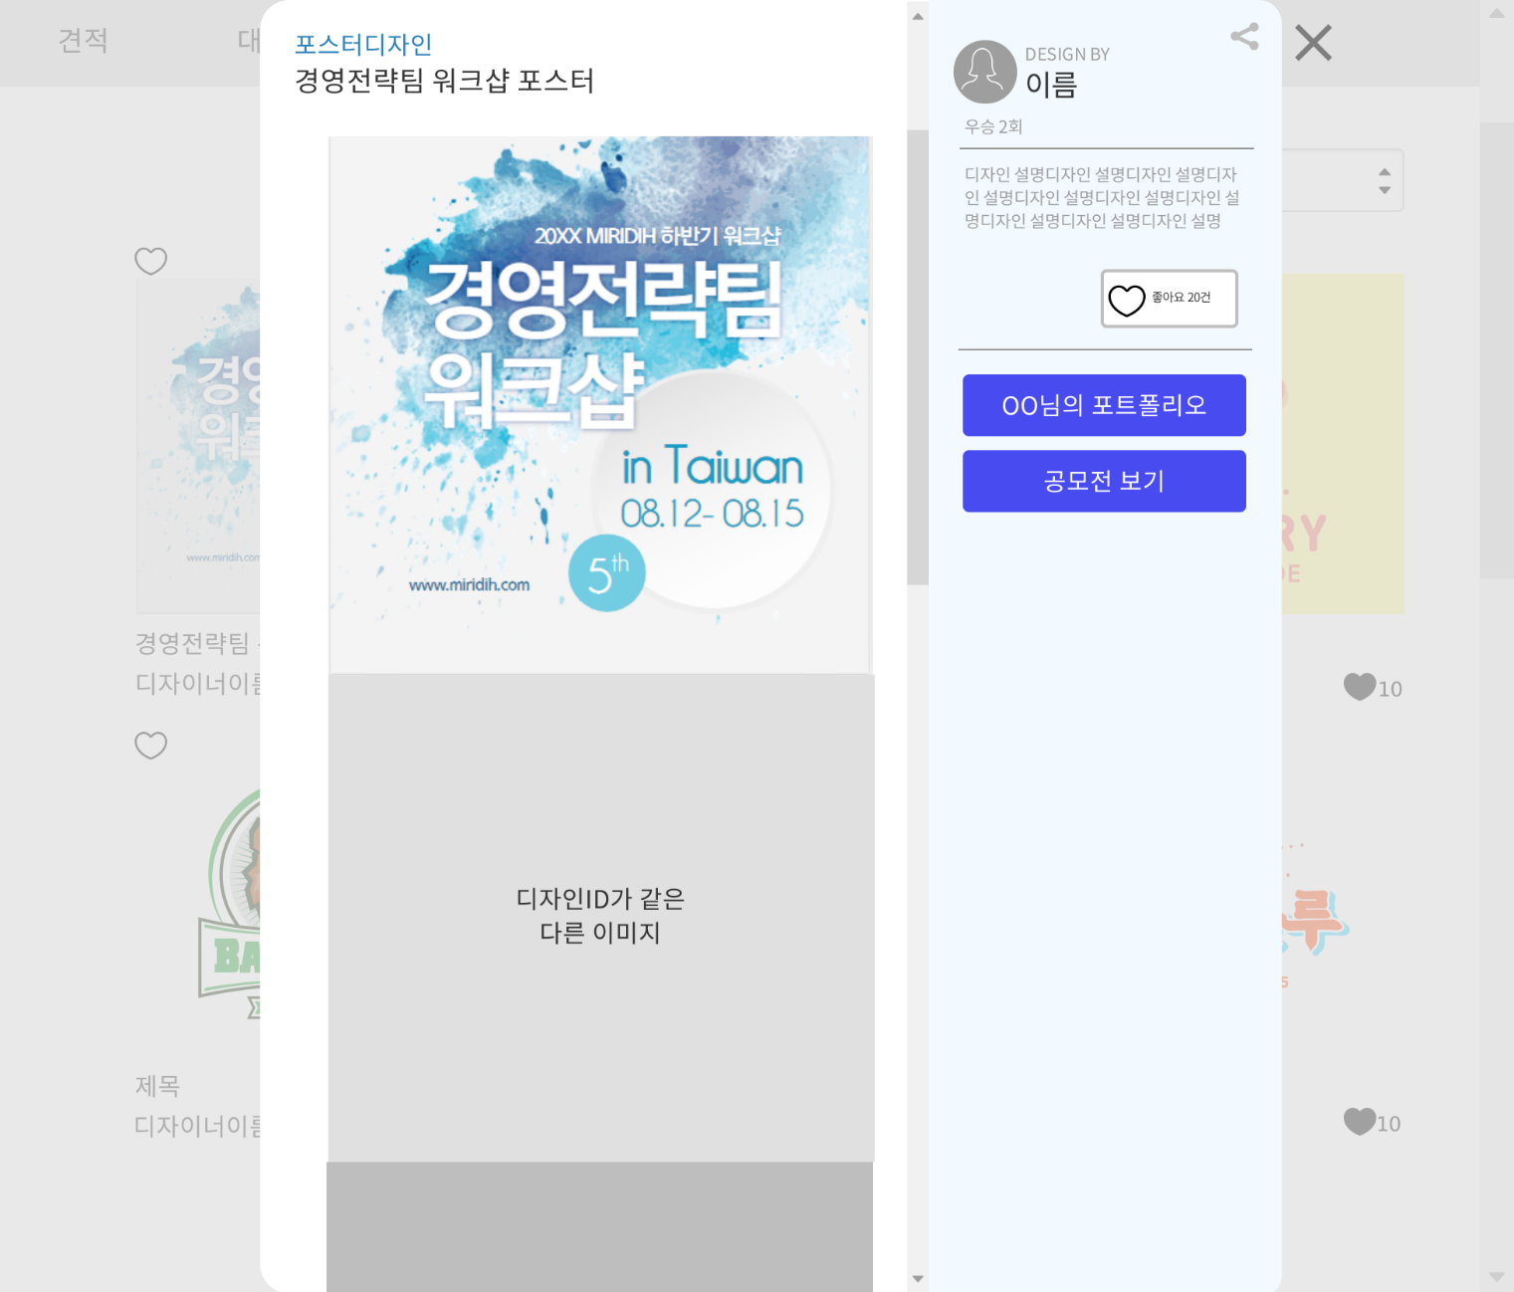
화면 ID | SAH-011-507 | 화면 명 | 디자인 상세 조회 | 요구사항ID | URQ011
개요 | 포트폴리오 메뉴 안 세부 메뉴인 디자인 포트폴리오 리스트 중 조회하고 싶은 디자인을 눌렀을 경우 나타나는 세부 디자인 정보 페이지 |  |  | 사용자 | 전체회원 | 개발자 | 송지은
 |  |  |  | *화면설명 디자인 유형 / 디자인 제목 디자인 전체 이미지 디자이너 정보(프로필, 이름) 디자이너가 공모전에서 우승한 디자인 소개 좋아요 버튼 / 좋아요 순 해당 디자인 디자이너 포토폴리오 이동 버튼 해당 디자인 올린 공모전 상세 페이지로 이동 링크 복사 팝업창 나가기 *특이사항 1. 빈 하트를 누르면 채워진 하트로 바뀌고, 채워진 하트를 누르면 빈 하트로 바뀐다. 2. 공모전에 올린 디자인이 아닐 경우 공모전 보기 버튼이 보이지 않는다. 3. 팝업창
1
9
10
3
2
4
5
6
7
8

Slide 35
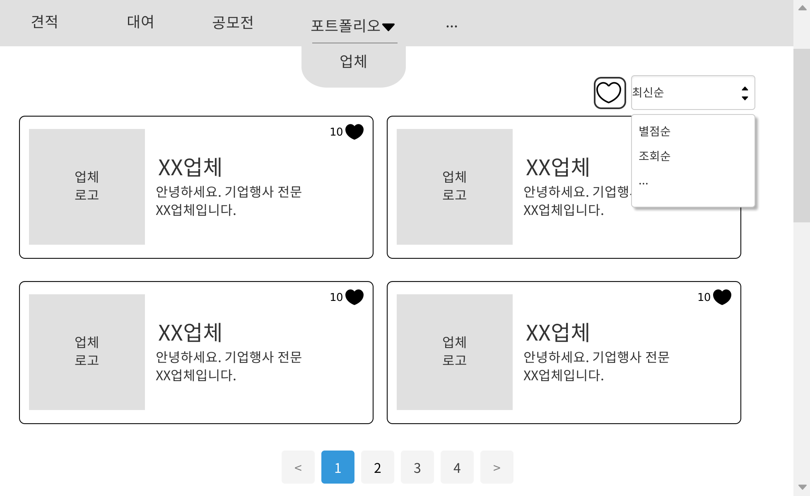
화면 ID | SAH-011-508 | 화면 명 | 업체 포트폴리오 전체 조회 | 요구사항ID | URQ011
개요 | 포트폴리오 메뉴 안 세부 메뉴인 업체 포트폴리오 전체 조회 페이지 |  |  | 사용자 | 전체회원 | 개발자 | 송지은
 |  |  |  | *화면설명 업체 로고 업체 정보(업체이름, 한줄소개) 화면 정렬 기준 페이징 *특이사항 1. 업체 전체 리스트가 출력된다. 2. 업체 클릭 시 업체 상세 페이지로 이동
3
1
2
4

Slide 36
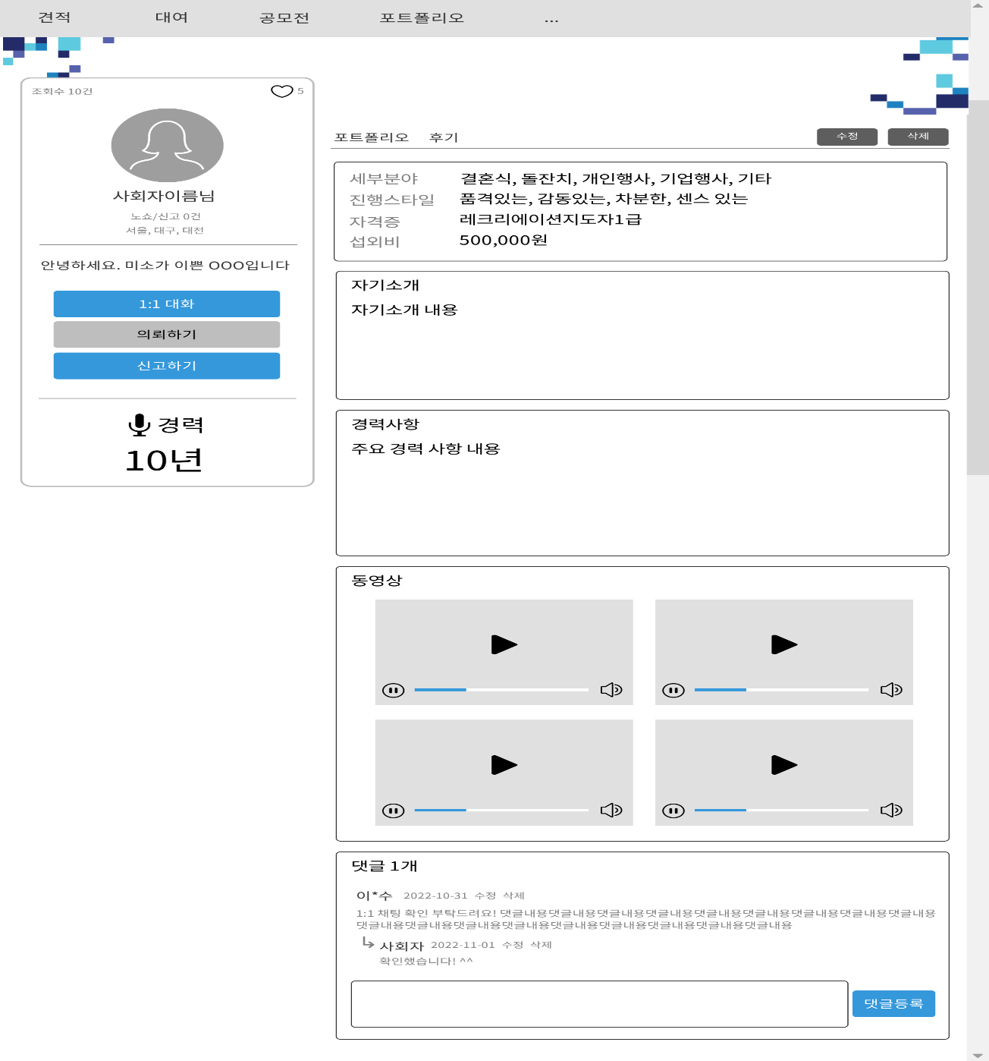
화면 ID | SAH-012-509 | 화면 명 | 사회자 상세 포트폴리오 | 요구사항ID | URQ012
개요 | 포트폴리오 메뉴 안 세부 메뉴인 사회자 포트폴리오 전체 조회 페이지에서 상세 조회하고 싶은 사회자를 클릭했을 때 나타날 페이지 |  |  | 사용자 | 전체회원 | 개발자 | 송지은
 |  |  |  | *화면설명 조회수 좋아요 버튼 / 좋아요 수 사회자 정보(프로필, 이름, 노쇼건수, 사회가능지역, 한줄 소개) 1:1채팅 버튼 의뢰하기 버튼 신고하기 버튼 경력 년도 포트폴리오 / 후기 카테고리 수정 버튼 삭제 버튼 사회자 상세 정보 동영상 재생 가능 댓글 전체 리스트 대댓글 정보 댓글 입력 폼 댓글 등록 버튼 *특이사항 후기탭 클릭 시 후기 페이지로 이동 동영상 재생 가능 수정 / 삭제는 작성한 회원 화면에만 나타남 빈 하트를 누르면 채워진 하트로 바뀌고, 채워진 하트를 누르면 빈 하트로 바뀐다. 1:1 대화 버튼 클릭시 채팅창 나타남 의뢰하기 버튼 클릭시 의뢰 모달창 나타남 신고하기 버튼 클릭시 신고 모달창 나타남 사회자에게 달린 전체 댓글 리스트 출력 댓글 등록시 댓글 제일 아래에 출력
1
2
10
3
8
9
11
4
5
6
7
12
13
14
15
16

Slide 37
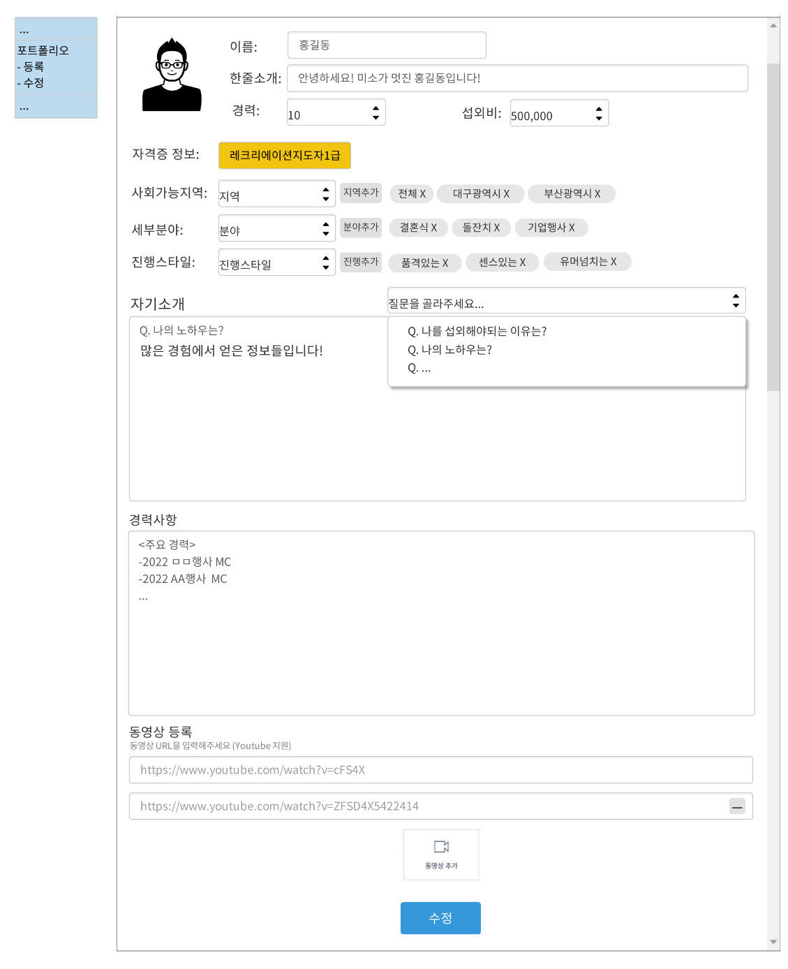
화면 ID | SAH-012-510 | 화면 명 | 사회자 상세 포트폴리오 수정 | 요구사항ID | URQ012
개요 | 개인 포트폴리오 수정 버튼을 눌렀을 경우 나타나는 페이지 |  |  | 사용자 | 사회자 회원 | 개발자 | 송지은
 |  |  |  | *화면설명 마이페이지내 포트폴리오 메뉴 항목 표시 등록한 포트폴리오 내용 자동 입력 자격증 정보는 수정 불가능 수정 버튼 *특이사항
1
2
3
4

Slide 38
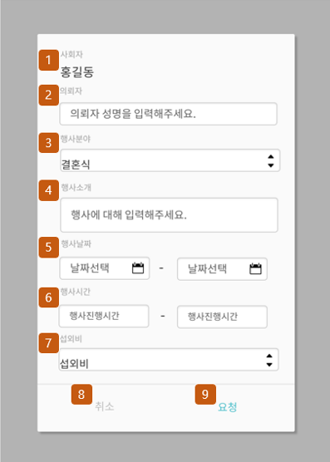
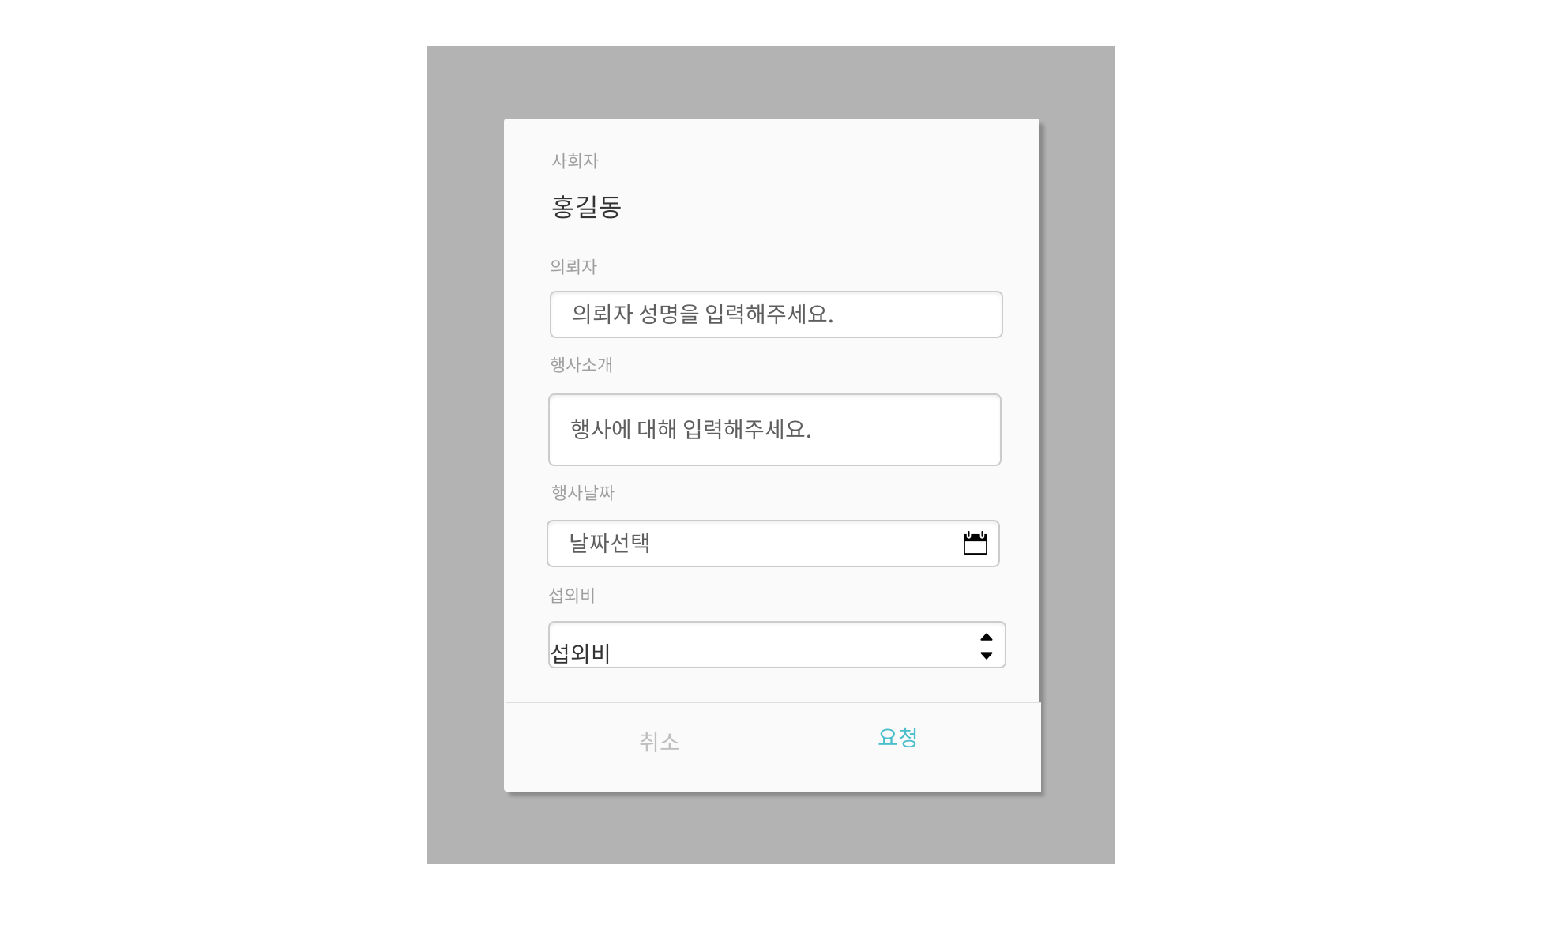
화면 ID | SAH-013-511 | 화면 명 | 사회자 고용관리 페이지 | 요구사항ID | URQ013
개요 | 사회자 상세 포트폴리오에서 의뢰 버튼을 클릭했을 경우 나타날 페이지 |  |  | 사용자 | 업체회원, 일반회원 | 개발자 | 송지은
 |  |  |  | *화면설명 의뢰 버튼을 누른 페이지의 사회자 이름 자동 입력 의뢰자 이름 입력 폼 행사유형 의뢰하는 행사 정보 입력 행사 날짜(날짜타입) 행사 시간 섭외비(숫자타입) 취소버튼 요청버튼 *특이사항 팝엽창 취소버튼 클릭 시 팝업 제거 요청버튼 클릭 시 사회자에게 의뢰 요청 보냄
1
2
3
4
5
6
7

Slide 39
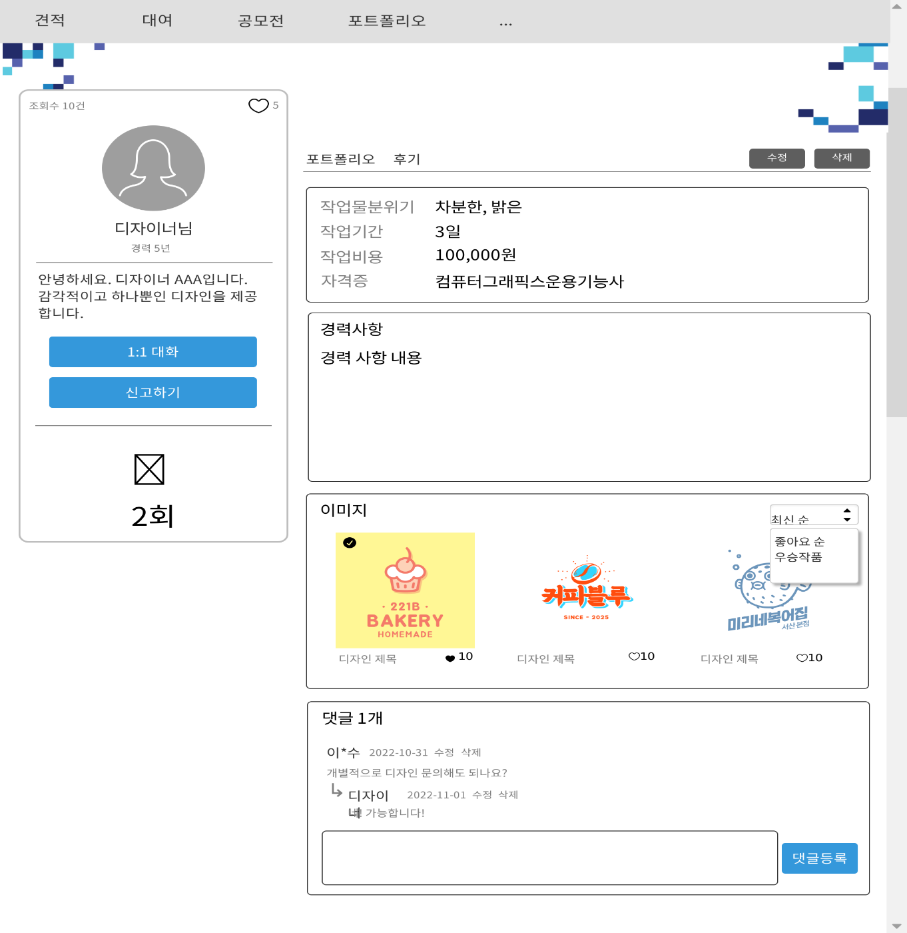
화면 ID | SAH-014-512 | 화면 명 | 디자이너 상세 포트폴리오 | 요구사항ID | URQ014
개요 | 조회하고 싶은 디자인을 눌렀을 때 나타나는 세부 디자인 정보 페이지에서 디자이너 상세 페이지 버튼을 클릭했을 경우 나타나는 페이지 |  |  | 사용자 | 전체회원 | 개발자 | 송지은
 |  |  |  | *화면설명 조회수 좋아요 버튼 / 좋아요 수 디자이너 정보(프로필, 이름, 경력, 한줄소개) 1:1채팅 버튼 신고하기 버튼 우승횟수 포트폴리오 / 후기 카테고리 수정 버튼 삭제 버튼 디자이너 상세 정보 우승 디자인 표시 대표 디자인 디자인별 좋아요 수 / 좋아요 버튼 디자인 정렬 기준 댓글 전체 리스트 대댓글 정보 댓글 입력 폼 댓글 등록 버튼 *특이사항 후기탭 클릭 시 후기 페이지로 이동 이미지 클릭 시 디자인 상세 조회 팝업창 나타남 수정 / 삭제는 작성한 회원 화면에만 나타남 빈 하트를 누르면 채워진 하트로 바뀌고, 채워진 하트를 누르면 빈 하트로 바뀐다. 1:1 대화 버튼 클릭시 채팅창 나타남 신고하기 버튼 클릭시 신고 모달창 나타남 디자이너에게 달린 전체 댓글 리스트 출력 댓글 등록시 댓글 제일 아래에 출력
1
2
3
7
8
9
10
4
5
6
14
11
12
13
15
16
17
18

Slide 40
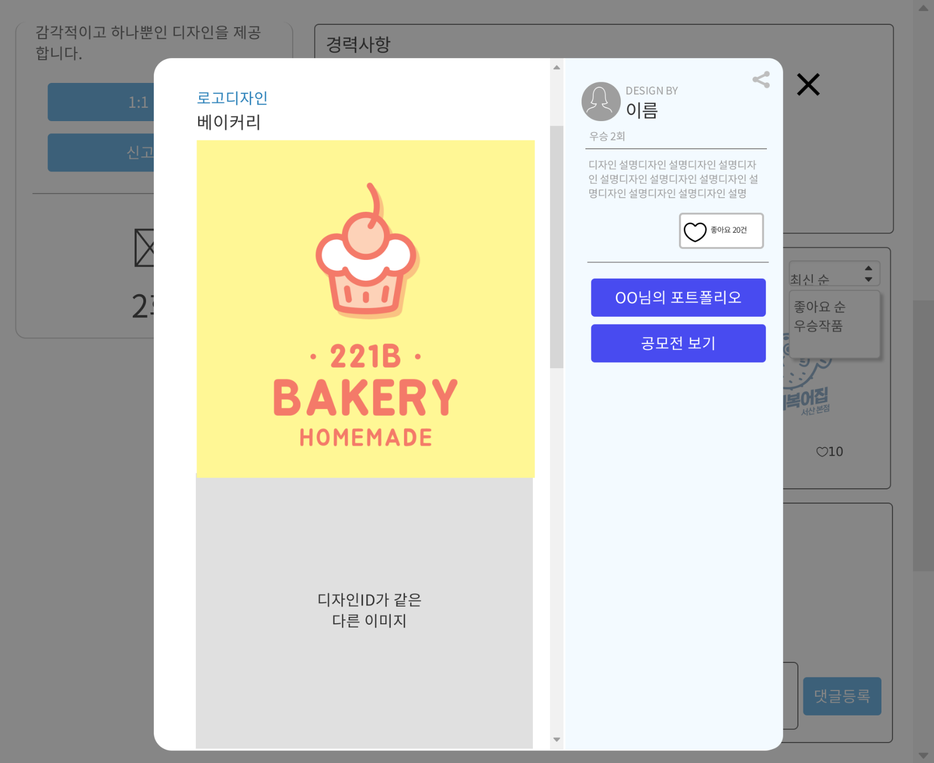
화면 ID | SAH-014-513 | 화면 명 | 디자인 상세 페이지 | 요구사항ID | URQ014
개요 | 디자이너 상세 포트폴리오에서 대표이미지를 클릭할 경우 나타나게 될 디자인 상세 페이지 |  |  | 사용자 | 전체회원 | 개발자 | 송지은
 |  |  |  | *화면설명 디자인 유형 / 디자인 제목 디자인 전체 이미지 디자이너 정보(프로필, 이름) 디자이너가 공모전에서 우승한 디자인 소개 좋아요 버튼 / 좋아요 순 해당 디자인 디자이너 포토폴리오 이동 버튼 해당 디자인 올린 공모전 상세 페이지로 이동 링크 복사 팝업창 나가기 *특이사항 1. 빈 하트를 누르면 채워진 하트로 바뀌고, 채워진 하트를 누르면 빈 하트로 바뀐다. 2. 공모전에 올린 디자인이 아닐 경우 공모전 보기 버튼이 보이지 않는다. 3. 팝업창
9
10
1
3
4
2
5
6
7
8

Slide 41
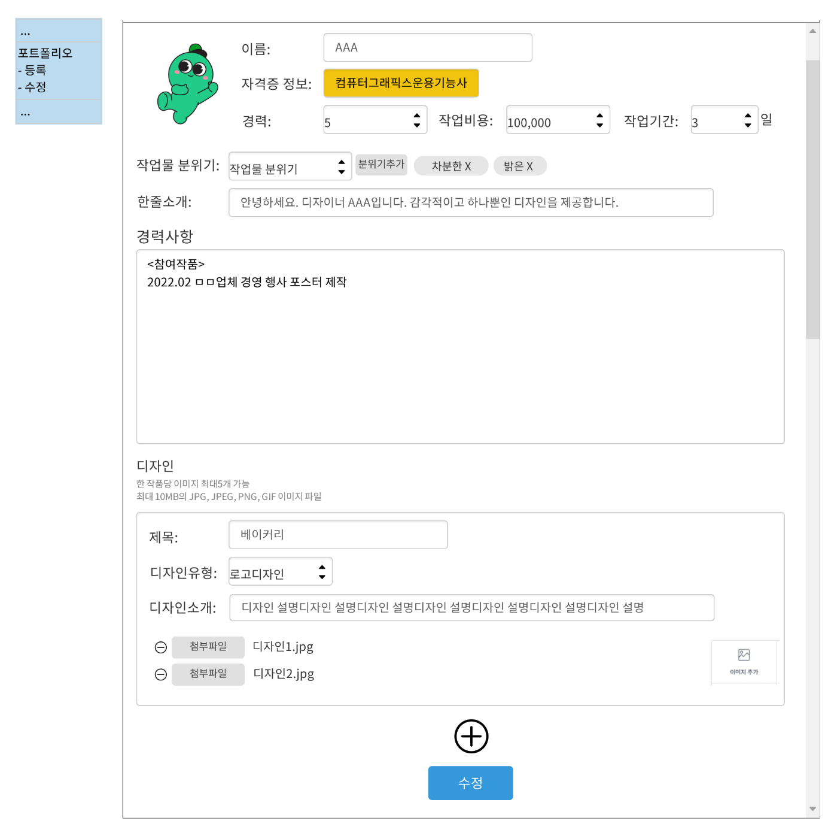
화면 ID | SAH-014-514 | 화면 명 | 디자이너 상세 포트폴리오 수정 | 요구사항ID | URQ014
개요 | 개인 포트폴리오 수정 버튼을 눌렀을 경우 나타나는 페이지 |  |  | 사용자 | 디자이너 회원 | 개발자 | 송지은
 |  |  |  | *화면설명 마이페이지내 포트폴리오 메뉴 항목 표시 등록한 포트폴리오 내용 자동 입력 자격증 정보는 수정 불가능 수정 버튼 *특이사항
1
2
3
4

Slide 42
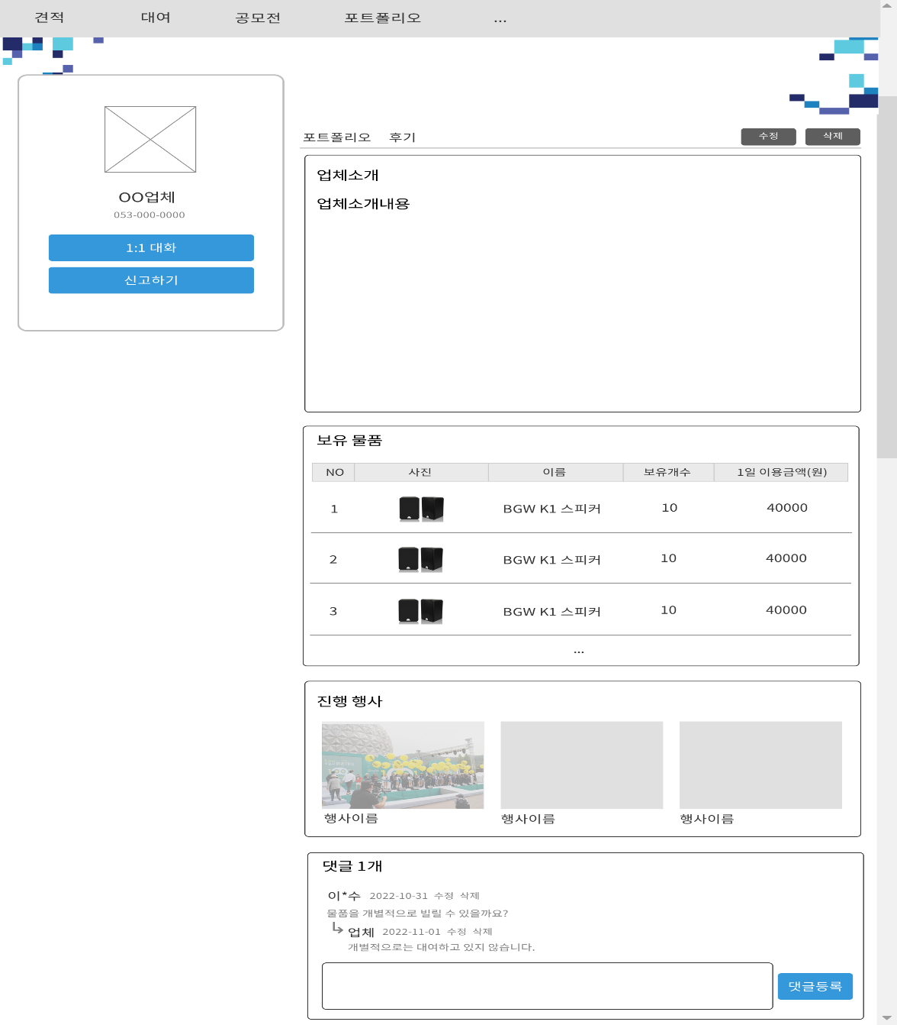
화면 ID | SAH-015-515 | 화면 명 | 업체 상세 페이지 | 요구사항ID | URQ015
개요 | 포트폴리오 메뉴 안 세부 메뉴인 업체 포트폴리오 전체 조회 페이지에서 상세 조회하고 싶은 업체를 클릭했을 때 나타날 페이지 |  |  | 사용자 | 전체회원 | 개발자 | 송지은
 |  |  |  | *화면설명 업체정보(로고, 업체이름, 전화번호) 1:1채팅 버튼 신고하기 버튼 포트폴리오 / 후기 카테고리 수정 버튼 삭제 버튼 업체 상세 정보 보유물품 상세 정보 진행 행사 이미지 댓글 전체 리스트 대댓글 정보 댓글 입력 폼 댓글 등록 버튼 *특이사항 후기탭 클릭 시 후기 페이지로 이동 수정 / 삭제는 작성한 회원 화면에만 나타남 1:1 대화 버튼 클릭시 채팅창 나타남 신고하기 버튼 클릭시 신고 모달창 나타남 엡체에게 달린 전체 댓글 리스트 출력 댓글 등록시 댓글 제일 아래에 출력
1
4
5
6
7
2
3
8
9
10
11
12
13

Slide 43
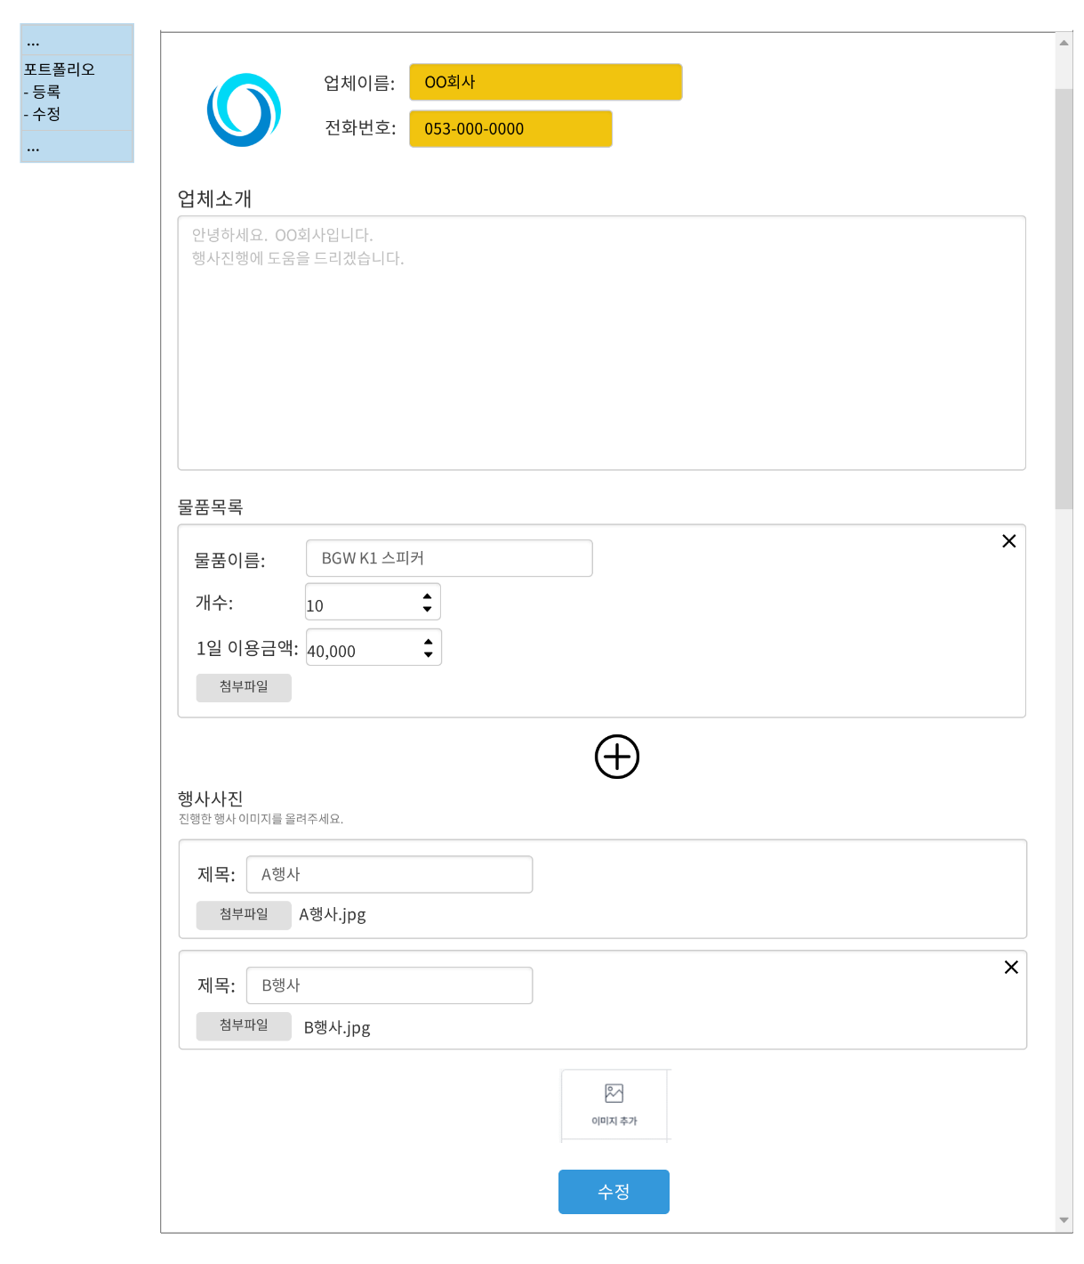
화면 ID | SAH-015-516 | 화면 명 | 업체 상세 포트폴리오 수정 | 요구사항ID | URQ015
개요 | 개인 포트폴리오 수정 버튼을 눌렀을 경우 나타나는 페이지 |  |  | 사용자 | 업체 회원 | 개발자 | 송지은
 |  |  |  | *화면설명 마이페이지내 포트폴리오 메뉴 항목 표시 등록한 포트폴리오 내용 자동 입력 업체이름은 수정 불가능 전화번호는 수정 불가능 수정 버튼 *특이사항
1
2
3
4
4

Slide 44
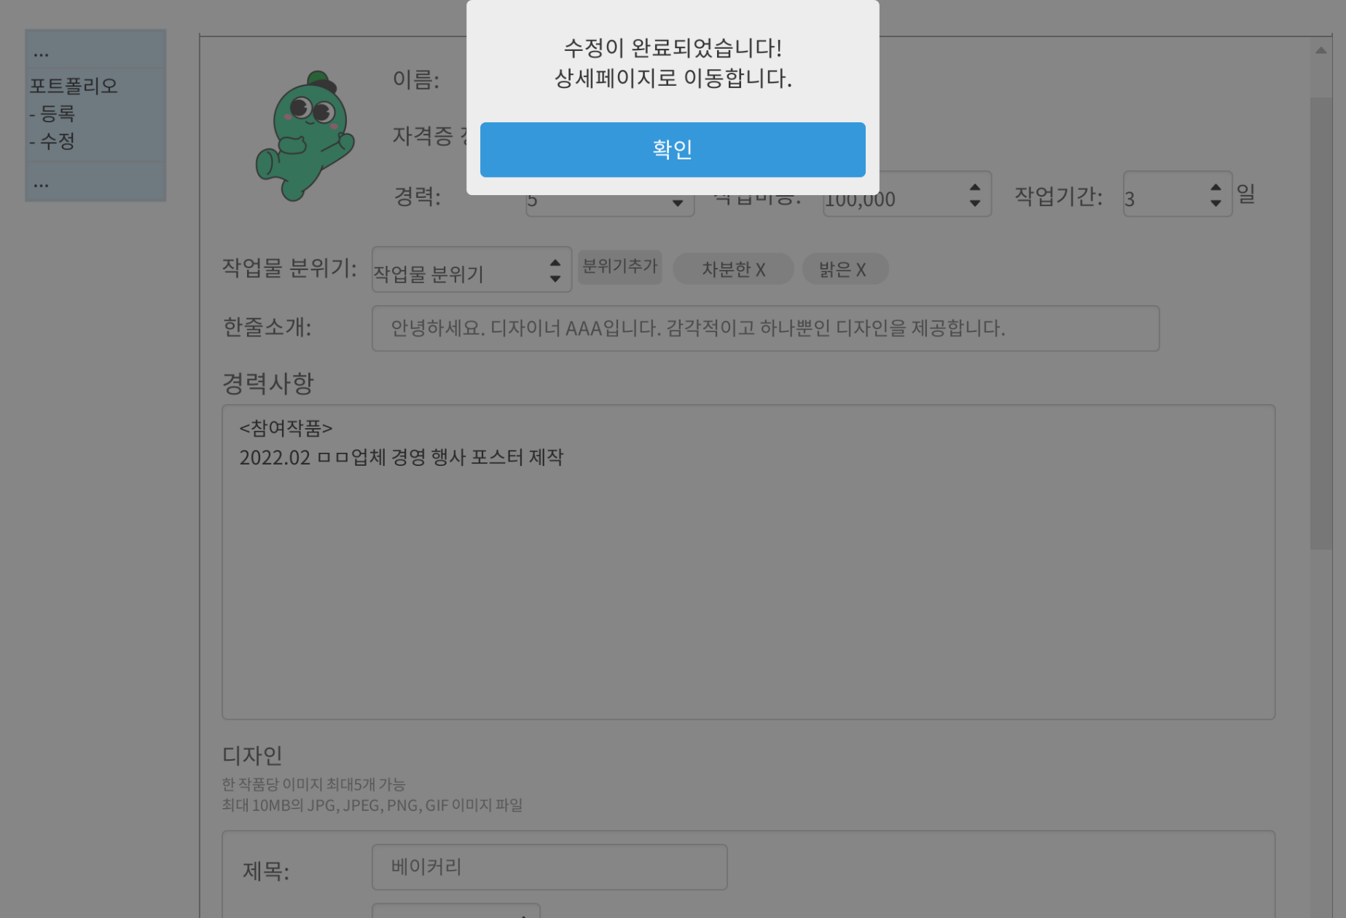
화면 ID | SAH-015-517 | 화면 명 | 포트폴리오 수정 완료 알림 | 요구사항ID | URQ012, URQ014, URQ015
개요 | 개인 포트폴리오 수정 완료되었을 경우 나타나는 알림창 |  |  | 사용자 | 사회자회원, 디자이너회원, 업체회원 | 개발자 | 송지은
 |  |  |  | *화면설명 1. 수정 완료 알림창 *특이사항 1. 알림창 2. 확인 버튼 누를 시 수정된 포트폴리오 상세 페이지로 이동
1

Slide 45
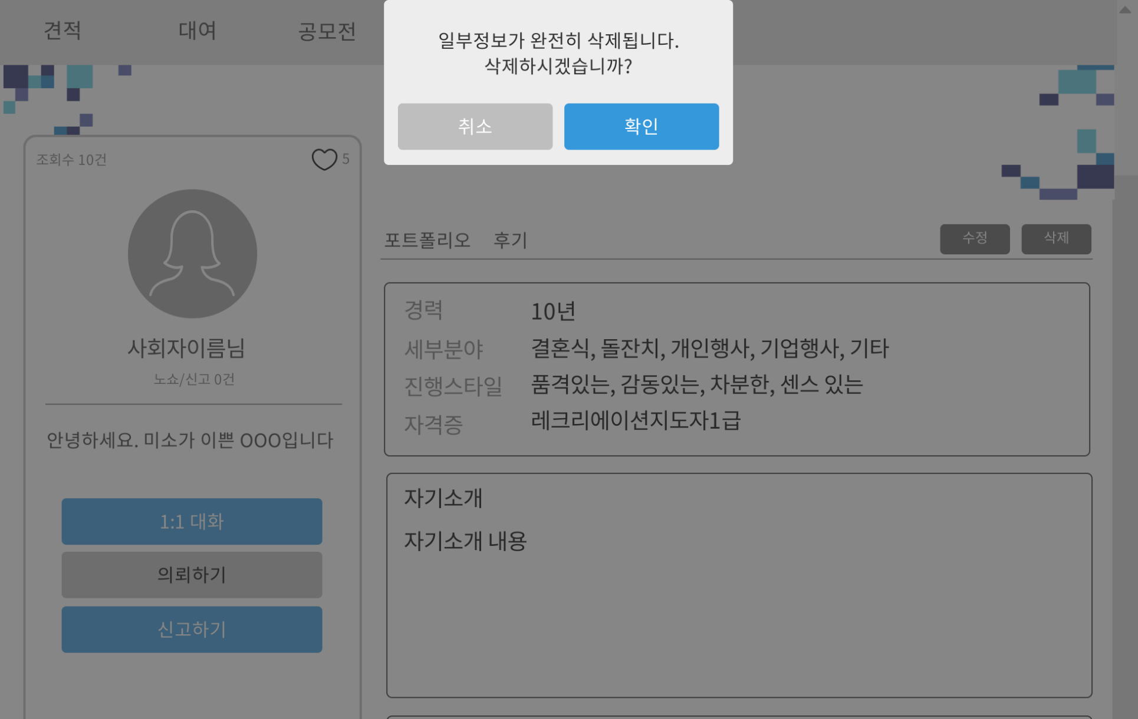
화면 ID | SAH-015-518 | 화면 명 | 포트폴리오 삭제 알림 | 요구사항ID | URQ012, URQ014, URQ015
개요 | 개인 포트폴리오 삭제버튼을 눌렀을 경우 나타나는 알림창 |  |  | 사용자 | 사회자회원, 디자이너회원, 업체회원 | 개발자 | 송지은
 |  |  |  | *화면설명 취소버튼 확인버튼 *특이사항 알림창 취소버튼 클릭시 상세페이지로 돌아간다. 확인버튼 클릭시 포트폴리오 정보가 삭제되며, 포트폴리오 전체 리스트로 이동한다.
1
2

Slide 46
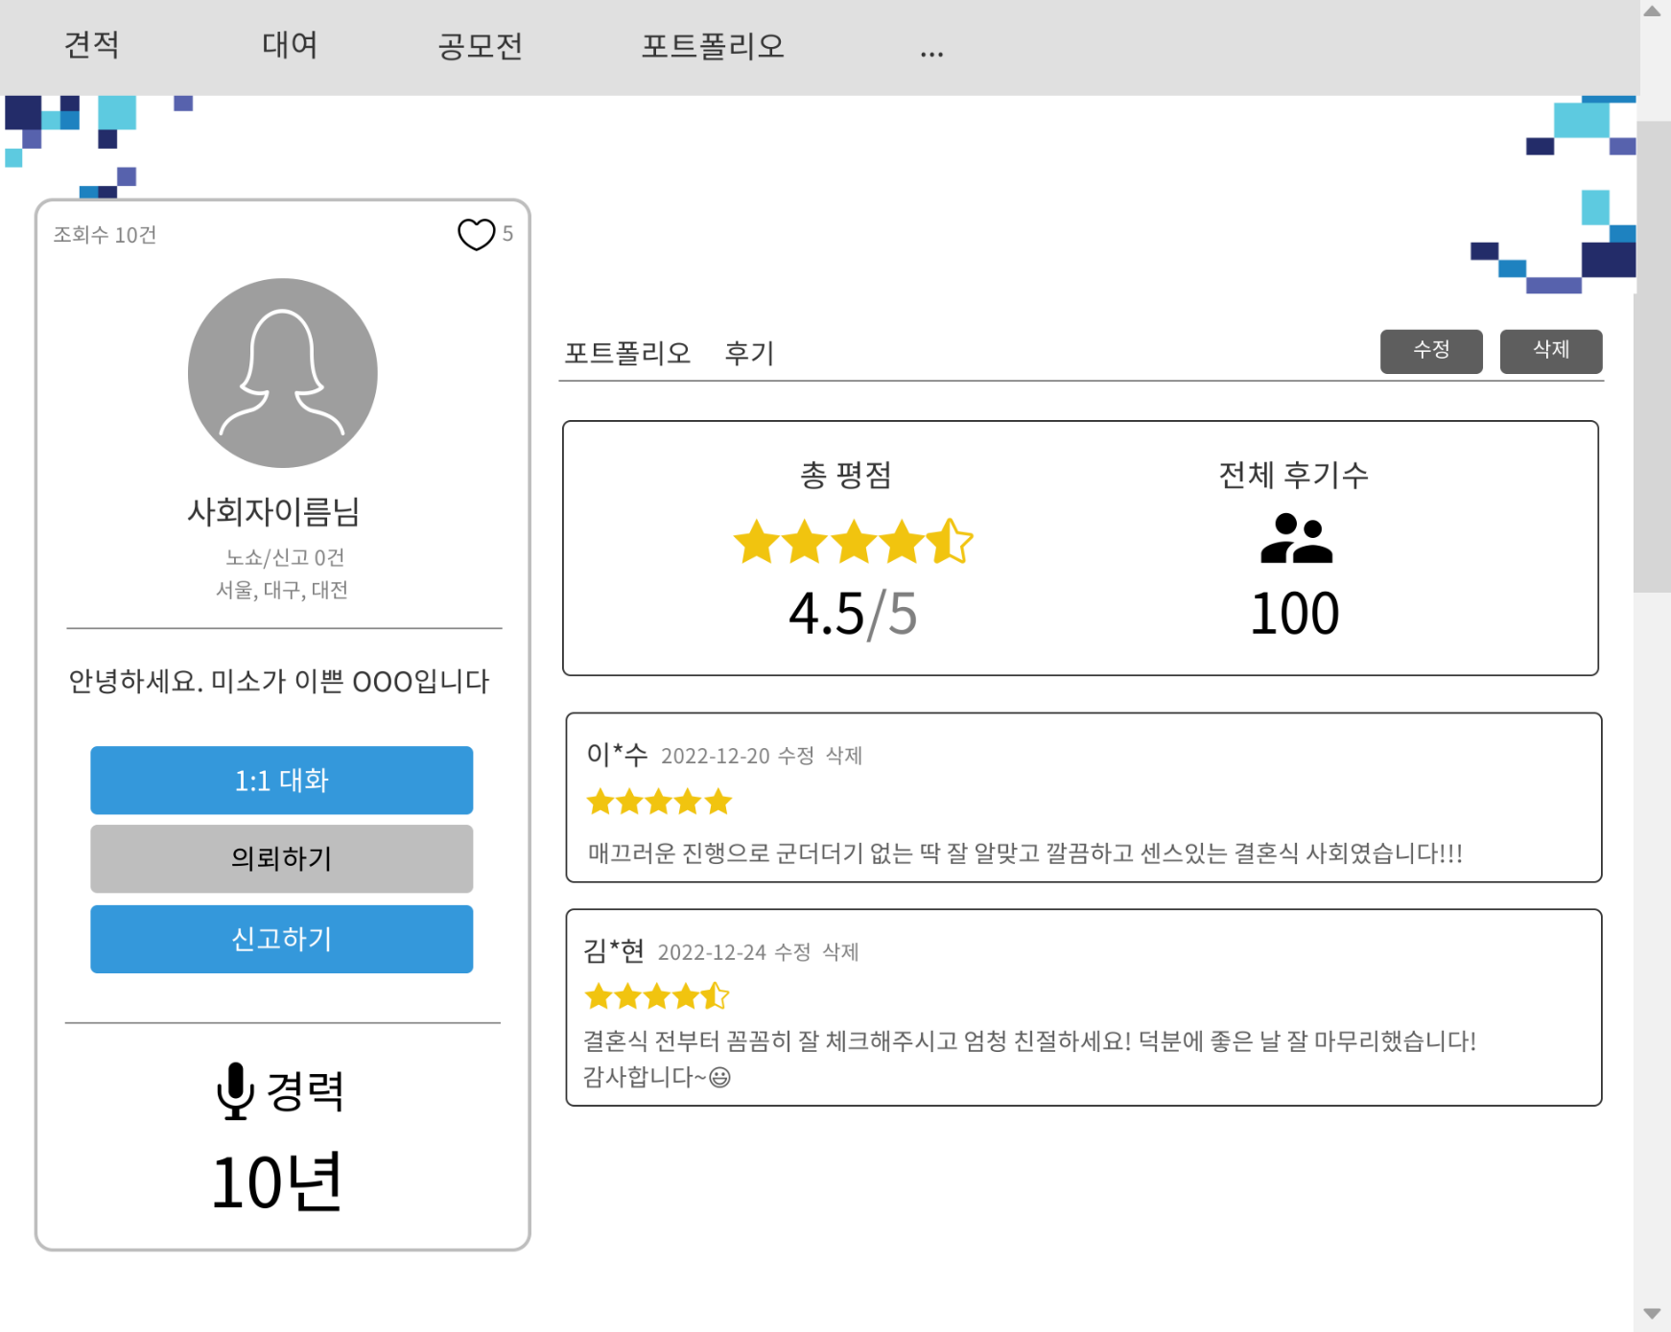
화면 ID | SAH-015-519 | 화면 명 | 포트폴리오 – 후기상세화면 | 요구사항ID | URQ012, URQ014, URQ015
개요 | 각 상세포트폴리오 안에 있는 후기탭을 클릭했을 때 나타날 화면 |  |  | 사용자 | 전체회원 | 개발자 | 송지은
 |  |  |  | *화면설명 포트폴리오 작성자 상세 정보 후기 평균 별점 후기 수 후기 정보(작성자, 작성일자, 별점, 후기 내용) 후기 수정 버튼 후기 삭제 버튼 *특이사항 1. 수정 / 삭제 버튼은 후기 작성자에게만 나타남
1
2
3
4
5
6

Slide 47
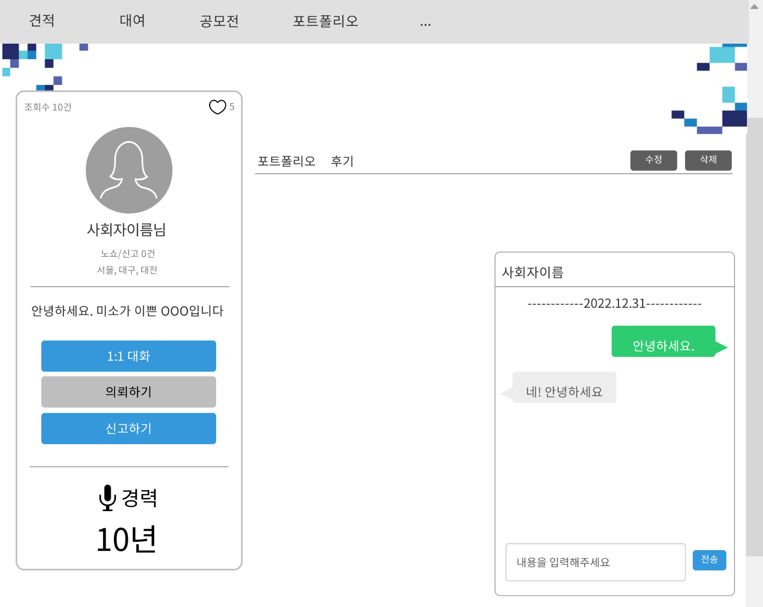
화면 ID | SAH-015-520 | 화면 명 | 1:1 채팅 화면 | 요구사항ID | URQ012, URQ014, URQ015
개요 | 각 상세포트폴리오 안에 있는 1:1 채팅을 클릭했을 경우 나타나게 될 화면, 사용자와 포트폴리오에 등록된 회원과 소통이 가능하다. |  |  | 사용자 | 전체회원 | 개발자 | 송지은
 |  |  |  | *화면설명 1. 1:1 채팅창 *특이사항 1. 1:1 대화버튼을 누르면 화면 오른쪽 아래에 1:1 채팅창이 나타남
1

Slide 48

화면 ID | SAH-015-521 | 화면 명 | 신고 등록 화면 | 요구사항ID | URQ012, URQ014, URQ015
개요 | 각 상세포트폴리오 안에 있는 신고버튼을 클릭했을 경우 나타나게 될 화면 |  |  | 사용자 | 전체회원 | 개발자 | 송지은
 |  |  |  | *화면설명 신고 버튼이 눌린 사용자 이름이 자동 입력된다. 신고자는 로그인된 ID가 자동 입력되며, 수정하지 못한다. 신고 사유 작성 폼 취소버튼 신고버튼 *특이사항 모달 창 취소버튼을 누르면 모달창이 없어진다. 신고버튼을 누르면 관리자에게 정보가 넘어간다.
1
2
3
4
5

Slide 49

화면 ID | SAH-015-522 | 화면 명 | 신고 완료 화면 | 요구사항ID | URQ012, URQ014, URQ015
개요 | 포트폴리오 신고가 완료되었을 경우 나타나는 알림창 |  |  | 사용자 | 전체회원 | 개발자 | 송지은
 |  |  |  | *화면설명 1. 확인버튼 *특이사항 1. 알림창 2. 확인버튼을 누를 경우 포트폴리오 전체 리스트로 이동
1

Slide 50

화면 ID | SAH-016-001 | 화면 명 | 구인 게시판 전체조회 페이지 | 요구사항ID | URQ016
개요 | 구인 메인화면 페이지 |  |  | 사용자 | 전체회원 | 개발자 | 김경미
 |  |  |  | *화면설명 검색어에 맞는 구인게시글이 출력 카테고리별로 부분 조회 가능 버튼을 누르면 구인등록 폼으로 이동 구직신청한 회원들 리스트로 이동 페이징 글번호 제목 작성자 날짜 *특이사항
3
4
1
2
6
7
8
9
5

Slide 51

화면 ID | SAH-017-001 | 화면 명 | 구인 게시판 페이지 | 요구사항ID | URQ017
개요 | 구인 게시글 등록 폼 |  |  | 사용자 | 전체회원 | 개발자 | 김경미
 |  |  |  | *화면설명 구인관련 카테고리 제목 구인관련 내용 필요한 사진 등을 첨부할 수 있음 임시저장한 글을 불러오는 기능 임시저장 버튼 등록버튼 *특이사항
2
1
3
4
5
6
7

Slide 52

화면 ID | SAH-017-002 | 화면 명 | 구인 게시판 페이지 | 요구사항ID | URQ017
개요 | 구인 게시글 작성 후 나타나는 유의사항 동의여부 화면 |  |  | 사용자 | 전체회원 | 개발자 | 김경미
 |  |  |  | *화면설명 구인구직에 관련된 유의사항 동의여부창 동의여부 체크박스 확인버튼 등록팝업창 등록버튼 *특이사항
1
4
5
2
3

Slide 53

화면 ID | SAH-018-001 | 화면 명 | 구인 게시글 상세조회 페이지 | 요구사항ID | URQ018
개요 | 구인 게시글 상세조회 나타나는 화면 |  |  | 사용자 | 전체회원 | 개발자 | 김경미
 |  |  |  | *화면설명 게시글을 관심글로 추가하는 기능 현 공고에 지원한 사람을 확인할 수 있는 기능 마감날짜를 알 수 있음 업체(개인)이 구직신청한 사람들을 볼 수 있는 버튼 수정버튼 삭제버튼 구인글 상세내용 구직신청 버튼 게시글과 관련된 행사정보를 알 수 있음 *특이사항
1
2
3
4
5
6
9
전체회원
7
8

Slide 54

화면 ID | SAH-020-001 | 화면 명 | 구직신청 페이지 | 요구사항ID | URQ020
개요 | 구직신청 시 나타나는 화면 |  |  | 사용자 | 전체회원 | 개발자 | 김경미
 |  |  |  | *화면설명 구직신청 시 유의할 위약금 및 관련 세부내용 인적사항이 출력됨 자기소개를 입력하는 곳 파일을 첨부할 수 있는 기능 개인정보 수집 관련 내용 개인정보 수집 동의 체크박스 기능 확인버튼 *특이사항 1. 인적사항은 DB에서 불러옴
1
2
3
4
5
5
6
7

Slide 55

화면 ID | SAH-020-002 | 화면 명 | 구직 신청 완료 페이지 | 요구사항ID | URQ020
개요 | 구직 신청폼 작성 후 나타나는 화면 |  |  | 사용자 | 전체회원 | 개발자 | 김경미
 |  |  |  | *화면설명 1. 구직신청 완료창 *특이사항
1

Slide 56

화면 ID | SAH-019-001 | 화면 명 | 들어온 구직신청 조회 페이지 | 요구사항ID | URQ019
개요 | 구인게시판 메인화면에서 신청자조회 버튼 클릭 시 나타나는 화면 |  |  | 사용자 | 전체회원 | 개발자 | 김경미
 |  |  |  | *화면설명 구직 신청한 지원자 리스트 지원자 상세내용 클릭 버튼 간단 소개글 채용 버튼 *특이사항
1
2
3
4

Slide 57

화면 ID | SAH-019-002 | 화면 명 | 구직신청 상세 페이지 | 요구사항ID | URQ019
개요 | 구직신청 조회 페이지에서 링크 클릭 시 나타나는 화면 |  |  | 사용자 | 전체회원 | 개발자 | 김경미
 |  |  |  | *화면설명 지원서 제목 지원자가 지원했던 게시글로 이동할 수 있는 버튼 구직관련 상세내용 포트폴리오 관련 이미지 *특이사항
1
2
3
4

Slide 58

화면 ID | SAH-018-002 | 화면 명 | 구인 게시글 삭제 페이지 | 요구사항ID | URQ018
개요 | 구인 게시글 상세조회 시 삭제 버튼을 클릭하면 나타나는 화면 |  |  | 사용자 | 전체회원 | 개발자 | 김경미
 |  |  |  | *화면설명 게시글 삭제 시 뜨는 창 *특이사항
1

Slide 59

화면 ID | SAH-018-003 | 화면 명 | 구인 게시글 수정 페이지 | 요구사항ID | URQ018
개요 | 구인 게시글 상세조회 시 수정 버튼을 클릭하면 나타나는 화면 |  |  | 사용자 | 전체회원 | 개발자 | 김경미
 |  |  |  | *화면설명 게시글 수정 시 입력할 제목 카테고리 수정할 내용 파일 첨부 기능 수정완료 버튼 *특이사항 3. DB에서 가지고 온 내용을 가지고 수정
1
2
3
4
5

Slide 60

화면 ID | SAH-021-401 | 화면 명 | 공모전 페이지 | 요구사항ID | URQ021
개요 | 업체/일반회원이 등록한 공모전 전체리스트 조회페이지 (기본화면 : 진행중인 전체 공모전 리스트 출력) |  |  | 사용자 | 전체회원 | 개발자 | 배수빈
 |  |  |  | *화면설명 분류별 선택하여 해당하는 공고조회 2. 관심 공모전 버튼을 누를경우 좋아요 클릭한 공모전 리스트페이지로 이동 3. 공모전 작성 버튼을 클릭하면 공모전 작성탭으로 이동 (일반/업체회원만 나머지회원 버튼숨김) 4. 조회수/금액순/마감일순 해당페이지 정렬기준 출력 5. 좋아요버튼 ->공모전이 좋아요DB저장 6. 페이징처리 *특이사항 공모전 작성버튼 : 권한이 있는 일반/업체회원만 표시. 2. 분류별 체크박스 다중선택 가능
1
2
3
4
5
6

Slide 61


화면 ID | SAH-022-402 | 화면 명 | 공모전 페이지 | 요구사항ID | URQ022
개요 | 일반/업체회원의 공모전등록 페이지 |  |  | 사용자 | 일반/업체회원 | 개발자 | 배수빈
 |  |  |  | *화면설명 1. 저작권관련 유의사항 확인 2. 해당하는 분류 1건 선택 3. 공모번호(자동입력) 4. 회원ID(자동입력/수정불가) 5. 제목 6. 내용 7. 첨부파일(선택) 8. 등록일(자동입력) 9. 마감일 10. 1등상금(2등/3등) 11. 선호하는스타일(최대 3개 선택 or null) 12. 초기화 - 자동입력내용 외 모두 삭제 13. 임시저장 14. 등록버튼 - 결제페이지 이동 15. 취소 – 공모전메인페이지 이동 16. 결제정보안내후 결제API 연동(상금총액+ 등록비) *특이사항 저작권관련 유의사항확인 체크후 임시저장/등록가능 1등상금 외 2,3등은 필요시 선택하여 작성가능 선호하는 스타일 0~3건 선택가능 등록/취소 컨펌창으로 사용자 여부 재확인 진행. 공모전 등록시 수신동의한 디자이너에게 메일/휴대폰 알림
1
2
16
3
4
5
6
7
8
9
10
11
12
13
14
15

Slide 62


화면 ID | SAH-023-403 | 화면 명 | 공모전 페이지 | 요구사항ID | URQ023
개요 | 공모전 상세조회(요청사항)페이지 |  |  | 사용자 | 전체회원 | 개발자 | 배수빈
 |  |  |  | *화면설명 신고버튼 -> 신고 모달창 2. 좋아요 버튼 1) 내가 좋아요 한 공모전 일 경우 꽉 찬 하트 표시 2) 누르지 않은 경우 빈 하트 표시 3. 선호태그 선택 : 태그에 해당하는 공모전 전체보기이동 4. 링크복사 : 해당하는 페이지 주소 주소저장 5. 응모하기 (디자이너 승급회원) : 작품등록 페이지 이동 6. 공모전 수정하기(작성한 회원만) 7. 공모전 삭제하기(작성한 회원만) 8. 공모전 마감연장(작성한 회원만) 9. 공모전 당첨자 결과등록(작성한 회원만) *특이사항 1. 상세조회시 조회수 +1 업데이트 2 응모하기 버튼은 일반회원(디자이너)만 표시 3. 작성한 회원만 공모전 수정/삭제/마감연장/결과등록 4. 공모전작성자 : 마감연장은 1번만 가능하다.
4
5
1
2
6
7
8
9
3

Slide 63

화면 ID | SAH-023-404 | 화면 명 | 공모전 페이지 | 요구사항ID | URQ023
개요 | 공모전 상세조회(마감연장)페이지 |  |  | 사용자 | 전체회원 | 개발자 | 배수빈
 |  |  |  | *화면설명 1.공모전 마감기한연장 신청버튼 2.취소버튼시 모달창 사라짐 3. Input박스를 누를시 캘린더표시 날짜선택 *특이사항 1. 연장마감일 선택시 기존마감일 이후 날짜만 선택가능.
2
3
1
2

Slide 64

화면 ID | SAH-023-405 | 화면 명 | 공모전 페이지 | 요구사항ID | URQ023
개요 | 공모전 상세조회(문의사항)페이지 |  |  | 사용자 | 전체회원 | 개발자 | 배수빈
 |  |  |  | *화면설명 일반회원(디자이너승급) 1.문의사항 등록 2.등록된 문의사항 수정 3.등록된 문의사항 삭제(답변이 등록되지 않은 경우) 4. 문의 글에 대한 답변등록버튼 클릭 시 입력 창 출력, 내용 입력 후 등록버튼 등록처리 5.내가 답변한 댓글 수정 6. 내가 답변한 댓글 삭제 *특이사항 1.문의등록 – 디자이너만/비공개여부 설정가능 2.문의답변 – 공모전 작성자만 3.문의 클릭 시 답변이 보이도록 화면출력 4.디자이너문의 삭제 : 답변이 달린 경우, 삭제불가
4
1
2
3
5
6

Slide 65

화면 ID | SAH-023-406 | 화면 명 | 공모전 페이지 | 요구사항ID | URQ023
개요 | 공모전 상세조회(참여작)페이지 |  |  | 사용자 | 전체회원 | 개발자 | 배수빈
 |  |  |  | *화면설명 디자이너가 등록한 참여작품 조회 - 공개한 경우만 조회가능 *특이사항 권한에 따른 비공개 디자인 표시 - 일반회원/업체회원 : 접근불가 - 응모한 디자이너 : 자신의 작품만 조회 - 공모전 작성 일반/업체회원 : 응모한 작품 전체조회
1

Slide 66

화면 ID | SAH-000-407 | 화면 명 | 공모전/마이페이지 | 요구사항ID | URQ024, URQ036, URQ039
개요 | 내 공모전 등록관리 페이지/마이페이지 |  |  | 사용자 | 일반/업체회원 (공모전작성자) | 개발자 | 배수빈
 |  |  |  | *화면설명 체크박스 - 공모글선택 공모번호 선택 – 해당 공모전 상세보기 이동 체크박스 선택된 공모전 취소 4-1. 마감일에 따라 진행중/마감 표시 4-2. 임시저장과 등록에 따라 임시저장 표시 *특이사항 공모전삭제 - 지원자가 없는 공모전만 조회 후 처리가능. - 관리자가 확인 후 상금과 등록비 환불예정
3
1
2
4

Slide 67

화면 ID | SAH-024-408 | 화면 명 | 공모전 페이지 | 요구사항ID | URQ024
개요 | 공모전 수정페이지 |  |  | 사용자 | 일반/업체회원 (공모전작성자) | 개발자 | 배수빈
 |  |  |  | *화면설명 1. 분류(수정불가) 3. 공모번호(수정불가) 4. 회원ID(수정불가) 5. 제목 6. 내용 7. 첨부파일 8. 상금(수정불가) 9. 수정버튼 : DB업데이트 10. 취소 : 상세페이지이동 *특이사항 1. 등록/취소 컨펌창으로 사용자 여부 재확인 진행. 2. 공모전에 영향을 끼치는 정보는 수정하지 못한다. 3. 수정 시 접수한 디자이너/좋아요 회원에게 알림
1
2
3
4
5
6
7
8
9
10

Slide 68

화면 ID | SAH-025-409 | 화면 명 | 공모전/마이페이지 | 요구사항ID | URQ025,URQ038
개요 | 공모전 응모관리 페이지/마이페이지 |  |  | 사용자 | 일반회원 (디자이너) | 개발자 | 배수빈
 |  |  |  | *화면설명 체크박스 – 디자인정보 선택 디자인번호 선택 – 해당 디자인 상세보기 이동 체크박스 선택된 응모내역 취소 4. 마감일에 따라 진행중/마감 표시 *특이사항 응모한 디자인 취소 – 마감된 경우 불가능 응모한 디자인 수정 – 불가 응모한 디자인 재 지원 가능(공모전 상세보기) 응모취소 컨펌창으로 사용자 여부 재확인 진행.
3
1
2
4

Slide 69

화면 ID | SAH-025-410 | 화면 명 | 공모전 페이지 | 요구사항ID | URQ025
개요 | 공모전 응모신청 |  |  | 사용자 | 일반회원 (디자이너) | 개발자 | 배수빈
 |  |  |  | *화면설명 1. 공모전 디자인 응모시 저작권 유의사항 동의(필수) 2. 기본정보(접수일/디자인/공모번호/회원ID)자동 입력되고 나머지 정보를 기입한다 3. 공개여부 설정 일반사용자에게 비공개 4. 초기화 버튼을 누르면 기본정보를 제외한 내용이 삭제 5. 임시저장을 누를시 나의 응모리스트에서 임시저장내역을 확인할 수 있다. 6. 등록버튼 7. 취소버튼 *특이사항 등록/취소 컨펌창으로 사용자 여부 재확인 진행.
1
2
3
4
5
6
7

Slide 70

화면 ID | SAH-000-411 | 화면 명 | 공모전/마이페이지 | 요구사항ID | URQ025, URQ036, URQ039
개요 | 전체 공모전 지원자조회리스트/ 마이페이지 |  |  | 사용자 | 일반/업체회원 (공모전작성자) | 개발자 | 배수빈
 |  |  |  | *화면설명 페이징처리 클릭 시 지원한 디자이너의 응모작품 상세조회 *특이사항
2
1

Slide 71



화면 ID | SAH-025-412 | 화면 명 | 공모전 페이지 | 요구사항ID | URQ025
개요 | 공모전 당첨자 결과등록 |  |  | 사용자 | 일반/업체회원 (공모전작성자) | 개발자 | 배수빈
 |  |  |  | *화면설명 1.클릭 시 지원한 디자이너의 응모작품 상세조회 2.클릭시 순서에 따라 1,2,3등 디자인 번호 입력 3.등록 - 입력데이터 당첨결과 저장 4.취소 – 공모전 메인페이지로 이동 5.모달창 닫기 *특이사항 1.등록/취소 컨펌창으로 사용자 여부 재확인 진행.
5
1
2
2
3
1
4

Slide 72

화면 ID | SAH-026-413 | 화면 명 | 공모전 페이지 | 요구사항ID | URQ026
개요 | 공모전 좋아요 조회페이지 |  |  | 사용자 | 전체회원 | 개발자 | 배수빈
 |  |  |  | *화면설명 체크박스 – 공모전정보 선택 공모전번호 선택 – 해당 공모전 상세보기 이동 선택된 공모전 – 좋아요취소 4. 마감일에 따라 진행중/마감 표시 *특이사항 1. 취소 컨펌창으로 사용자 여부 재확인 진행.
3
1
2
4

Slide 73

화면 ID | SAH-028-801 | 화면 명 | 블라인드게시판 – 자유 게시판 전체 조회 | 요구사항ID | URQ028
개요 | 블라인드게시판 메뉴에서 자유게시판 클릭시 처음 나타나게 될 전체 조회 페이지 |  |  | 사용자 | 사회자회원, 디자이너회원 | 개발자 | 송지은
 |  |  |  | *화면설명 글등록버튼 분류 정렬 버튼 게시글 화면 정렬 조회창 내가 좋아요한 게시글 보기 게시글 리스트 정보 페이징 *특이사항 블라인드 게시판은 사회자/디자이너 회원만 사용할 수 있다. 자유게시판 등록 전체 게시글 리스트 출력 게시글 클릭시 해당 게시글 상세 정보
1
2
3
4
5
6
7
Notes:
내용을 입력하십시오

Slide 74

화면 ID | SAH-029-802 | 화면 명 | 블라인드게시판 – 멘토링 전체 조회 | 요구사항ID | URQ029
개요 | 블라인드게시판 메뉴에서 멘토링 게시판 클릭 시 처음 나타나게 될 전체 조회 페이지 |  |  | 사용자 | 사회자회원, 디자이너회원 | 개발자 | 송지은
 |  |  |  | *화면설명 글등록버튼 중분류 주제별 정렬 분류 정렬 라디오 버튼 게시글 화면 정렬 조회창 내가 좋아요한 게시글 보기 게시글 리스트 정보 페이징 *특이사항 블라인드 게시판은 사회자/디자이너 회원만 사용할 수 있다. 멘토링게시판 등록 전체 게시글 리스트 출력 게시글 클릭시 해당 게시글 상세 정보
2
1
3
4
5
6
7
8
Notes:
내용을 입력하십시오

Slide 75

화면 ID | SAH-030-803 | 화면 명 | 블라인드게시판 - 자유게시판 등록 | 요구사항ID | URQ030
개요 | 자유게시판 전체 조회에서 등록 버튼을 눌렀을 경우 나타날 화면 |  |  | 사용자 | 사회자회원, 디자이너회원 | 개발자 | 송지은
 |  |  |  | *화면설명 게시글 임시저장버튼 저장된 게시글 불러오기 버튼 게시글 등록 버튼 제목 작성자는 로그인된ID로 자동 입력된다. 익명을 원할 경우 체크 버튼 게사글 내용 이미지 첨부파일 *특이사항 임시저장 버튼을 누를 경우 임시 저장이 된다. 불러오기 버튼을 누를 경우 이전에 등록한 게시글이 자동으로 불러온다.
1
2
3
4
5
6
7
8
9
Notes:
내용을 입력하십시오

Slide 76

화면 ID | SAH-031-804 | 화면 명 | 블라인드게시판 - 멘토링게시판 등록 | 요구사항ID | URQ031
개요 | 멘토링게시판 전체 조회에서 등록 버튼을 눌렀을 경우 나타날 화면 |  |  | 사용자 | 사회자회원, 디자이너회원 | 개발자 | 송지은
 |  |  |  | *화면설명 게시글 임시저장버튼 저장된 게시글 불러오기 버튼 게시글 등록 버튼 제목 작성자는 로그인된ID로 자동 입력된다. 익명을 원할 경우 체크 버튼 대분류 선택 중분류(자주묻는질문) 선택 게시글 내용 이미지 첨부파일 *특이사항 임시저장 버튼을 누를 경우 임시 저장이 된다. 불러오기 버튼을 누를 경우 이전에 등록한 게시글이 자동으로 불러온다.
1
2
3
4
5
6
7
8
9
10
Notes:
내용을 입력하십시오

Slide 77

화면 ID | SAH-031-805 | 화면 명 | 블라인드게시판 – 게시판 등록 완료 화면 | 요구사항ID | URQ030, URQ031
개요 | 게시판 등록 내용 작성 후 등록 버튼을 눌렀을 경우 나타나는 알림창 |  |  | 사용자 | 사회자회원, 디자이너회원 | 개발자 | 송지은
 |  |  |  | *화면설명 1. 확인버튼 *특이사항 1. 확인버튼을 클릭할 경우 게시글 전체 페이지로 이동
1
Notes:
내용을 입력하십시오

Slide 78

화면 ID | SAH-031-806 | 화면 명 | 블라인드게시판 – 게시판 임시저장 안내 화면 | 요구사항ID | URQ030, URQ031
개요 | 게시판 등록 내용 작성 후 임시저장 버튼을 눌렀을 경우 나타나는 알림창 |  |  | 사용자 | 사회자회원, 디자이너회원 | 개발자 | 송지은
 |  |  |  | *화면설명 취소버튼 확인버튼 *특이사항 취소버튼을 눌렀을 경우 알림창만 사라진다. 확인버튼을 눌렀을 경우 임시저장되고, 게시글 전체리스트 화면으로 이동된다.
1
2
Notes:
내용을 입력하십시오

Slide 79

화면 ID | SAH-032-807 | 화면 명 | 블라인드게시판 – 게시글 상세 조회 | 요구사항ID | URQ032
개요 | 블라인드 게시글에서 상세 조회하고 싶은 게시글을 클릭했을 경우 나타나게 될 화면 |  |  | 사용자 | 사회자회원, 디자이너회원 | 개발자 | 송지은
 |  |  |  | *화면설명 게시글 분류 / 제목 좋아요 버튼 수정버튼 삭제버튼 신고버튼 작성자 이름 / 작성일자 조회수 / 좋아요 개수 게시글 상세 내용 상세게시글 댓글 리스트 댓글 입력폼 댓글 등록 버튼 *특이사항 빈 하트를 누르면 채워진 하트로 바뀌고, 채워진 하트를 누르면 빈 하트로 바뀐다. 수정 / 삭제 버튼은 작성자에게만 보여준다. 댓글을 등록하면 댓글 리스트 바로 아래에 출력된다.
1
2
3
4
5
6
7
8
9
10
11

Slide 80

화면 ID | SAH-032-808 | 화면 명 | 블라인드게시판 – 자유게시판 수정 | 요구사항ID | URQ032
개요 | 자유게시판 상세 페이지에서 수정버튼을 눌렀을 경우 나타날 페이지 |  |  | 사용자 | 사회자회원, 디자이너회원 | 개발자 | 송지은
 |  |  |  | *화면설명 게시글 상세 내용 작성자는 수정하지 못한다. 수정버튼 *특이사항 수정버튼을 누른 게시글의 정보를 자동으로 입력된다. 수정버튼을 누를 경우 데이터가 수정되고 알림창이 뜬다.
3
1
2

Slide 81


화면 ID | SAH-032-809 | 화면 명 | 블라인드게시판 – 멘토링게시판 수정 | 요구사항ID | URQ032
개요 | 멘토링게시판 상세 페이지에서 수정버튼을 눌렀을 경우 나타날 페이지 |  |  | 사용자 | 사회자회원, 디자이너회원 | 개발자 | 송지은
 |  |  |  | *화면설명 1. 게시글 상세 내용 2. 작성자는 수정하지 못한다. 3. 대분류는 수정하지 못한다. 4. 중분류는 수정하지 못한다. 5. 수정버튼 *특이사항 1. 수정버튼을 누른 게시글의 정보를 자동으로 입력된다. 2. 수정버튼을 누른 경우 데이터가 수정되고 알림창이 뜬다
4
1
2
홍길동
3

Slide 82

화면 ID | SAH-032-810 | 화면 명 | 블라인드게시판 – 게시판 수정 완료 안내 | 요구사항ID | URQ032
개요 | 자유게시판 수정이 완료되었을 경우 나타나는 알림창 |  |  | 사용자 | 사회자회원, 디자이너회원 | 개발자 | 송지은
 |  |  |  | *화면설명 1. 확인 버튼 *특이사항 알림창 확인버튼을 누르면 수정된 상세게시글로 이동한다.
1

Slide 83

화면 ID | SAH-032-811 | 화면 명 | 블라인드게시판 – 상세게시판 삭제 완료 안내 | 요구사항ID | URQ032
개요 | 게시판 상세 페이지에서 삭제버튼을 눌렀을 경우 나타나는 알림창 |  |  | 사용자 | 사회자회원, 디자이너회원 | 개발자 | 송지은
 |  |  |  | *화면설명 취소버튼 확인버튼 *특이사항 취소버튼을 누를 경우 알림창만 사라진다. 확인버튼을 누를 경우 게시글이 삭제되며, 전체리스트 페이지로 이동한다.
1
1

Slide 84

화면 ID | SAH-032-812 | 화면 명 | 블라인드게시판 – 상세게시판 신고 등록 화면 | 요구사항ID | URQ032
개요 | 게시판 상세 페이지에서 신고버튼을 클릭했을 경우 나타나게 될 화면 |  |  | 사용자 | 사회자회원, 디자이너회원 | 개발자 | 송지은
 |  |  |  | *화면설명 신고 버튼을 누른 페이지의 게시글 번호가 자동으로 입력 로그인 중인 ID 자동입력(수정불가능) 신고 사유 취소버튼 신고버튼 *특이사항 취소버튼을 누를 경우 팝업창만 사라진다. 신고버튼을 누를 경우 관리자에게 신고내역이 가며 팝업창이 사라진 후 알림창이 뜬다.
1
2
3
4
5

Slide 85

화면 ID | SAH-032-813 | 화면 명 | 블라인드게시판 – 상세게시판 신고 완료 화면 | 요구사항ID | URQ032
개요 | 게시판 신고가 완료되었을 경우 나타나는 알림창 |  |  | 사용자 | 사회자회원, 디자이너회원 | 개발자 | 송지은
 |  |  |  | *화면설명 1. 확인버튼 *특이사항 1. 확인버튼을 누를 경우 상세 게시글 페이지가 유지된다.
1

Slide 86

화면 ID | SAH-033-001 | 화면 명 | 홍보 게시판 페이지 | 요구사항ID | URQ033
개요 | 홍보 게시판 메인화면 페이지 |  |  | 사용자 | 전체회원 | 개발자 | 김경미
 |  |  |  | *화면설명 검색어 입력시 조건에 맞는 게시글 출력 카테고리 선택 시 관련 게시글 출력 게시글 등록 버튼 홍보 게시글 관련 이미지 홍보 게시글 관련 내용 페이징 기능 *특이사항 1. 조회수가 높은 순으로 게시글 5개가 상단에 고정. 그 후 날짜 순으로 출력됨.
1
2
3
4
5
6

Slide 87

화면 ID | SAH-033-002 | 화면 명 | 홍보 게시글 작성 페이지 | 요구사항ID | URQ033
개요 | 홍보 게시판 메인화면에서 게시글 작성 버튼을 클릭하면 나타나는 화면 |  |  | 사용자 | 전체회원 | 개발자 | 김경미
 |  |  |  | *화면설명 홍보 게시글 제목 행사 종류를 선택할 카테고리 홍보 관련 내용(입력한 값들을 서버로 보냄) 파일첨부 기능 이전에 작성한 글을 불러오는 버튼 임시저장 버튼 저장 버튼 *특이사항
1
2
3
4
5
6
7

Slide 88

화면 ID | SAH-033-003 | 화면 명 | 홍보 게시글 상세조회 페이지 | 요구사항ID | URQ033
개요 | 홍보 게시글을 클릭하면 나타나는 상세 페이지 |  |  | 사용자 | 전체회원 | 개발자 | 김경미
 |  |  |  | *화면설명 게시글 상세조회 시 출력되는 제목 게시글 수정 버튼 게시글 삭제 버튼 상세 조회 시 출력되는 내용 게시글을 조회하면 나타나는 댓글 리스트 댓글 삭제 버튼 댓글을 작성할 수 있는 창 댓글 작성 버튼 관련된 행사 게시글을 볼 수 있음 *특이사항
1
9
2
3
4
5
6
7
8

Slide 89

화면 ID | SAH-033-004 | 화면 명 | 홍보 게시글 수정 페이지 | 요구사항ID | URQ033
개요 | 홍보 게시글 상세조회 페이지에서 수정 버튼을 클릭하면 나타나는 화면 |  |  | 사용자 | 전체회원 | 개발자 | 김경미
 |  |  |  | *화면설명 홍보 게시글 수정 시 작성할 제목창 카테고리 선택 수정할 내용 입력 파일 첨부 기능 수정 완료 버튼 *특이사항
1
2
3
4
5

Slide 90

화면 ID | SAH-033-005 | 화면 명 | 홍보 게시글 삭제 페이지 | 요구사항ID | URQ033
개요 | 홍보 게시글 상세조회 페이지에서 삭제 버튼을 클릭하면 나타나는 화면 |  |  | 사용자 | 전체회원 | 개발자 | 김경미
 |  |  |  | *화면설명 1. 삭제 버튼을 누르면 나타는 화면창 *특이사항
1

Slide 91

화면 ID | SAH-034-001 | 화면 명 | 공지사항 페이지 | 요구사항ID | URQ034
개요 | 공지사항 메인 페이지 |  |  | 사용자 | 전체회원 | 개발자 | 김경미
 |  |  |  | *화면설명 검색어 입력 시 관련 공지사항 글 출력 공지사항 작성 버튼 글번호 제목 날짜 조회수 페이징 *특이사항
1
2
3
4
5
6
7

Slide 92

화면 ID | SAH-034-002 | 화면 명 | 공지사항 상세조회 페이지 | 요구사항ID | URQ034
개요 | 공지 게시글을 클릭하면 나타나는 화면 |  |  | 사용자 | 전체회원 | 개발자 | 김경미
 |  |  |  | *화면설명 공지 게시글 상세조회 시 나타나는 제목 공지사항 관련 내용 *특이사항
1
2

Slide 93

화면 ID | SAH-034-003 | 화면 명 | 공지사항 등록 페이지 | 요구사항ID | URQ034
개요 | 공지사항 등록 버튼을 클릭하면 나타나는 화면 |  |  | 사용자 | 관리자 | 개발자 | 김경미
 |  |  |  | *화면설명 공지사항 등록 시 입력할 제목창 공지사항 관련 카테고리 선택 공지사항 관련 내용 파일 첨부 기능 이전에 작성한 게시글을 불러오는 버튼 임시저장 버튼 저장 버튼 *특이사항
1
2
3
4
5
6
7

Slide 94

화면 ID | SAH-034-004 | 화면 명 | 자주묻는 질문 페이지 | 요구사항ID | URQ034
개요 | 자주묻는 질문 메인화면 |  |  | 사용자 | 전체회원 | 개발자 | 김경미
 |  |  |  | *화면설명 검색어 입력 시 관련 게시글이 출력됨 자주 묻는 질문 리스트 관련 세부 내용이 아래로 출력 *특이사항
1
2
3

Slide 95

화면 ID | SAH-034-005 | 화면 명 | 나의 문의내역 페이지 | 요구사항ID | URQ034
개요 | 나의 문의내역 메인화면 |  |  | 사용자 | 전체회원 | 개발자 | 김경미
 |  |  |  | *화면설명 글번호 제목 날짜 답변유무 체크 페이징 *특이사항 4. 관리자만 조회할 수 있도록 함
1
2
3
4
5

Slide 96

화면 ID | SAH-034-006 | 화면 명 | 나의 문의내역 상세조회 페이지 | 요구사항ID | URQ034
개요 | 나의 문의내역 게시글을 클릭하면 나타나는 화면 |  |  | 사용자 | 전체회원 | 개발자 | 김경미
 |  |  |  | *화면설명 나의 문의내역 상세조회 시 나타나는 제목 나의 문의내용 *특이사항
1
2

Slide 97

화면 ID | SAH-034-007 | 화면 명 | 문의 내역 등록 페이지 | 요구사항ID | URQ034
개요 | 문의 내역 등록 폼 |  |  | 사용자 | 전체회원 | 개발자 | 김경미
 |  |  |  | *화면설명 제목 문의 내역 카테고리 문의 내용 이미지첨부 등록 버튼 *특이사항
1
2
3
4
5

Slide 98

화면 ID | SAH035-01 | 화면 명 | 관리자페이지-전체회원관리 | 요구사항ID | URQ035
개요 | 전체회원 리스트 조회 및 활동제한 회원을 조회할 수 있는 관리자 페이지 |  |  | 사용자 | 관리자 | 개발자 | 천세훈
 |  |  |  | *화면설명 1. 전체회원, 활동제한 회원, 영구제한회원 수를 확인과 동시에 클릭시 해당 회원만 리스트 출력 가능 2. 회원 종류에 따라 조회 조건 설정이 가능하고 검색 가능 3. 페이징 처리 *특이사항
1
2
3

Slide 99

화면 ID | SAH035-02 | 화면 명 | 관리자페이지-전체회원관리 | 요구사항ID | URQ035
개요 | 활동제한 회원을 조회할 수 있는 관리자 페이지 |  |  | 사용자 | 관리자 | 개발자 | 천세훈
 |  |  |  | *화면설명 *특이사항
1
2
3

Slide 100

화면 ID | SAH035-03 | 화면 명 | 관리자페이지-전체회원관리 | 요구사항ID | URQ035
개요 | 영구제명 회원을 조회할 수 있는 관리자 페이지 |  |  | 사용자 | 관리자 | 개발자 | 천세훈
 |  |  |  | *화면설명 영구제명 회원 목록 출력 리스트 *특이사항
1
2
3

Slide 101

화면 ID | SAH035-04 | 화면 명 | 관리자페이지-자격증 | 요구사항ID | URQ035
개요 | 자격증 승인 요청을 조회하고 승급 승인하는 페이지 |  |  | 사용자 | 관리자 | 개발자 | 천세훈
 |  |  |  | *화면설명 1. 자격증번호 클릭시 상세 자격증 정보 모달 창 팝업 2. 승인 버튼 클릭 시 리스트에서 사라지며 회원 정보를 승급종류에 따라 승급 처리 3. 거부 버튼 클릭 시 리스트에서 사라지며 회원 정보는 변경하지 않음 *특이사항
2
3
1

Slide 102

화면 ID | SAH035-05 | 화면 명 | 관리자페이지-자격증 | 요구사항ID | URQ035
개요 | 승인처리된 자격증목록을 조회하는 페이지 |  |  | 사용자 | 관리자 | 개발자 | 천세훈
 |  |  |  | *화면설명 *특이사항 승인처리된 자격증목록을 조회하는 페이지
2
3
1

Slide 103

화면 ID | SAH035-06 | 화면 명 | 관리자페이지-자격증 | 요구사항ID | URQ035
개요 | 자격증 인증 불가로 승인 반려된 자격증 목록을 조회하는 페이지 |  |  | 사용자 | 관리자 | 개발자 | 천세훈
 |  |  |  | *화면설명 *특이사항 자격증 인증 불가로 승인 반려된 자격증 목록을 조회하는 페이지
2
3
1

Slide 104

화면 ID | SAH035-07 | 화면 명 | 관리자페이지-공모전 | 요구사항ID | URQ035
개요 | 공모전이 끝나고 상금 정산을 승인하는 페이지 |  |  | 사용자 | 관리자 | 개발자 | 천세훈
 |  |  |  | *화면설명 1.공모전 제목 클릭시 해당 공모전 상세페이지로 이동 2. 1등 2등 3등 수상자 아이디 클릭시 해당 상금과 졔좌정보를 모달창으로 확인 가능 3. 버튼 클릭 시 해당 우승자에게 상금 송금 *특이사항
1
2
3

Slide 105

화면 ID | SAH035-08 | 화면 명 | 관리자페이지-신고회원관리 | 요구사항ID | URQ035
개요 | 제재 요청 리스트를 조회하고 사유확인 후 제재처리하는 페이지 |  |  | 사용자 | 관리자 | 개발자 | 천세훈
 |  |  |  | *화면설명 1. 신고 종류에 따라 조회 가능(사회자 섭외, 행사 진행 등) 2. 사유 클릭 시 모달창을 이용하여 해당 사유 상세정보 조회가능 3. 승인버튼 클릭 시 해당 리스트에서 사라지며 신고 당한 회원은 신고 수 누적 +1 *특이사항
1
2
3
4

Slide 106

화면 ID | SAH035-09 | 화면 명 | 관리자페이지-신고게시글관리 | 요구사항ID | URQ035
개요 | 임시로 숨김처리된 게시글의 신고내역을 조회하고 신고 승인/거절하는 페이지 |  |  | 사용자 | 관리자 | 개발자 | 천세훈
 |  |  |  | *화면설명 1. 게시글 제목 클릭 시 해당 게시글 상세페이지로 이동 2. 신고 사유 클릭 시 해당 신고 사유 모달창으로 확인 가능 3. 제재 승인 버튼 클릭시 해당 게시글은 게시판에서 삭제 되며, 리스트에서 사라짐. 글 작성자는 신고수 +1처리 *특이사항
1
2
3
4

Slide 107

화면 ID | SAH035-10 | 화면 명 | 관리자페이지-회계관리 | 요구사항ID | URQ035
개요 | 정산요청을 조회하고 정산 처리하는 페이지 |  |  | 사용자 | 관리자 | 개발자 | 천세훈
 |  |  |  | *화면설명 1. 정산요청리스트와 입금내역 탭 이동 가능 2. 상세내역 버튼 클릭시 모달창을 이용하여 해당 정산의 상세물품등 내역 조회가능 3. 정산 버튼 클릭시 요청 계좌 번호로 정산 총금액 송금 (i’mport 결제 api 이용) *특이사항
1
2
3

Slide 108

화면 ID | SAH035-11 | 화면 명 | 관리자페이지-회계관리 | 요구사항ID | URQ035
개요 | 사이트로 들어온 송금 내역 조회 페이지 |  |  | 사용자 | 관리자 | 개발자 | 천세훈
 |  |  |  | *화면설명 1. 사이트계좌로 들어온 모든 송금 내역 조회 가능한 탭 2. 모달창을 이용하여 해당 송금건의 상세내역 조회 가능 *특이사항
1
2

Slide 109

화면 ID | SAH-037-414 | 화면 명 | 마이페이지 | 요구사항ID | URQ037
개요 | 마이페이지(나의 문의내역 리스트) |  |  | 사용자 | 일반회원 (디자이너) | 개발자 | 배수빈
 |  |  |  | *화면설명 체크박스 – 공모전정보 선택 공모전번호 선택 – 해당 공모전 상세보기 이동 선택된 공모전에 나의 문의내역 조회 4. 답변일에 따라 답변현황(답변대기/완료) 표시 *특이사항 1.
3
1
2

Slide 110

화면 ID | SAH-037-415 | 화면 명 | 마이페이지 | 요구사항ID | URQ037
개요 | 마이페이지(나의 문의내역 상세조회) |  |  | 사용자 | 일반회원 (디자이너) | 개발자 | 배수빈
 |  |  |  | *화면설명 모달창 닫기 *특이사항 1.
1
1

Slide 111


화면 ID | SAH-037-416 | 화면 명 | 마이페이지 | 요구사항ID | URQ037
개요 | 마이페이지 - 회원정보 조회 |  |  | 사용자 | 전체회원 | 개발자 | 배수빈
 |  |  |  | *화면설명 1. 회원정보 수정을위해 비밀번호 확인 2. 회원탈퇴 신청 *특이사항 1. 회원 탈퇴시 삭제가 아닌 권한 변경 업데이트.
1
2

Slide 112

화면 ID | SAH-037-417 | 화면 명 | 마이페이지 | 요구사항ID | URQ037
개요 | 마이페이지 - 회원정보 수정 |  |  | 사용자 | 전체회원 | 개발자 | 배수빈
 |  |  |  | *화면설명 1. 회원정보 수정 페이지 *특이사항 1. 회원권한/ID/사업자등록번호 변경 불가
1

Slide 113


화면 ID | SAH-040-418 | 화면 명 | 마이페이지 | 요구사항ID | URQ040
개요 | 마이페이지 - 일반회원 승급신청 |  |  | 사용자 | 일반회원 | 개발자 | 배수빈
 |  |  |  | *화면설명 1. 자격증 종류 선택 2. 자격증 증빙서류 등록 3. 입력된 데이터 추가 4. 입력된 데이터 삭제 5. 승급신청 *특이사항 1. 관리자 승인시 디자이너 또는 사회자로 등급변경
1
2
3
4
5

Slide 114

화면 ID | SAH-040-419 | 화면 명 | 마이페이지-일반회원 | 요구사항 ID | URQ040
개요 | 내가 받은 제안서 목록을 조회하는 화면 |  |  | 사용자 | 일반회원 | 개발자 | 배수빈
 |  |  |  | *화면설명 2. 제안서 번호 클릭시 제안서 상세내용 표시(모달창) 2. 선택한 제안서 삭제 3. 제안서 채택여부에 따라 진행전/진행중 으로 표시 *특이사항

Slide 115

화면 ID | SAH-040-420 | 화면 명 | 마이페이지 | 요구사항 ID | URQ040
개요 | 진행중인 제안서 목록 확인 페이지 |  |  | 사용자 | 일반회원 | 개발자 | 배수빈
 |  |  |  | *화면설명 1, 행사일 전 행사취소 버튼(당일취소X) 2. 업체 후기 보기(행사취소시 후기보기X) 3. 제안서 결제하기 *특이사항 1. 행사일 7일전, 3일전 취소시 패널티 부과(7일전 10%, 3일전 25%) 2. 송금요청한 업체만 결제가능
1
2
3

Slide 116

화면 ID | SAH-040-421 | 화면 명 | 마이페이지 | 요구사항 ID | URQ040
개요 | 제안서 상세보기 화면(모달창) |  |  | 사용자 | 일반회원 | 개발자 | 배수빈
 |  |  |  | *화면설명 1. 제안서 채택버튼 *특이사항
1

Slide 117

화면 ID | SAH-040-422 | 화면 명 | 마이페이지-일반회원 | 요구사항 ID | URQ040
개요 | 내가 작성한 견적요청서 목록을 확인하는 화면 |  |  | 사용자 | 일반회원 | 개발자 | 배수빈
 |  |  |  | *화면설명 1. 견적서 삭제하기 2. 제안서 채택유무애 따라 채택전/채택완료 표시 *특이사항
1
2

Slide 118

화면 ID | SAH-040-423 | 화면 명 | 마이페이지-업체회원 | 요구사항 ID | URQ040
개요 | 내가 보낸 제안서 목록을 확인하는 화면. |  |  | 사용자 | 업체회원 | 개발자 | 배수빈
 |  |  |  | *화면설명 1. 클릭시 견적서 상세페이지 표시 2. 제안서 작성자에게 송금요청 전송 *특이사항
1
2

Slide 119

화면 ID | SAH-040-424 | 화면 명 | 마이페이지 | 요구사항ID | URQ040
개요 | 마이페이지 - 물품대여목록 |  |  | 사용자 | 일반회원 | 개발자 | 배수빈
 |  |  |  | *화면설명 1. 대여 취소 클릭시 사유 작성 모달창 팝업 2. 대여 취소 모달창 3. 사유 작성 후 확인버튼으로 대여취소 처리 *특이사항
1
2
3

Slide 120

화면 ID | SAH-040-425 | 화면 명 | 마이페이지 | 요구사항ID | URQ040
개요 | 마이페이지 - 물품대여목록 |  |  | 사용자 | 일반회원 | 개발자 | 배수빈
 |  |  |  | *화면설명 1. 작성버튼 클릭시 후기 작성 모달창 팝업 2. 후기 작성 모달창 3. 후기 등록 버튼 4. 첨부파일 업로드추가누를경우 여러건 업로드 *특이사항
1
2
3

Slide 121

화면 ID | SAH-040-426 | 화면 명 | 마이페이지 | 요구사항ID | URQ040
개요 | 마이페이지 - 물품대여목록 |  |  | 사용자 | 일반회원 | 개발자 | 배수빈
 |  |  |  | *화면설명 물품등록 대표이지지 첨부 물품내역 등록 물품내역 취소 *특이사항
1
2
3

Slide 122

화면 ID | SAH-040-427 | 화면 명 | 마이페이지 | 요구사항ID | URQ040
개요 | 마이페이지 - 물품대여목록 |  |  | 사용자 | 일반회원 | 개발자 | 배수빈
 |  |  |  | *화면설명 물품 판매중지 물품 삭제 물품 수정폼으로 이동 *특이사항 1.대여중인 경우 삭제 불가능 2.대여중이 아닌 경우만 삭제 가능.
1
2
3
1

Slide 123


화면 ID | SAH-040-428 | 화면 명 | 마이페이지 | 요구사항ID | URQ040
개요 | 마이페이지 - 물품대여목록 |  |  | 사용자 | 일반회원 | 개발자 | 배수빈
 |  |  |  | *화면설명 물품등록 대표이지지 변경 물품내역 수정 물품내역 취소 *특이사항
1
2
3

Slide 124

화면 ID | SAH-040-429 | 화면 명 | 마이페이지 - 의뢰내역조회 | 요구사항ID | URQ040
개요 | 마이페이지 – 사회자 의뢰내역 조회 |  |  | 사용자 | 일반회원(사회자) | 개발자 | 배수빈
 |  |  |  | *화면설명 의뢰내역으로 접수된 리스트 조회 할 수 있고, 체크선택시 행사를 취소할 수 있다. 의뢰 요청을 수락할 수 있는 버튼 의뢰 요청을 거절할 수 있는 버튼 의뢰 상세 조회 *특이사항 수락버튼을 누르면 의뢰자에게 요청이 간다. 거절버튼을 누르면 진행현황에 ‘수락거절’로 바뀐다. 상세히 보고 싶은 요청을 클릭할 경우 바로 아래에 숨어 있던 항목이 나타난다.
의뢰내역
1
2
2
2

Slide 125

화면 ID | SAH-040-430 | 화면 명 | 마이페이지 - 의뢰내역조회 | 요구사항ID | URQ040
개요 | 마이페이지 – 사회자 행사 취소 |  |  | 사용자 | 일반회원(사회자) | 개발자 | 배수빈
 |  |  |  | *화면설명 체크선택시 행사를 취소할 수 있다. 행사 거절사유 입력. *특이사항 행사 취소 시 취소횟수 update
의뢰내역
1

Slide 126

화면 ID | SAH-040-431 | 화면 명 | 마이페이지 - 의뢰내역조회 | 요구사항ID | URQ040
개요 | 마이페이지 – 업체/일반 의뢰내역 조회 |  |  | 사용자 | 업체회원/일반회원 | 개발자 | 배수빈
 |  |  |  | *화면설명 의뢰한 내역 리스트 조회 할 수 있고, 체크선택시 행사를 취소할 수 있다. 사회자가 의뢰 요청 승인 시 결제 버튼 생성 행사완료후 후기작성 가능 의뢰 상세 조회 *특이사항 행사진행 완료 후 후기작성/보기 가능 행사취소 시 7일 전 가능, 100%환불 그 이후 기준에 따라 퍼센트 변동. 결제버튼을 누르면 결제 페이지로 이동 상세히 보고 싶은 요청을 클릭할 경우 바로 아래에 숨어 있던 항목이 나타난다.
의뢰내역
1
2
3
4

Slide 127
화면 ID | SAH-040-432 | 화면 명 | 마이페이지 - 의뢰내역조회 | 요구사항ID | URQ040
개요 | 마이페이지 – 업체/일반 의뢰내역 조회 |  |  | 사용자 | 업체회원/일반회원 | 개발자 | 배수빈
 |  |  |  | *화면설명 체크선택시 행사를 취소할 수 있다. 행사 거절사유 입력. *특이사항 행사진행 완료 후 후기작성/보기 가능 행사취소 시 7일 전 가능, 100%환불 그 이후 기준에 따라 퍼센트 변동. 결제버튼을 누르면 결제 페이지로 이동 상세히 보고 싶은 요청을 클릭할 경우 바로 아래에 숨어 있던 항목이 나타난다.
의뢰내역
1

Slide 128

화면 ID | SAH-040-433 | 화면 명 | 마이페이지 - 의뢰내역조회 | 요구사항ID | URQ040
개요 | 마이페이지 – 의뢰 후기작성 |  |  | 사용자 | 업체회원/일반회원 | 개발자 | 배수빈
 |  |  |  | *화면설명 후기 작성할 사회자 이름 자동 등록 로그인된 ID 자동 등록(수정불가능) 별점 후기 내용 취소버튼 후기등록버튼 *특이사항 별점 숫자로 입력 취소버튼을 누르면 모달창만 사라진다. 후기등록버튼을 누르면 사회자 포트폴리오에 등록된다.
1
2
3
4
5
6

Slide 129

화면 ID | SAH-040-434 | 화면 명 | 마이페이지 | 요구사항ID | URQ040
개요 | 마이페이지 – 디자이너 or 사회자 블라인드게시판 관리 |  |  | 사용자 | 디자이너/사회자 | 개발자 | 배수빈
 |  |  |  | *화면설명 게시글 번호 클릭 시 상세보기 이동 개별 또는 여러 건 다중선택 삭제가능 *특이사항 1. 취소 컨펌창으로 사용자 여부 재확인 진행.
2
1

Slide 130

화면 ID | SAH-040-435 | 화면 명 | 마이페이지 | 요구사항ID | URQ040
개요 | 마이페이지 – 일반,업체회원 홍보게시글 목록 |  |  | 사용자 | 일반/업체회원 | 개발자 | 배수빈
 |  |  |  | *화면설명 게시글 번호 클릭 시 상세보기 이동 개별 또는 여러 건 다중선택 삭제가능 *특이사항 1. 삭제 컨펌창으로 사용자 여부 재확인 진행.
2
1

Slide 131

화면 ID | SAH-040-436 | 화면 명 | 마이페이지 | 요구사항ID | URQ040
개요 | 마이페이지- 업체 구인 게시글 목록 |  |  | 사용자 | 업체회원 | 개발자 | 배수빈
 |  |  |  | *화면설명 게시글 번호 클릭 시 상세보기 이동 개별 또는 여러 건 다중선택 삭제가능 3. 해당 구인 게시글 지원자 리스트 상세보기 *특이사항 1. 삭제 컨펌창으로 사용자 여부 재확인 진행.
2
1
3

Slide 132

화면 ID | SAH-040-437 | 화면 명 | 마이페이지 | 요구사항ID | URQ040
개요 | 마이페이지 – 일반 구직신청목록 |  |  | 사용자 | 일반회원 | 개발자 | 배수빈
 |  |  |  | *화면설명 게시글 번호 클릭 시 구인게시글 상세보기 이동 개별 또는 여러 건 지원취소 가능. *특이사항 1. 취소 시 주의사항 확인후 지원취소 가능.
2
1

